Slide 1




Systèmes de Calcul Intelligent Fondements Logiciels et Matériels

Slide 2
Leçon 10 : Mécanisme d'attention
Principes et besoins en opérateurs
Notes:
Bonjour à tous, nous entrons aujourd'hui dans la dixième leçon, dont le thème est les principes du mécanisme d'attention et les besoins en opérateurs. Cette leçon occupe une position clé dans le cours. Vous avez déjà abordé le calcul hétérogène, CUDA et les opérateurs de base, et le mécanisme d'attention est l'opérateur central et le goulot d'étranglement des performances de Transformer et des grands modèles de langage. Que ce soit pour l'entraînement ou l'inférence, la couche d'attention occupe la majeure partie des calculs et de la mémoire vidéo ; comprendre ses principes et ses formes d'opérateurs est essentiel pour optimiser Flash Attention, la fusion d'opérateurs et le cache KV. Ce cours commencera par retracer l'évolution de RNN vers Transformer, pour expliquer pourquoi l'attention est devenue prédominante ; nous détaillerons ensuite l'auto-attention, Q/K/V, l'attention multi-têtes, l'encodage positionnel et les connexions résiduelles ; enfin, nous aborderons la complexité computationnelle, le mur mémoire, ainsi que le flux de données et les accès HBM de l'attention standard, pour préciser les besoins en opérateurs pour le matériel et la pile logicielle. L'ensemble de cette leçon est aligné sur l'objectif du cours : de l'architecture système à la pile logicielle, comprendre les caractéristiques de calcul et les pistes d'optimisation des opérateurs IA. Commençons par l'évolution de la modélisation de séquences.

Slide 3
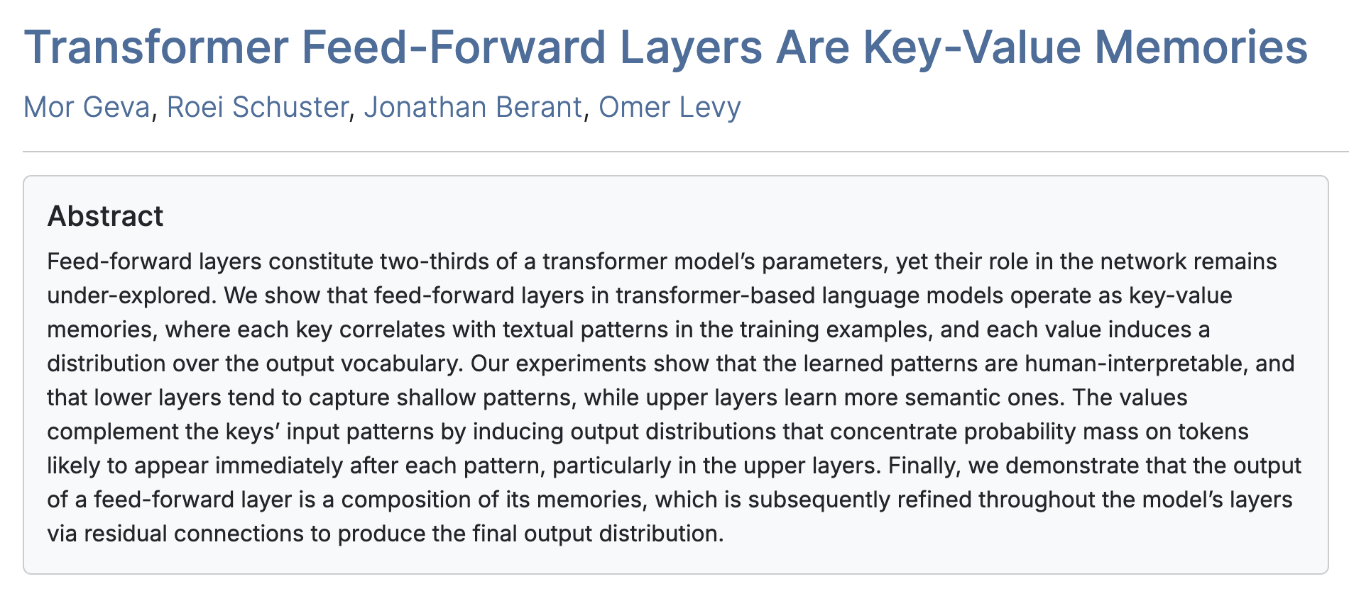
https://aclanthology.org/2021.emnlp-main.446/

Slide 4
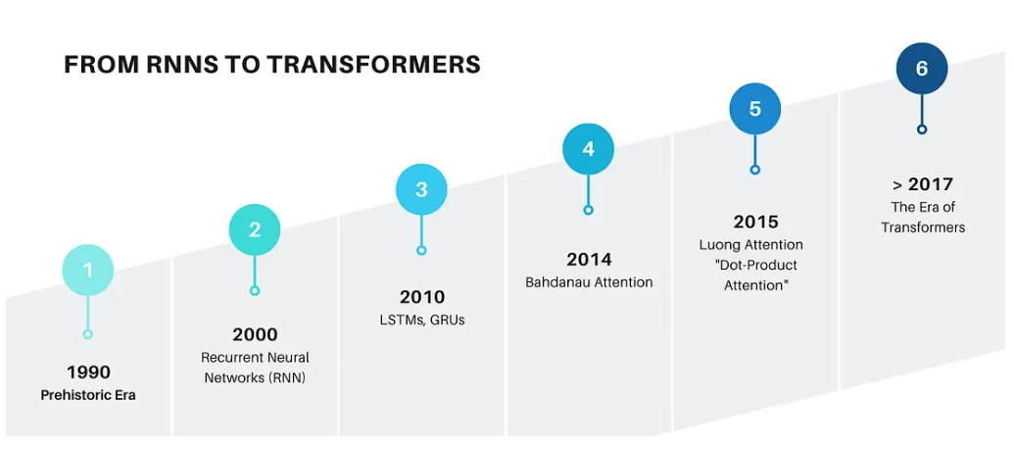
De RNN à Transformer
Années 1980 – RNN (Serial Order: a parallel distributed processing approach)
1997 – LSTM (réseau de mémoire à court et long termes)
2014 – GRU (traduction automatique neuronale par apprentissage conjoint de l'alignement et de la traduction)
2017 – Transformer (Attention is All You Need)
Notes:
Cette page présente une chronologie claire. Dans les années 1980, la modélisation de séquences reposait sur RNN, adoptant un traitement séquentiel et distribué en parallèle, étape par étape le long des pas de temps, avec des calculs dépendant séquentiellement, rendant difficile une parallélisation complète. En 1997, LSTM a été proposé, atténuant les dépendances à long terme grâce à des mécanismes de porte, devenant la méthode principale de modélisation de séquences pendant longtemps, mais restant fondamentalement récursive, avec un degré de parallélisme limité par les pas de temps. En 2014, GRU et les travaux sur "l'apprentissage conjoint de l'alignement et de la traduction" en traduction automatique neuronale ont fait leur apparition, l'attention commençant à être introduite dans le cadre encodeur-décodeur, effectuant une agrégation pondérée des différentes étapes de l'encodeur lors du décodage, préparant le terrain pour la forme "query-key-value" ultérieure. En 2017, l'article de Vaswani et al., "Attention is All You Need", a proposé Transformer, entièrement basé sur l'attention, éliminant récurrence et convolution, permettant à toute position dans une séquence d'interagir directement, transformant les calculs en multiplications matricielles massivement parallèles, devenant la base des grands modèles de langage actuels et de la plupart des modèles NLP et multimodaux. Du point de vue des systèmes et des opérateurs, cette trajectoire évolutive détermine la forme des opérateurs d'auto-attention que nous devons aborder : grandes multiplications matricielles, Softmax, ainsi que la complexité O(n²) et le mur mémoire qui en découlent.

Slide 5
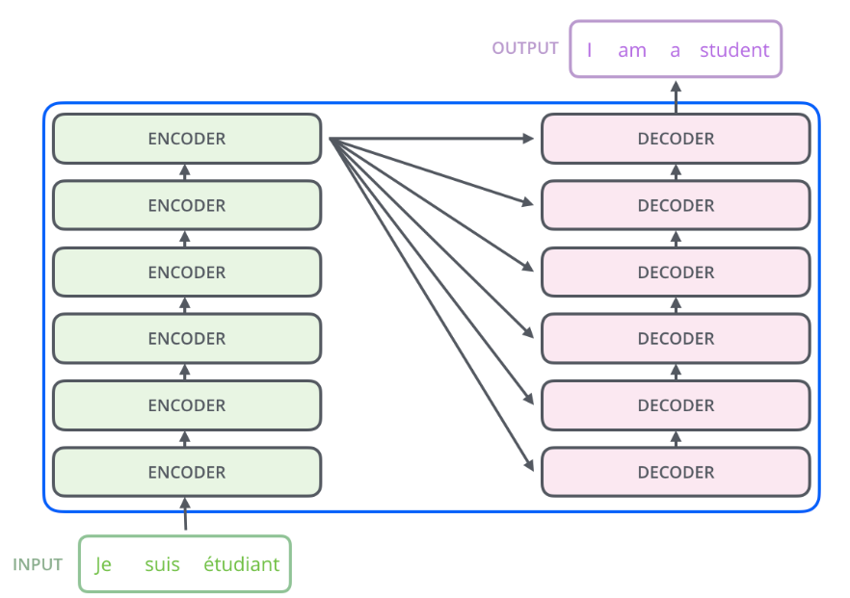
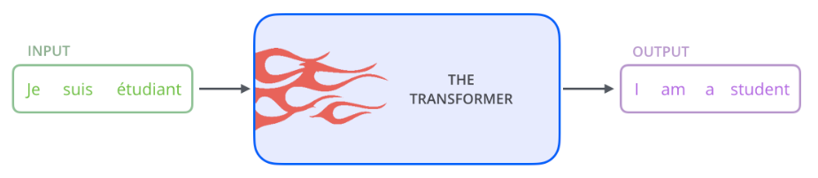
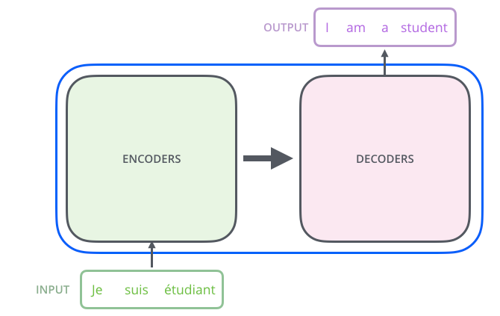
Aperçu de l’architecture Transformer
Aperçu général
Vaswani, Ashish, et al. "Attention is all you need." Advances in neural information processing systems 30 (2017).
https://jalammar.github.io/illustrated-transformer/
Notes:
Cette page présente un aperçu général du Transformer. À gauche se trouve l'encodeur : constitué de plusieurs couches empilées, chaque couche contient une auto-attention multi-têtes et un réseau à position Feed-Forward, avec des connexions résiduelles et une normalisation de couche entre les deux ; l'entrée subit d'abord un plongement et un encodage positionnel, puis passe successivement par l'attention et le FFN. À droite se trouve le décodeur : en plus de l'auto-attention, il comprend une auto-attention masquée, une attention encodeur-décodeur et un réseau à Feed-Forward ; le masque garantit qu'en auto-régression seule la partie déjà générée est visible, et l'attention encodeur-décodeur injecte les informations de la source dans le décodeur. Le schéma montre les relations entre les entrées-sorties, les blocs d'attention et le FFN. Du point de vue matériel et logiciel, l'encodeur est principalement constitué d'auto-attention, de multiplications matricielles et d'activations ; lors de l'entraînement, la séquence entière peut être traitée en une seule passe avant, avec un haut degré de parallélisme. Le décodeur ajoute un masque et une attention croisée ; lors de l'inférence, le cache KV à lire et écrire à chaque étape croît linéairement ou quadratiquement avec le nombre de couches, le nombre de têtes et la longueur de la séquence. Ces aspects seront détaillés dans les parties « besoins en opérateurs » et « mur mémoire ». Les références sont l'article original et le blog illustré de Jay Alammar ; vous pouvez suivre le flux de données sur le schéma après le cours.

Slide 6

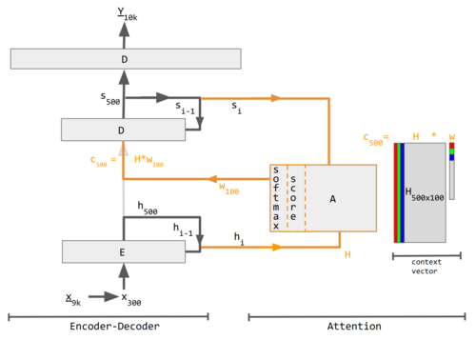
Qu'est-ce que l'attention? (1/4)
L'attention est un concept largement étudié, généralement étudié en lien avec l'éveil, la vigilance et le degré d'engagement envers l'environnement.
Dans sa forme la plus générale, l'attention peut être décrite comme un niveau global de vigilance ou une capacité d'engagement envers l'environnement.
– « L'attention en psychologie, neuroscience et apprentissage automatique », 2020.
Les neurones des stades les plus précoces s'accordent aux attributs visuels simples, tels que le contraste de luminosité, l'antagonisme des couleurs, l'orientation, la direction et la vitesse du mouvement, ou la disparité stéréoscopique à plusieurs échelles spatiales. Au fur et à mesure de la progression des zones visuelles de bas niveau vers les zones de haut niveau, l'accord neuronal devient de plus en plus spécialisé, de sorte que les zones visuelles supérieures contiennent des neurones qui ne répondent qu'aux coins ou aux jonctions, aux indices de forme clair-sombre ou aux vues d'objets réels spécifiques.
– « Modélisation computationnelle de l'attention visuelle », 2001.
Notes:
Cette page introduit un concept plus général. En psychologie et en neuroscience, l'attention est souvent liée à l'éveil, la vigilance et le degré d'engagement envers l'environnement. De manière générale, l'attention peut être comprise comme un niveau global de vigilance ou une capacité d'engagement envers l'environnement. Le schéma cite « L'attention en psychologie, neuroscience et apprentissage automatique » ainsi que « Modélisation computationnelle de l'attention visuelle » : les neurones visuels précoces s'accordent aux attributs simples comme la luminosité, la couleur, l'orientation, le mouvement, etc. À mesure que l'on monte dans la hiérarchie, l'accord devient de plus en plus spécialisé, jusqu'à devenir sensible à des objets ou scènes spécifiques. En apprentissage automatique, nous abstrayons cette « attention sélective » en un mécanisme d'allocation pondérée apprenable : pour un ensemble d'entrées, nous apprenons sur quelles parties « faire attention », pour obtenir une représentation pondérée. La page suivante présentera la forme spécifique de l'attention dans les modèles NLP.

Slide 7
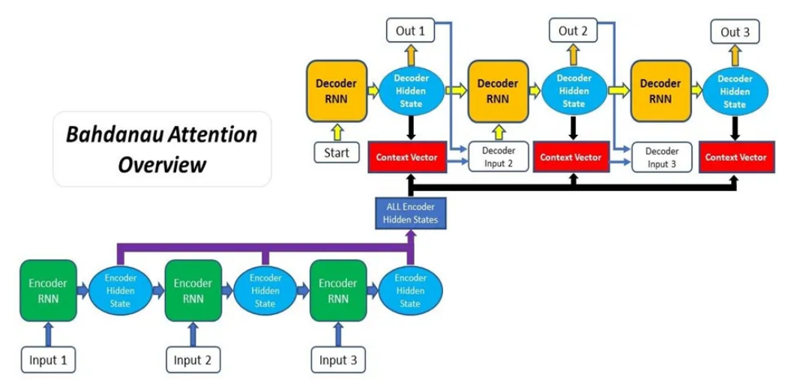
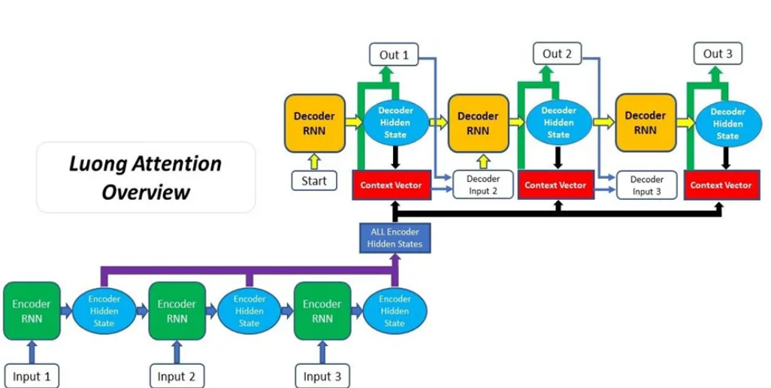
Qu'est-ce que l'attention? (2/4)
Mécanisme d'attention de Bahdanau (2014) – L'essor de l'attention
  Introduit pour la traduction automatique neuronale"apprentissage conjoint de l'alignement et de la traduction"
Le mécanisme d'attention de Luong (2015) – Amélioration de l'efficacité
  Introduction de"l'attention globale", simplification et amélioration de la méthode de Bahdanau
Notes:
Ici, nous entrons dans les mécanismes d'attention des réseaux de neurones. Bahdanau et al. (2014) ont proposé « l'apprentissage conjoint de l'alignement et de la traduction » pour la traduction automatique neuronale, introduisant l'attention dans l'encodeur-décodeur : lors du décodage, les représentations de chaque pas de temps de l'encodeur sont agrégées de manière pondérée, apprenant explicitement l'alignement entre la source et la cible. C'est l'essor de l'attention en NLP. Luong et al. (2015) ont ensuite proposé l'attention globale et d'autres formes, simplifiant et améliorant la méthode de Bahdanau, augmentant l'efficacité de l'entraînement et de l'inférence. Les deux côtés du schéma correspondent à deux structures classiques, montrant comment les états cachés de l'encodeur et l'état du décodeur se combinent par des poids d'attention. Ces travaux ont posé les bases de la conception « query-key-value » et de l'attention encodeur-décodeur dans Transformer.

Slide 8
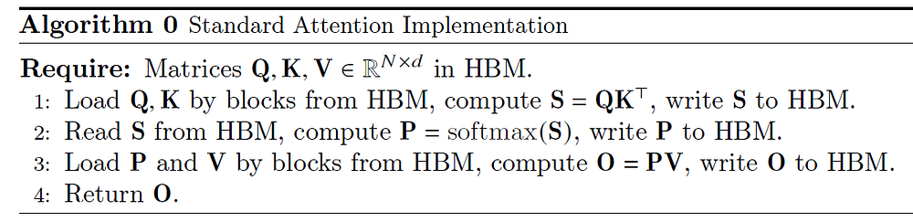
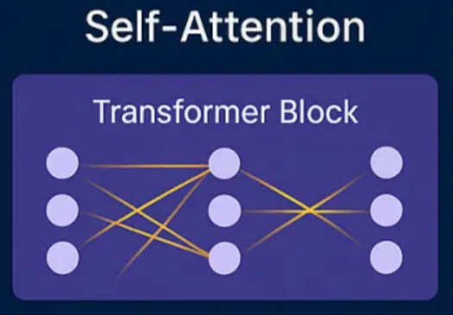
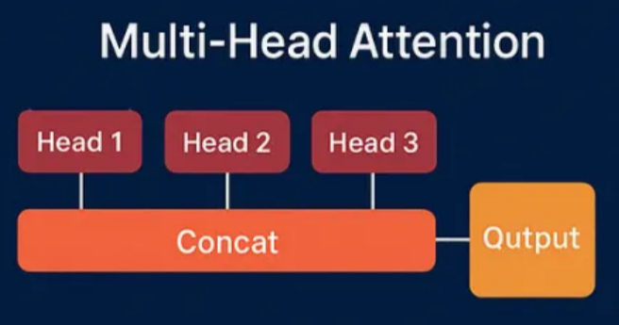
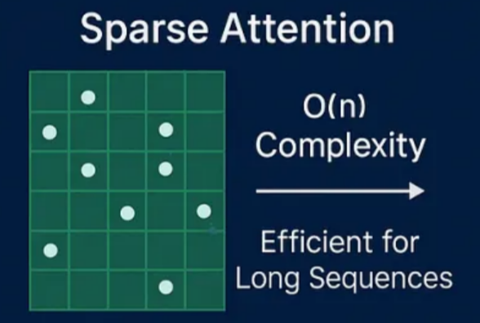
Qu'est-ce que l'attention? (3/4)
Transformer (2017) - Attention Is All You Need
  Abandonne complètement les recurrences (RNN) et les convolutions (CNN), s'appuie uniquement sur le mécanisme d'attention
Auto-attention
Attention multi-têtes
Attention éparse
...
Notes:
En 2017, Transformer a propose l article Attention is All You Need, eliminant completement les RNN et CNN, s appuyant uniquement sur l attention. Cette page met en avant trois points : premierement, l auto-attention, ou chaque position de la sequence effectue une attention sur toutes les positions ; deuxiemement, l attention multi-tetes, qui decompose la representation en plusieurs sous-espaces et plusieurs groupes Q/K/V, renforcant la capacite du modele a se concentrer sur differentes relations ; troisiemement, les variantes developpees par la suite comme l attention eparse, utilisees pour reduire la complexite des longues sequences. La figure montre les schemas de l auto-attention, de l attention multi-tetes et de l attention eparse. Du point de vue de l architecture systeme, le coeur de l auto-attention est constitue de multiplications matricielles a grande echelle et de Softmax, qui sont egalement les combinaisons d operateurs a optimiser en priorite sur GPU et NPU.

Slide 9


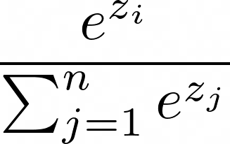
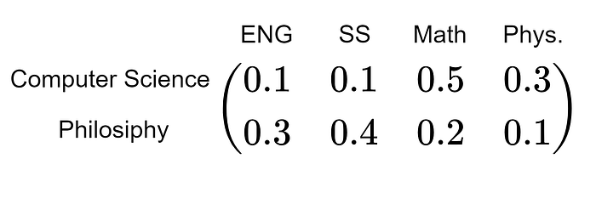
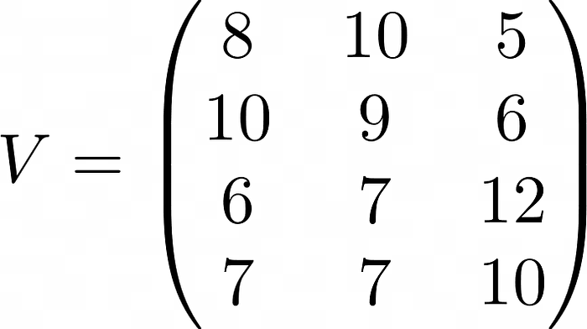
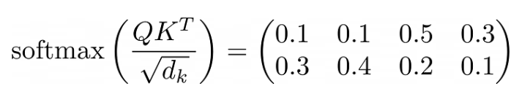

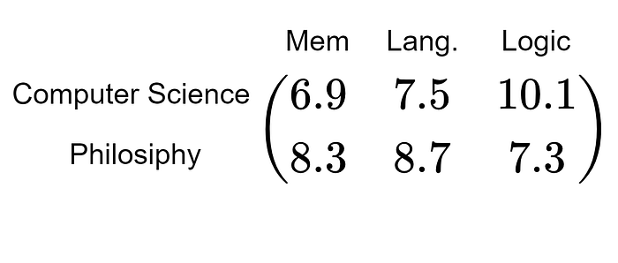
Qu'est-ce que l'attention? (4/4)
Attention
  Exemple
https://medium.com/@funcry/in-depth-understanding-of-attention-mechanism-part-ii-scaled-dot-product-attention-and-its-7743804e610e
Notes:
Cette page utilise un exemple d attention pour concretiser les concepts precedents. La figure illustre par un exemple : etant donne une sequence d entree, l attention genere un ensemble de poids pour chaque position, indiquant le degre de pertinence entre cette position et les autres positions, puis effectue une somme ponderee des valeurs selon ces poids pour obtenir une nouvelle representation. Le bas de page fournit un lien de reference expliquant en profondeur l attention par produit scalaire mis a l echelle. Lors du cours, on peut pointer la distribution des poids dans la figure : par exemple, un mot lors de l encodage attribuera un poids plus eleve aux mots semantiquement lies, c est ainsi que se concretise l attention du point de vue computationnel. Une fois cela compris, les roles de Q, K, V et la formule d Attention correspondront plus facilement aux etapes de calcul specifiques.

Slide 10
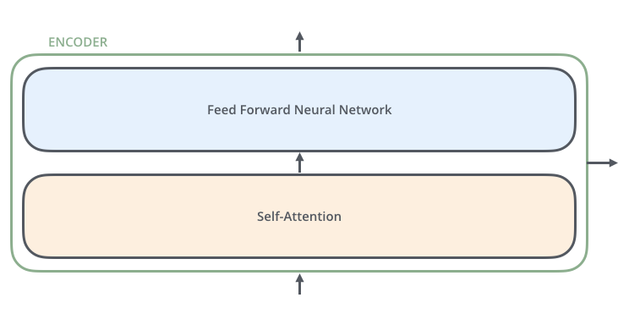
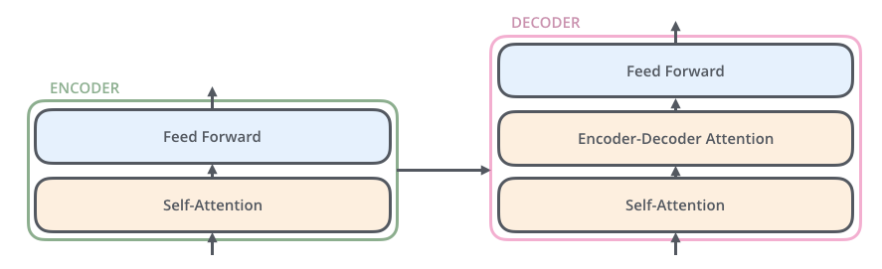
Contexte : Transformer (1/3)
Encodeur
  Mécanisme d'auto-attention multi-têtes
  Réseau feedforward position par position simple
Decodeur
  Auto-attention masquée
  Attention encodeur-décodeur
  Réseau feedforward
Notes:
Cette page detaille la structure modulaire du Transformer. L encodeur comprend : un mecanisme d auto-attention multi-tetes, ainsi qu un reseau feedforward simple position par position, c est-a-dire que pour chaque position on effectue independamment deux transformations lineaires avec une activation. Le decodeur comprend : une auto-attention masquee, garantissant que l auto-regression ne voit que les mots deja generes ; une attention encodeur-decodeur, ou l etat du decodeur interroge la sortie de l encodeur ; ainsi qu un reseau feedforward. Les figures de gauche et de droite correspondent respectivement aux structures de l encodeur et du decodeur. En termes d implementation, l encodeur peut etre hautement parallelise ; le decodeur peut egalement etre parallelise lors de l entrainement, mais lors de l inference il genere generalement pas a pas, chaque etape necessitant un cache KV, ce qui a un impact direct sur la bande passante memoire et la conception des operateurs.

Slide 11
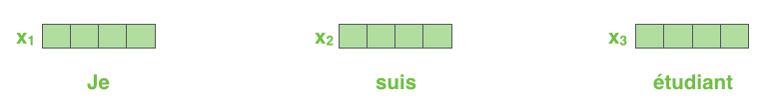
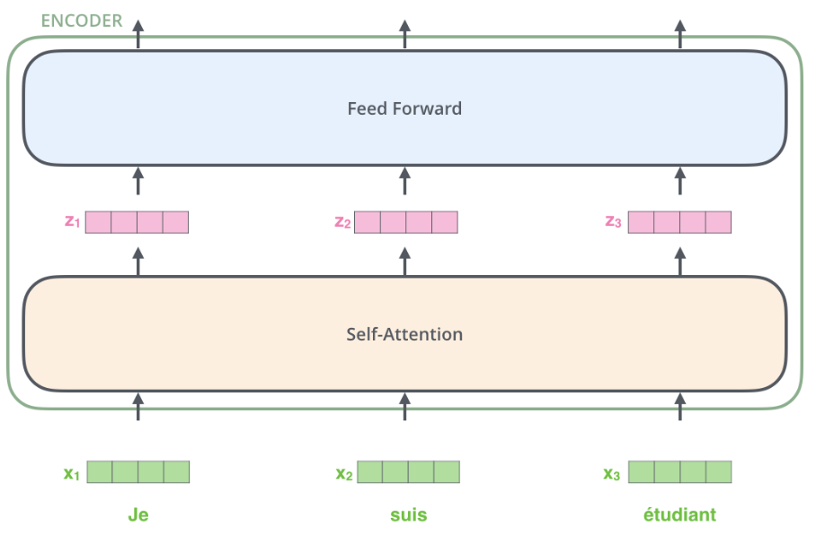
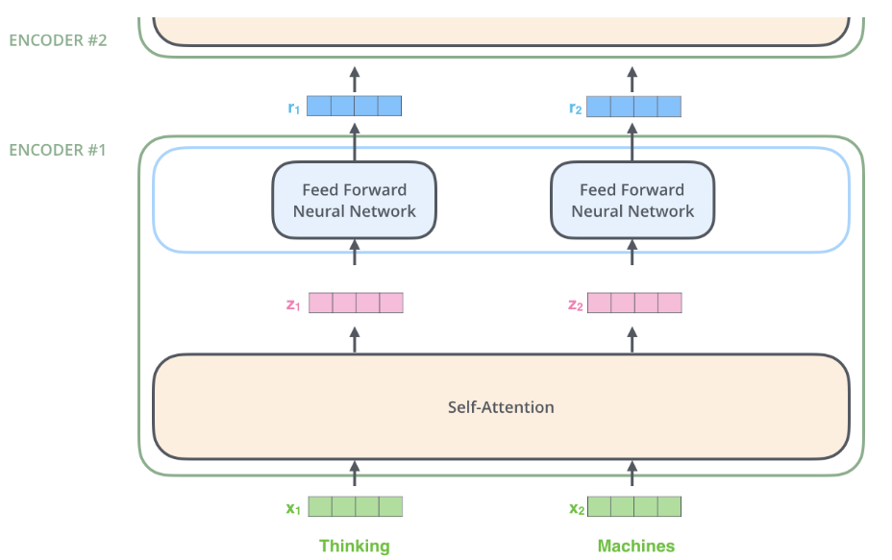
Contexte :Transformer (2/3)
Processus d'encodage
  Chemin de dépendance dans la couche d'auto-attention
  Chemin indépendant dans la couche feedforward
Tenseur
Notes:
Cette page examine le processus d'encodage sous l'angle des tenseurs et du flux de données. À gauche se trouvent la forme et le flux du tenseur d'entrée après l'incorporation et l'encodage positionnel ; au centre et à droite sont soulignés deux types de dépendances : dans la couche d'auto-attention, il existe un chemin de dépendance entre chaque paire de positions, ce qui nécessite le calcul de l'attention pour toutes les paires de positions ; dans la couche à rétroaction (feed-forward), chaque position est indépendante, sans dépendance selon la dimension séquentielle. Par conséquent, le point chaud de calcul se situe dans l'auto-attention : multiplication matricielle QK^T, Softmax, puis multiplication par V, répété sur plusieurs couches. Comprendre la différence entre le « chemin de dépendance d'auto-attention » et le « chemin indépendant à rétroaction » aide à analyser pourquoi l'attention est en O(n²) alors que le FFN est en O(n), et pourquoi l'optimisation se concentre sur l'opérateur d'attention.

Slide 12
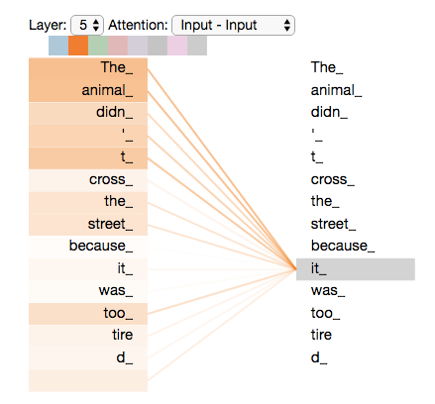
Contexte : Transformer (3/3)
Vue d'ensemble de haut niveau du mécanisme d'auto-attention
  The animal didn't cross the street because it was too tired
Notes:
Cette page utilise un exemple de phrase en anglais pour illustrer le comportement de haut niveau de l'auto-attention : « The animal didn't cross the street because it was too tired. » Le schéma montrera comment, lors de la compréhension de ce que « it » désigne, le modèle associe « it » à « animal » grâce à l'auto-attention. Autrement dit, l'auto-attention permet à chaque position d'agréger des informations globales en fonction de la sémantique, contrairement aux RNN qui ne peuvent dépendre que du local et de l'historique. Cela aide à comprendre la sémantique de Q/K/V abordée ensuite : la requête correspond à « ce que je cherche », la clé et la valeur fournissent « qui a quelle information, et quel est le contenu spécifique ».

Slide 13
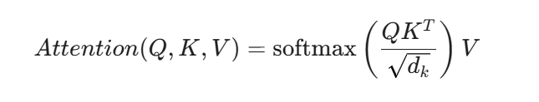
Matrices Q/K/V (1/2)
L'auto-attention comme recherche d'informations
Triplet :
  Chaque jeton est transformé en trois vecteurs
  Requête (Q) : « Que suis-je en train de chercher ? »
  Clé (K) : « Quelle information contiens-je ? »
  Valeur (V) : « Quel est le contenu réel que je fournis ? »
Mécanisme :
  Similarité : calcul de la compatibilité entre la requête du jeton actuel et les clés de tous les autres jetons.
  Poids : passage des scores par la fonction Softmax pour obtenir les poids d'attention.
  Sortie : la représentation finale est la somme pondérée des valeurs.
Notes:
L'auto-attention peut être vue comme une recherche d'informations. Chaque jeton est mappé en trois vecteurs : la requête Q représente « ce que je cherche » ; la clé K représente « l'information que je contiens » ; la valeur V représente « le contenu réel que je fournis ». Le mécanisme se déroule en trois étapes : d'abord, calcul de la similarité entre la requête du jeton actuel et les clés de tous les jetons pour obtenir une matrice de scores ; puis application du Softmax aux scores pour obtenir les poids d'attention, de sorte que chaque ligne somme à 1 ; enfin, somme pondérée des valeurs avec ces poids pour obtenir la sortie de cette position. Le schéma montrera le flux depuis l'entrée vers Q, K, V puis vers les scores et les poids. Dans l'implémentation, Q, K, V sont généralement obtenus à partir de la même entrée via trois couches linéaires, soit X multiplié par W_Q, W_K, W_V ; les dimensions et le nombre de têtes déterminent directement la taille des multiplications matricielles ultérieures : par exemple, n jetons et d dimensions donnent Q, K, V de taille n x d, QK^T de taille n x n, puis multiplication par V pour obtenir n x d. Comprendre le rôle de ces trois éléments est essentiel pour analyser la complexité et concevoir les stratégies de découpage et de recalcul dans Flash Attention.

Slide 14
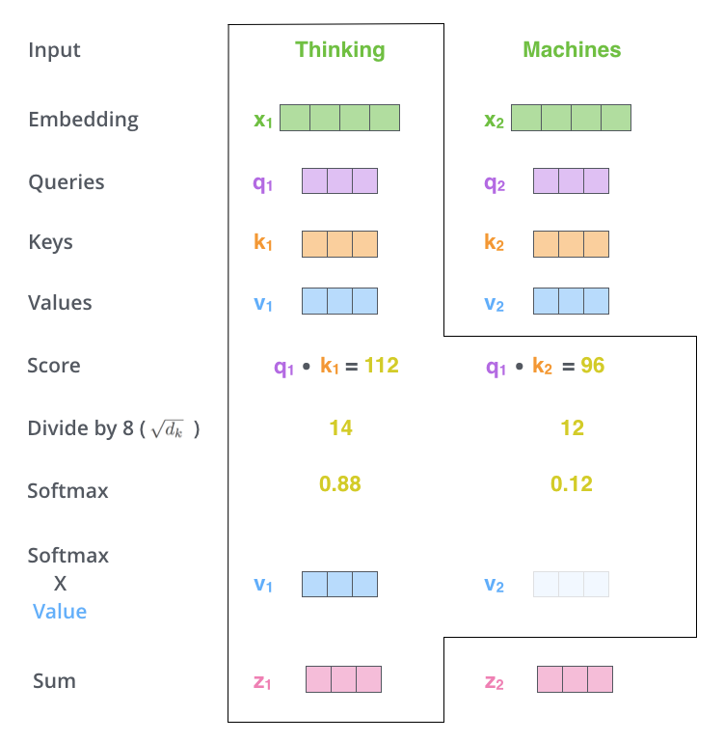
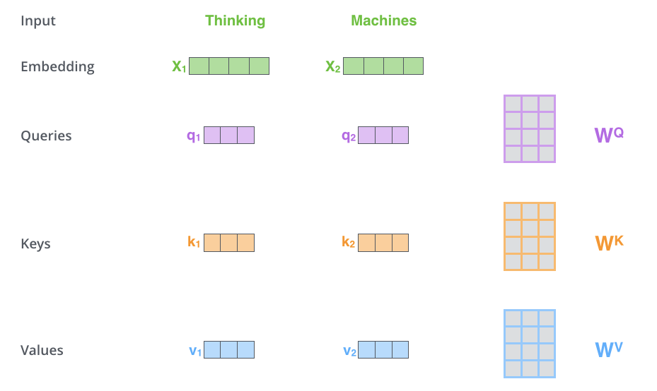
Q/K/V matrices (2/2)
Création des query, key et value
  Query : Le « question » du jeton actuel —— interroger tous les autres jetons sur leur pertinence.
  Key : Les informations d'identification de ce jeton —— utilisees pour repondre à cette « question ».
  Value : Le contenu de ce jeton —— Transmis a la sortie apres ponderation. Transmis avec ponderation à la sortie.
Score et poids
Notes:
Cette page detaille les aspects de « creation » et de « notation ». Phase de creation : la query est la « question » du jeton actuel, utilisee pour interroger tous les autres jetons sur leur pertinence ; la key est l'information d'identification de ce jeton, utilisee pour repondre a cette question ; la value est le contenu de ce jeton, qui sera transmis a la sortie selon les poids. Phase de notation et de poids : Q et K effectuent un produit scalaire ou une multiplication matricielle pour obtenir la matrice de scores, puis normalises par Softmax. Les parties gauche et droite de la figure correspondent respectivement aux schemas de « creation de Q/K/V » et de « notation et poids ». Il faut comprendre les roles de ces trois elements pour pouvoir analyser ensuite pourquoi il existe une matrice de scores n x n, et pourquoi un stockage et un calcul en O(n^2) sont necessaires.

Slide 15
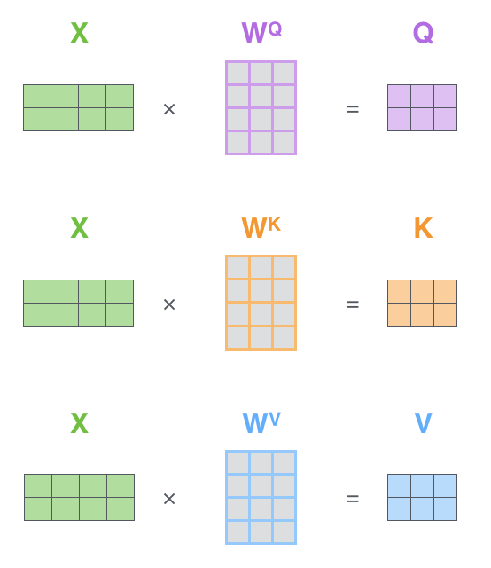
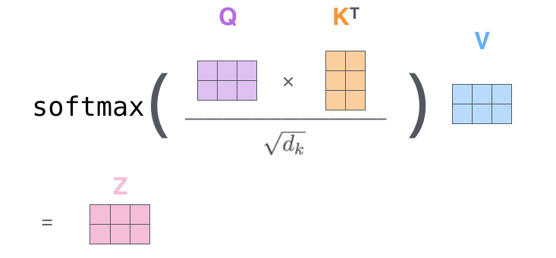
Pipeline de calcul : Attention(Q, K, V)
Calcul des matrices query, key et value
Score et poids
Notes:
Cette page correspond au pipeline de calcul de l'attention standard. La premiere etape consiste a calculer les matrices query, key et value : l'entree X est multipliee par W_Q, W_K et W_V pour obtenir Q, K, V, soit trois multiplications matricielles, lisant X et les trois poids, ecrivant Q/K/V. La deuxieme etape est la notation et les poids : on calcule d'abord S egal a Q multiplie par la transposee de K divise par la racine carree de d, obtenant ainsi un S de n x n ; on applique ensuite Softmax sur chaque ligne de S pour obtenir P, lisant S, ecrivant P. La troisieme etape produit O egal a P multiplie par V, lisant P, lisant V, ecrivant O. L'ensemble du pipeline consiste en deux grandes multiplications matricielles plus une operation Softmax ligne par ligne. En termes d'implementation materielle, QK^T et PV sont des multiplications matricielles, accelerables par Tensor Core ou instructions MMA, avec une densite de calcul elevee ; Softmax implique des maximums intra-ligne, exponentielles et normalisation, avec des modeles d'acces memoire differents, souvent fusionnes avec les multiplications matricielles environnantes pour reduire les allers-retours en memoire globale. La figure indique la correspondance entre « calcul de Q/K/V » et « notation et poids », il faut pouvoir reconstituer mentalement le flux de donnees complet et les formes des tenseurs.

Slide 16
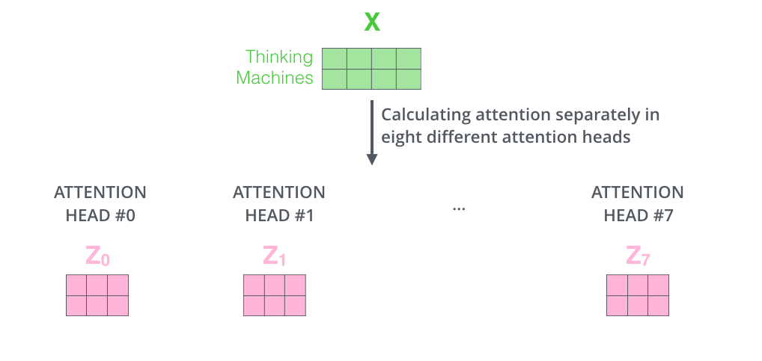
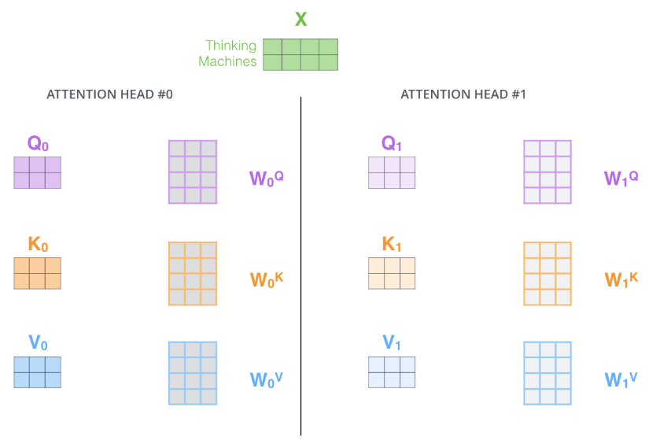
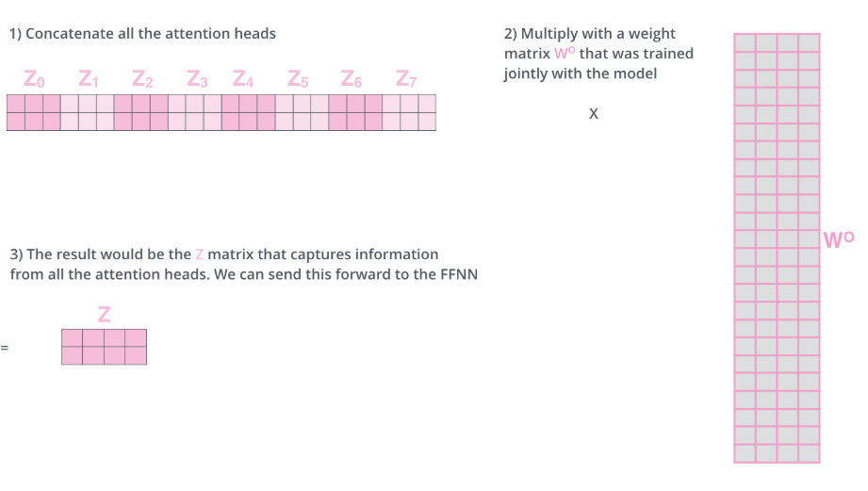
Transformer : attention multi-têtes (1/2) (1/2)
Attention multi-tetes
  Étend la capacité du modèle à se concentrer sur différentes positions
  Donne à la couche d'attention plusieurs « sous-espaces de représentation»
Compresser ces matrices en une seule matrice
Notes:
L'attention multi-tetes etend la capacite du modele a se concentrer sur differentes positions et relations, equivalent a donner a la couche d'attention plusieurs « sous-espaces de representation ». Concretement, on divise Q, K, V en h tetes sur la dimension des caracteristiques, chaque tete effectue independamment une attention par produit scalaire mise a l'echelle, obtenant h matrices de sortie, puis on les concatene sur la dimension des caracteristiques et on les comprime en une seule matrice via une couche lineaire. La figure montrera le flux « plusieurs groupes de Q/K/V - plusieurs attentions - concatenation - lineaire ». D'un point de vue d'operateur, les tetes multiples peuvent etre calculees en parallele, le volume de calcul total reste en O(n^2 d), mais avec un parallelisme plus eleve ; lors de l'implementation, on organise souvent ensemble les dimensions batch, tete et sequence pour exploiter pleinement le parallelisme et la bande passante memoire du GPU.

Slide 17
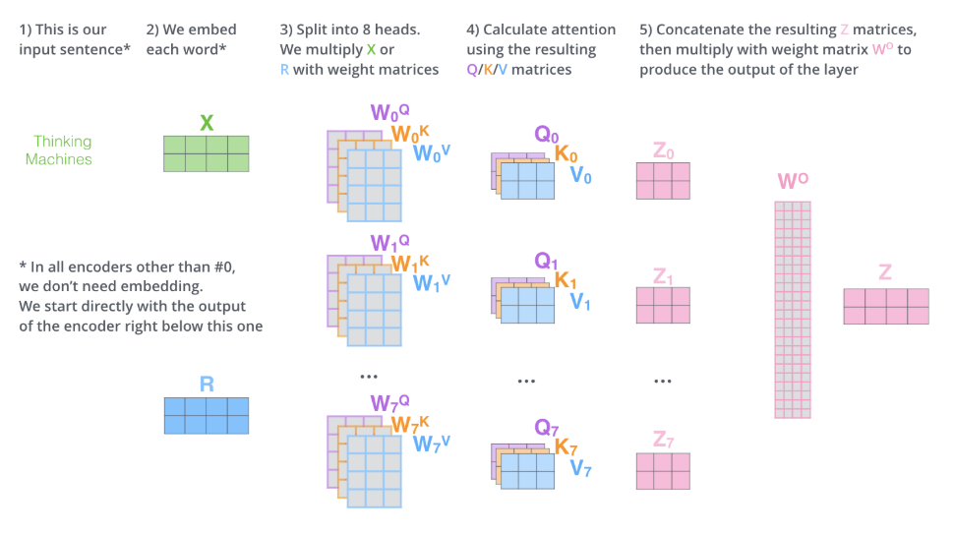
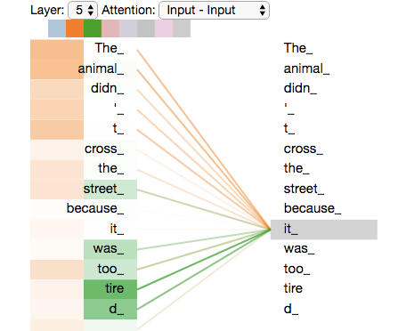
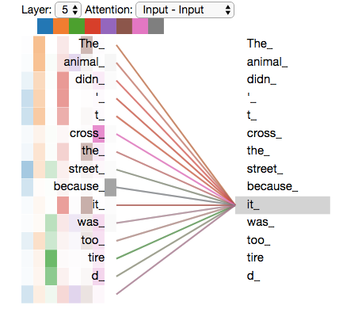
Transformer : attention multi-tête (2/2)
Aperçu de l'attention multi-tête
Exemple
  The animal didn't cross the street because it was too tired
Notes:
Cette page présente une vue d'ensemble de l'attention multi-tête et un exemple de phrase : « The animal didn't cross the street because it was too tired. » Différentes têtes peuvent apprendre différents modes d'attention, par exemple certaines têtes se concentrent sur la syntaxe locale, tandis que d'autres se concentrent sur les références à longue distance. La figure montrera une carte thermique des poids d'attention de plusieurs têtes. Au niveau de l'implémentation système, l'attention multi-tête est généralement réalisée par une grande multiplication matricielle pour les projections Q, K, V de toutes les têtes, puis divisée par reshape en têtes individuelles pour l'attention, avant d'être fusionnée. Cela nécessite de considérer l'impact de la dimension des têtes et du nombre de têtes sur la forme et le partitionnement des matrices lors de la conception des opérateurs, afin d'être compatible avec des optimisations comme Flash Attention.

Slide 18
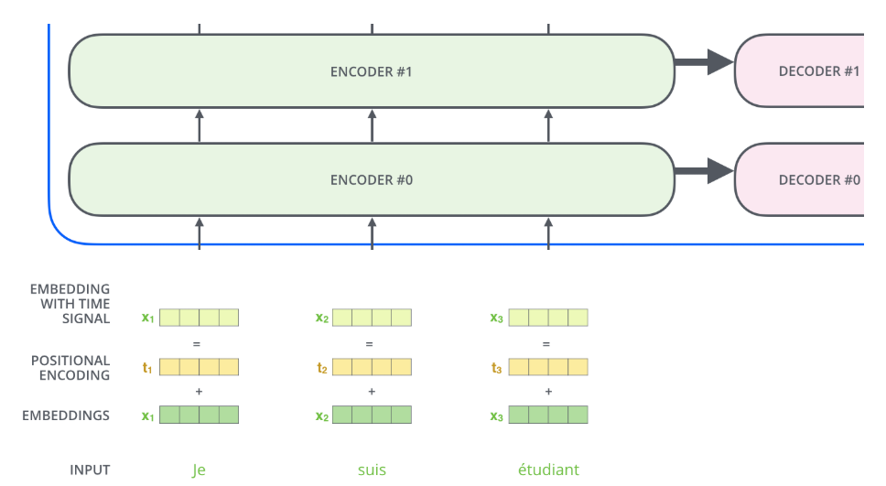
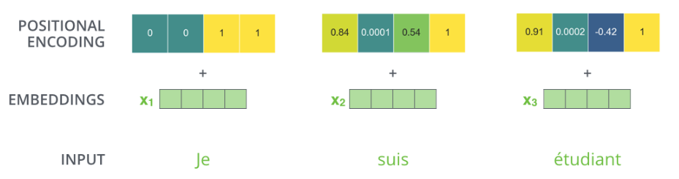
Transformer : encodage positionnel (1/2)
Vecteur d'encodage positionnel
  Ses valeurs suivent un motif spécifique
Exemple
  Dimension 4
Notes:
Transformer n'ayant pas de récurrence ni de convolution, il ne contient pas explicitement d'information positionnelle et nécessite l'injection d'un encodage positionnel. Cette page présente le vecteur d'encodage positionnel : ses valeurs suivent un motif spécifique, généralement une combinaison de fonctions sinus et cosinus sur les dimensions et positions, de sorte que différentes positions aient des vecteurs différents et que les relations de position relative puissent être exprimées par des produits scalaires ou d'autres formes. La figure montrera un exemple simplifié de dimension 4, illustrant les courbes d'encodage correspondant à différentes positions. L'encodage positionnel est généralement additionné à l'embedding des mots dans l'implémentation, sans multiplication matricielle supplémentaire, mais a un impact sur l'extrapolation et la stabilité des longues séquences, c'est aussi ce que les solutions alternatives comme RoPE et ALiBi cherchent à résoudre.

Slide 19

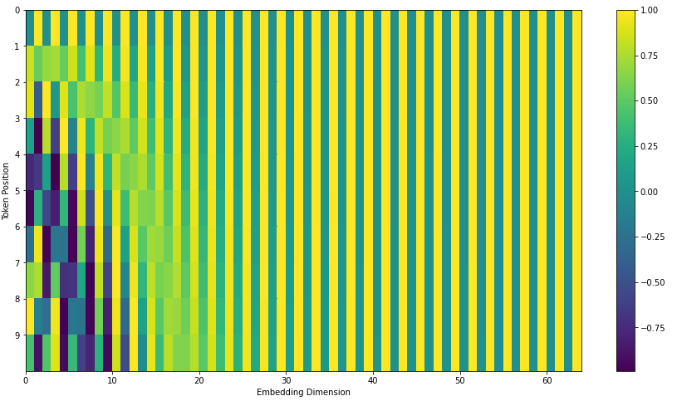
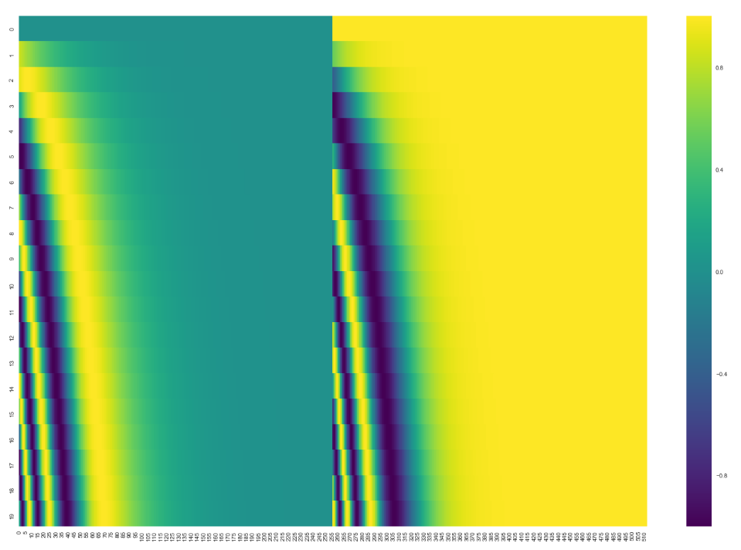
Transformer : encodage positionnel (2/2)
Tensor2Tensor implémentation
  20 mots (lignes), dimension d'embedding 512 (colonnes), exemple réel d'encodage positionnel
https://github.com/jalammar/jalammar.github.io/blob/master/notebookes/transformer/transformer_positional_encoding_graph.ipynb
Notes:
Cette page montre l'encodage positionnel réel dans l'implémentation Tensor2Tensor : une matrice de vingt mots avec une dimension d'embedding de cinq cent douze, chaque ligne est une position, chaque colonne est une dimension. La figure affichera une carte thermique bidimensionnelle ou des courbes, pour comprendre intuitivement les variations sinusoïdales et cosinusoïdales selon la position et la dimension. Le pied de page donne un lien vers le notebook de visualisation. D'un point de vue opérateur et système, l'encodage positionnel est généralement précalculé ou obtenu par consultation de table, additionné à l'embedding avant d'entrer dans la première couche ; en entraînement mixte précision et distribué, il faut garantir la cohérence de précision et de partitionnement entre l'encodage positionnel et l'embedding pour éviter les problèmes numériques et de communication.

Slide 20
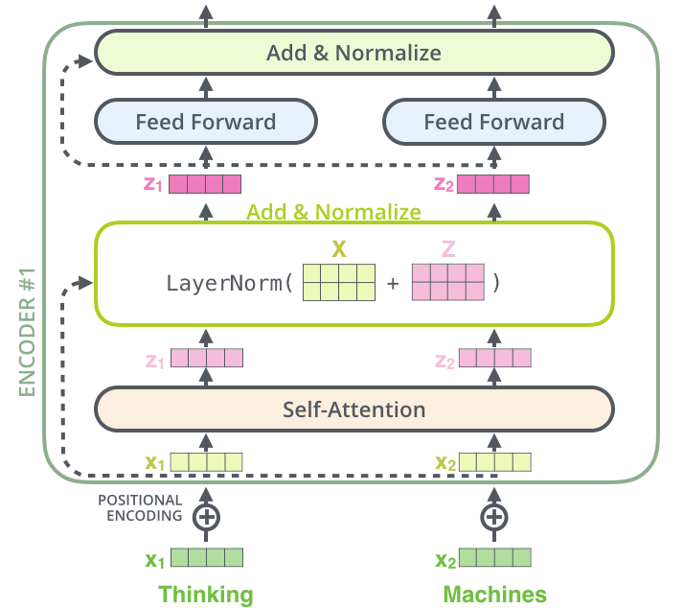
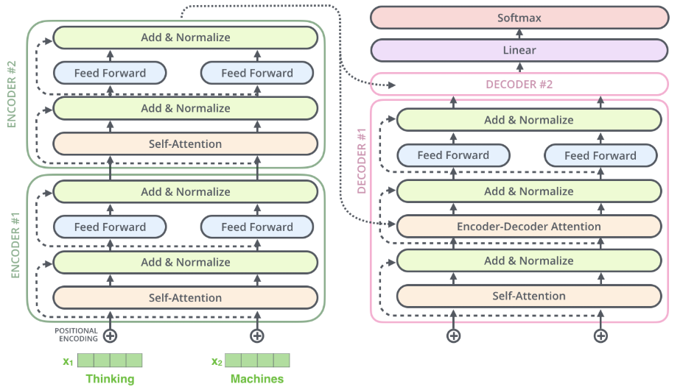
Transformer : connexions résiduelles
Connexions résiduelles et normalisation de couche
Deux couches empilées d'encodeur et de décodeur constituent un exemple de Transformer
Notes:
Cette page met l'accent sur les connexions résiduelles et la normalisation de couche. Chaque sous-couche adopte une forme résiduelle « sortie de sous-couche + entrée », suivie d'une normalisation de couche. Par exemple, « Add & Norm » apparaît une fois après l'attention et une fois après le réseau de/feed-forward. La figure montre un exemple de Transformer constitué de deux couches d'encodeur et de deux couches de décodeur, où l'on peut clairement voir la position des connexions résiduelles et de la normalisation. Les connexions résiduelles facilitent le flux de gradient et l'entraînement des couches profondes ; la normalisation de couche stabilise l'échelle d'activation. Lors de la fusion d'opérateurs et de l'implémentation de noyaux, on regroupe souvent « attention + résidu + normalisation de couche » ou « FFN + résidu + normalisation de couche » en un seul bloc pour réduire les accès multiples à la mémoire globale.

Slide 21
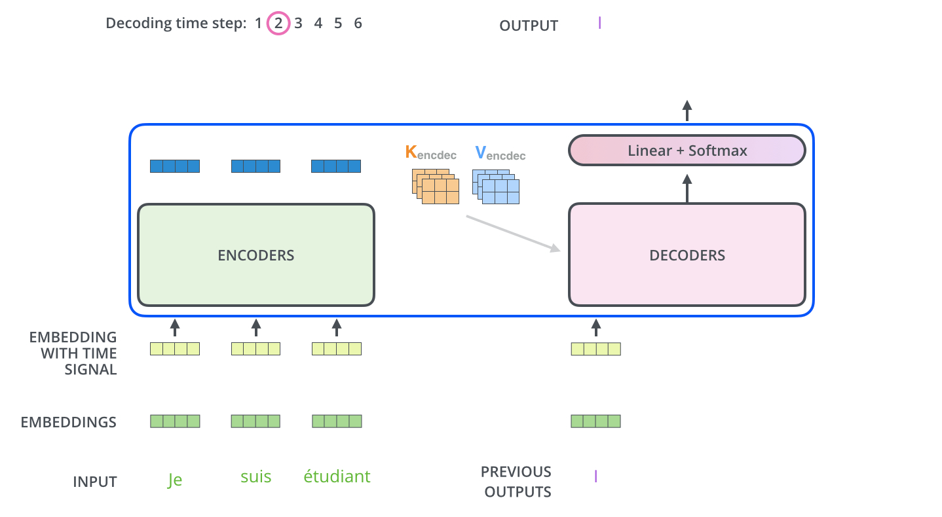
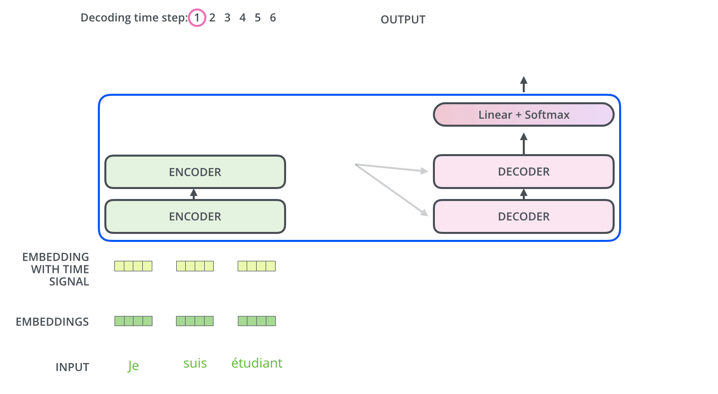
Transformer : décodeur
Début du décodage
  Jeton de départ : généralement [BOS] (début de séquence)
Répéter ce processus jusqu'à rencontrer un symbole spécial
Notes:
Le décodeur commence par un jeton de départ, généralement un symbole BOS spécial. À chaque étape, le décodeur effectue une auto-attention masquée et une attention encodeur-décodeur basée sur la séquence déjà générée, puis passe par le réseau de/feed-forward et la couche linéaire pour obtenir la distribution du prochain jeton, en échantillonnant ou en prenant l'argmax pour obtenir le nouveau jeton ; le processus se répète jusqu'à rencontrer un symbole de fin. La figure illustre le flux « début du décodage » et « répéter jusqu'à rencontrer un symbole spécial ». D'un point de vue système, à chaque étape de l'inférence, il faut lire et mettre à jour le cache KV. Le rapport entre accès mémoire et calcul est différent de l'entraînement, ce qui nécessite une optimisation des opérateurs et de la disposition mémoire pour la phase de décodage, comme PagedAttention ou la compression du cache KV.

Slide 22
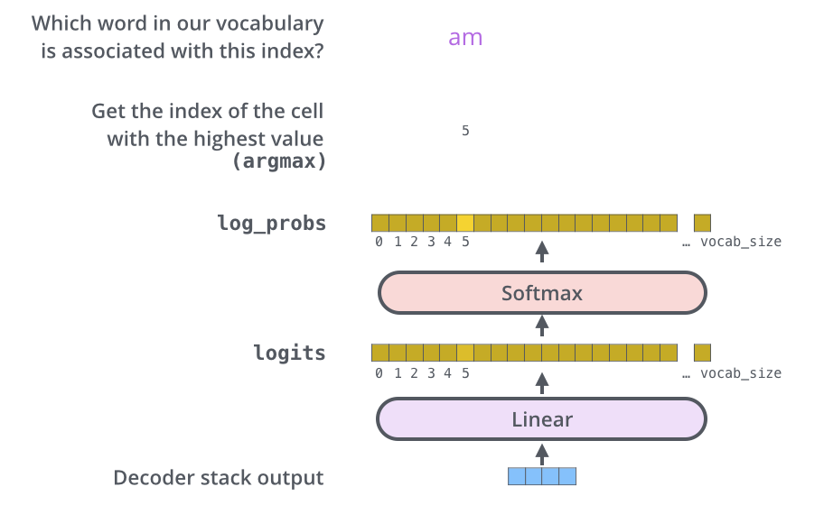
Transformer : couche linéaire finale et Softmax
Notes:
La sortie de la dernière couche du décodeur est un vecteur de dimension égale à la taille du vocabulaire, qui passe par une couche linéaire pour être projeté vers la dimension du vocabulaire, puis passe par Softmax pour obtenir la distribution de probabilités du mot suivant. La figure illustre le flux depuis la sortie du décodeur vers la couche linéaire puis vers Softmax. Cette partie a un volume de calcul relativement faible par rapport à l'attention, mais Softmax offre encore des possibilités d'optimisation en stabilité numérique et en fusion ; dans l'inférence distribuée et multi-GPU, le calcul et la communication des logits pour les grands vocabulaires doivent également être pris en compte. Comprendre cette couche aide à relier l'ensemble du flux de données depuis l'entrée jusqu'à la prédiction finale.

Slide 23
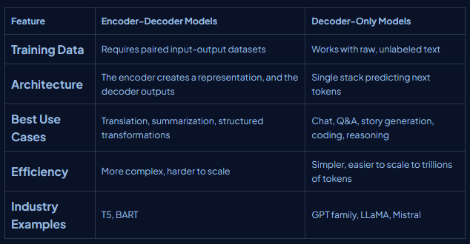
Grands modèles de langue – Architecture décodeur uniquement
Décodeur uniquement : conçu pour l'autoregression
  Prédire le jeton suivant à partir de tout le contenu précédent dans la efficacité.
  Simplicité et efficacité
    Objectif d'entrainement unique : predire le jeton suivant.
    Pas besoin de jeux de donnees paralleles——ils sont coûteux et rares.
    Evolutif efficacement jusqu'a des billions de jetons.
  Correspondance parfaite aux taches génératives
  Flexibilité et capacites emergentes
  Évolutivité et validation industrielle
Décodeur uniquement vs Encodeur-Décodeur
https://www.c-sharpcorner.com/article/llms-why-modern-llms-like-gpt-are-decoder-only/
Notes:
Les grands modeles de langue modernes adoptent majoritairement une architecture decodeur uniquement, concue pour la generation autoregressive : predire le jeton suivant en fonction de tout le contenu deja genere. Les avantages incluent : un objectif d'entrainement unique, a savoir la prediction du jeton suivant ; pas besoin de corpus paralleles, l'echelle des donnees peut etre etendue a des billions de jetons ; correspondance naturelle avec les taches génératives ; validation industrielle en termes de Flexibilité et de capacites emergentes. La figure comparera les deux architectures decodeur uniquement et encodeur-decodeur. D'un point de vue materiel et logiciel, les modeles decodeur uniquement concentrent la pression de calcul et de memoire sur l'empilement repetitif de l'auto-attention et des FFN, donc l'analyse de complexite et du mur memoire qui suit s'applique directement aux modeles de type GPT.

Slide 24
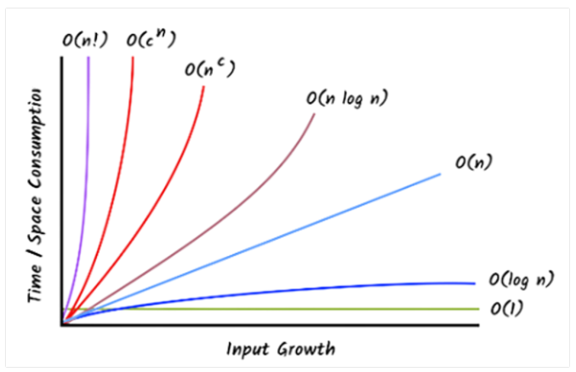
Complexite de l'attention (1/2)
Dans l'auto-attention du Transformer, nous calculons les scores d'attention entre toutes les paires de jetons :
  La requête Q est une (n,d) matrice (n jetons, chacun de dimension d).
  La clé K est une (n,d) matrice.
  Nous construisons une n × n matrice de scores d'attention QK^T.
  Puis nous multiplions par la valeur V, qui est une (n,d) matrice.
Cela nécessite environ n²d opérations
À mesure que n augmente, le terme quadratique domine.
Notes:
Dans l'auto-attention Transformer, nous calculons les scores d'attention entre toutes les paires de jetons. La requete Q est une matrice n×d, la cle K est aussi n×d, leur produit donne la matrice de scores n×n QK^T ; puis on multiplie par la valeur V (n×d) pour obtenir une sortie n×d. Les operations en virgule flottante des deux multiplications matricielles sont respectivement n×d×n et n×n×d, soit environ 2n²d, c'est-a-dire O(n² d). Quand la longueur de sequence n augmente, le terme quadratique domine : par exemple, si n passe de 1k a 8k, n² augmente d'environ 64 fois, c'est la raison pour laquelle l'auto-attention est couteuse sur les contextes longs. La figure illustrera cela avec les formes des matrices. Comprendre l'origine de O(n² d) est un prerequis pour l'analyse Roofline ulterieure des goulots d'etranglement de calcul et de bande passante, ainsi que pour comprendre comment Flash Attention reduit les acces memoire tout en maintenant le meme volume de calcul grace au decoupage et au recalcul.

Slide 25
Complexite de l'attention (2/2)
1. Calculer les scores d'attention
  QK^T ⇒ (n,d) × (d,n) = (n,n)
  Volume de calcul environ : O(n·d·n) = O(n² d)
  Cela produit une matrice de scores(n,n) (essentiellement toutes les paires de jetons).
2. Multiplier par la matrice de valeurs V
  Matrice de scores (n,n) × V (n, d) = (n, d)
  Volume de calcul egalement :O(n·n·d)= O(n² d)
  Par conséquent, lors de chaque propagation avant, la complexite d'un bloc d'attention mono-tete est d'environO(n² d).
S'il s'agit d'une attention multi-tetes, avec h tetes, chaque tete utilise la dimension d/h, mais doit etre repetee h fois. Au total, la complexite reste O(n² d).
Notes:
Cette page detaille la complexite. Premiere etape, calculer les scores d'attention : QK^T donne une matrice (n,n), le volume de calcul est O(n·d·n) soit O(n² d) ; deuxieme etape, la matrice de scores (n,n) multipliee par V (n,d), le volume de calcul est egalement O(n² d). Par consequent, la complexite de propagation avant d'une attention mono-tete est d'environ O(n² d). S'il y a h tetes, chaque tete de dimension d/h, on doit repeter h fois, la complexite totale reste O(n² d). Autrement dit, le nombre de tetes ne change pas la complexite asymptotique, seulement le degre de parallelisme et le mode d'implementation. C'est important pour comprendre la conception des operateurs d'attention multi-tetes et les strategies de decoupage.

Slide 26
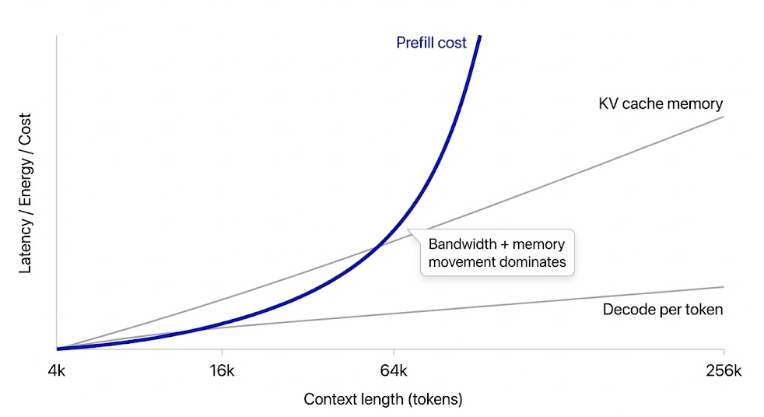
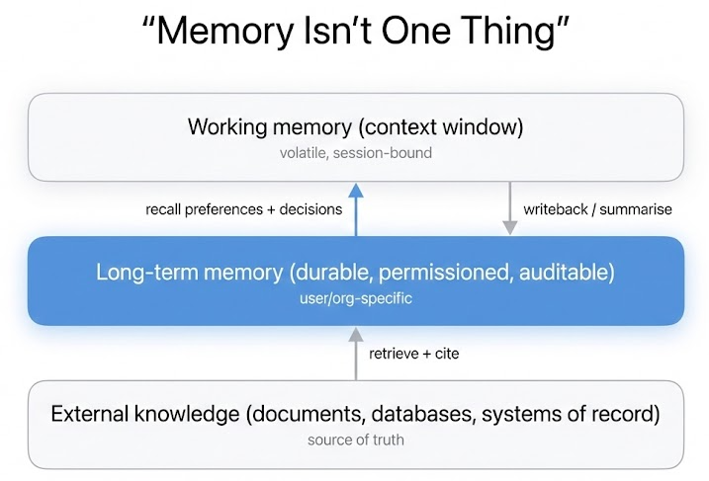
Le problème du mur mémoire
Le calcul de l'attention est coûteux
  La flexibilité de l'auto-attention s'accompagne d'un coût élevé : sa complexité croît de manière quadratique avec la longueur de la séquence d'entrée.
Transformer face aux goulots d'étranglement
  Explosion du cache KV
  Goulot d'étranglement de bande passante
L'attention est tout ce dont vous avez besoin——jusqu'à ce que vous ayez besoin de mémoire
Notes:
La flexibilité de l'auto-attention a un coût élevé : la complexité de calcul et de mémoire vidéo croît de manière quadratique avec la longueur de la séquence. Le Transformer rencontre deux goulots d'étranglement majeurs lors du déploiement réel. Premièrement, l'explosion du cache KV : lors du décodage auto-régressif, chaque couche et chaque tête doivent mettre en cache les K et V de toutes les étapes précédentes, la mémoire vidéo augmentant de manière linéaire voire quadratique selon le nombre de couches, de têtes, la longueur de séquence et la précision. Pour les contextes longs, le cache KV seul peut saturer la mémoire vidéo. Deuxièmement, le goulot d'étranglement de bande passante : lors de l'entraînement et de l'inférence, la lecture et l'écriture de grandes matrices font de la bande passante HBM une limitation, empêchant l'utilisation pleine de la puissance de calcul du GPU, se situant dans la zone limitée par la bande passante du Roofline. L'industrie dit « Attention is all you need—until you need memory », désignant le mur mémoire de l'attention dans les contextes longs. La figure montre la comparaison du calcul et de la mémoire avec la croissance de n, introduisant l'analyse quantitative du flux de données d'attention standard et de l'accès HBM dans la section suivante, ainsi que la question clé de « savoir si la matérialisation de la matrice n×n est nécessaire ».

Slide 27
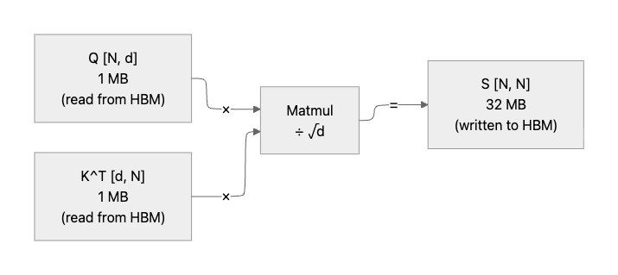
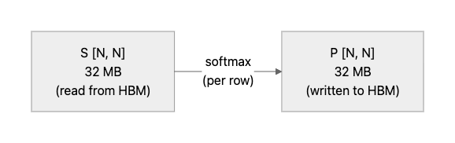
Diagramme du flux de données de l'attention standard (1/2)
Étape 1 : calcul des scores d'attention (S = QK^T / √d)
Étape 2 : application de Softmax (P = softmax(S))
Exemple :
N = 4096, d = 128, FP16
Notes:
Cette page détaille le flux de données de l'attention standard. Étape 1 : calcul des scores d'attention S égal à QK^T divisé par la racine carrée de d, obtenant une S de dimension (n,n), nécessitant la lecture de Q et K, et l'écriture de S. Étape 2 : application de Softmax sur S pour obtenir P, soit P égal à softmax(S), nécessitant la lecture de S et l'écriture de P. La figure présente le diagramme de flux de données correspondant, avec des annotations pour des tailles de tenseur comme N égal à 4096, d égal à 128, en FP16. Du point de vue des opérations et de la mémoire, S et P sont tous deux des matrices n×n ; quand n est grand, le stockage de ces deux matrices occupe beaucoup de HBM, et chaque étape nécessite des transferts entre le HBM et la mémoire sur puce, faisant de la bande passante un goulot d'étranglement.

Slide 28
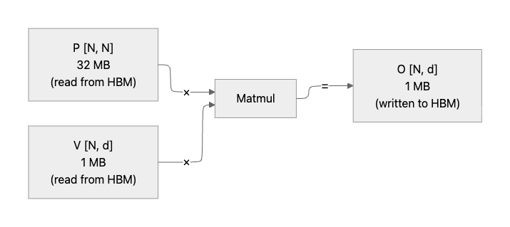

Diagramme du flux de données de l'attention standard (2/2)
Étape 3 : calcul de la sortie (O = PV)
Accès total HBM :
Exemple :
N = 4096, d = 128, FP16
Notes:
Étape 3 : calcul de la sortie O égale à P multiplié par V, lecture de P et V, écriture de O. En additionnant les lectures et écritures des étapes 1 à 3, on obtient le volume total d'accès HBM, permettant de quantifier l'importance des accès mémoire dans l'implémentation standard. La figure présente le flux de données complet et le volume total d'accès HBM avec une formule ou un exemple numérique, toujours avec N égal à 4096, d égal à 128, en FP16. Cela correspond directement à la motivation des travaux ultérieurs comme Flash Attention : en utilisant le découpage en blocs et le recalcul, on évite la matérialisation complète de la matrice n×n, réduisant ainsi les accès mémoire et l'occupation mémoire, et améliorant l'utilisation effective de la puissance de calcul.

Slide 29

Le "mur mémoire" de l'attention standard
Problème : la complexité de l'attention standard est de O(n²).
Point critique : la consommation de mémoire vidéo croît de manière quadratique avec la longueur de séquence n , provoquant fréquemment des dépassements de mémoire vidéo (OOM) lors du traitement de contextes longs.
Question clé : avons-nous vraiment besoin de matérialiser et stocker cette énorme matrice d'attention N × N ?
Notes:
Cette page résume le problème du mur mémoire de l'attention standard. Le problème est que la complexité de l'attention standard est O(n²). Le point critique est que la consommation de mémoire vidéo croît de manière quadratique avec la longueur de séquence n, provoquant facilement des dépassements de mémoire OOM dans les scénarios de contexte long. La question clé est : avons-nous vraiment besoin de matérialiser et stocker cette énorme matrice d'attention N×N ? La réponse est qu'il est possible de ne pas la matérialiser : Flash Attention, grâce au calcul par blocs et au Softmax en ligne, réduit l'accès HBM de l'ordre O(n²) tout en maintenant le calcul O(n² d), ce qui est précisément le point de départ de l'optimisation des opérateurs et de la conception système à l'étape suivante. Jusqu'ici, nous avons parcouru les principes de l'attention et les besoins en opérateurs ; les cours suivants aborderont les optimisations et implémentations spécifiques sur cette base.

Slide 30
Leçon 11: Flash Attention Implémentation I
(IO-aware)
Notes:
Bonjour à tous. Aujourd'hui, nous entamons la onzième leçon, dont le thème est la première partie de l'implémentation de Flash Attention, à savoir les stratégies d'optimisation IO-aware. Dans la leçon précédente, nous avons établi la complexité O(n²) de l'attention standard et le mur mémoire : il faut calculer la matrice de scores n×n, tout en déplaçant constamment les données entre la HBM et la mémoire sur puce. Cette leçon commence par la hiérarchie mémoire du GPU, expliquant pourquoi il faut réduire les déplacements de données ; puis présente le calcul par tuiles, le découpage en blocs, la recalcul et la fusion de noyaux ; enfin, nous résolvons le problème de la dépendance globale de Softmax après le découpage, introduisant Safe Softmax et Online Softmax, posant les bases pour les détails algorithmiques de la prochaine leçon.

Slide 31

Flash Attention : Calcul par tuiles
Découpage en blocs : diviser les matrices Q, K, V matrices en blocs plus petits (tiles), ces blocs peuvent être entièrement placés dans SRAM, éliminant ainsi le besoin de stocker la vaste matrice d'attention intermédiaire.
Recalcul : éviter de stocker les matrices S et P lors de la propagation avant ; les recalculer lors de la propagation arrière pour économiser la mémoire.
Notes:
L'idée centrale de Flash Attention peut se résumer en deux points. Le premier est le découpage en blocs : découper les vastes matrices Q, K, V en blocs plus petits, qui peuvent être entièrement placés dans le SRAM, éliminant ainsi le besoin de stocker cette immense matrice d'attention intermédiaire n×n dans la HBM. Le deuxième est le recalcul : ne pas stocker les matrices S et P lors de la propagation avant, les recalculer à la demande lors de la propagation arrière, troquant du calcul contre de la mémoire vidéo. Le schéma montrera Q, K, V découpés en blocs, avec les multiplications-additions et normalisations locales effectuées dans le SRAM. Le calcul par tuiles consiste à remplacer « calculer toute la matrice d'un coup » par « charger par blocs, calculer sur puce, réécrire uniquement les résultats nécessaires », réduisant ainsi les accès mémoire de l'ordre de O(n²).

Slide 32

Architecture de la mémoire hiérarchique de GPU
Différence de vitesse : HBM et SRAM(un facteur 10)
  Exemple : A100
  GPU mémoire video / HBM2e : 40/80 Go, 1.5-2 To/s
  Cache L2 : 40 Mo, environ 5 To/s
  Cache L1/mémoire partagee : 192 Ko/SM, 19 To/s
Notes:
Avant de comprendre Flash Attention, il faut d'abord clarifier la hierarchie mémoire du GPU. Il y a souvent un ecart de vitesse d'environ dix fois entre HBM et SRAM. Prenons A100 comme exemple : la mémoire video du GPU, c'est-a-dire HBM2e, a une capacité de 40 ou 80 Go, avec une bande passante d'environ 1,5 a 2 To/s ; le cache L2 fait environ 40 Mo, avec une bande passante d'environ 5 To/s ; le cache L1 et la mémoire partagee totalisent environ 192 Ko par SM, avec une bande passante pouvant atteindre environ 19 To/s. Plus on se rapproche des unites de calcul, plus la capacité est petite et la bande passante est elevee. L'attention standard calcule les grandes matrices dans HBM, passant beaucoup de temps a lire et ecrire HBM ; l'objectif de Flash Attention est de garder les données chaudes autant que possible dans SRAM ou L2, pour réduire le nombre d'acces et la quantite de données vers HBM. Le schema montrera une illustration de base de la hierarchie mémoire de A100.

Slide 33


Le problème fondamental de l'attention
Trop de HBM lectures et écritures (intensif en mémoire)
  Mécanisme : Les données font des allers-retours répétés entre la HBM et la SRAM.
  problème : le Mécanisme d'attention standard ecrit QK dans HBM, puis le relit immediatement pour l'etape Softmax .
  Impact : le systeme passe plus de temps sur le transfert de données que sur le calcul réel, rencontrant ainsiunmur mémoire.
Occupation mémoire quadratique (intensif en capacité mémoire)
  Mécanisme : les matrices intermédiaires S et P ont une complexité de O(n²).
  problème : la mémoire necessaire pour stocker la carte d'attention complete croît de manière exponentielle avec la longueur de la sequence.
  Impact : doubler la longueur de sequence N entraîne une multiplication par 4 de l'utilisation mémoire, provoquant fréquemment des débordements mémoire (OOM) lors du traitement de tâches à long contexte.
Notes:
Cette page resume les problèmes fondamentaux de l'attention en deux categories. Premierement, trop de lectures et écritures HBM, ce qui est intensif en mémoire. Le Mécanisme est que les données font des aller-retours repetes entre HBM et SRAM ; l'implementation standard ecrit le resultat QK dans HBM, puis le relit pour faire le Softmax, ce qui fait que le temps passe sur le transfert de données depasse souvent le calcul réel, formant un mur mémoire. Deuxiemement, l'occupation mémoire quadratique, ce qui est intensif en capacité mémoire. Les matrices intermédiaires S et P ont une taille O(n²), et la mémoire video necessaire pour stocker la carte d'attention complete croît de manière quadratique avec la longueur de sequence ; doubler la longueur n multiplie la mémoire video par quatre environ, provoquant facilement des OOM pour les contextes longs. Le schema illustrera ces deux points avec des diagrammes et des courbes, preparant le terrain pour le Découpage et la non-materialisation de S et P.

Slide 34

Flash Attentionidée centrale : réduire le déplacement de données
Moins de transfert de données, une vitesse plus rapide
  Philosophie de conception : optimiser le transfert de données, pas seulement le calcul
Deux piliers techniques :
  Découpage en blocs (tiling) : decomposer les grandes taches en blocs plus petits pour les adapter à la capacité de la SRAM.
  Recalcul : lors de la propagation inverse, au lieu de stocker les activations intermédiaires de la propagation avant, on les recalcule au besoin, economisant ainsi de l'espace mémoire.
Notes:
La philosophie de conception de Flash Attention est : optimiser le transfert de données, pas seulement le calcul. Moins de transfert de données apporte une vitesse globale plus rapide. Les deux piliers techniques sont le Découpage et le recalcul. Le Découpage consiste a diviser les grandes taches en petits blocs pouvant tenir dans SRAM, en completant autant de calcul que possible dans le bloc avant de reecrire ; le recalcul signifie que lors de la retropropagation, au lieu de dependre des activations intermédiaires stockees lors de la propagation avant, on les recalcule selon les besoins, utilisant la puissance de calcul pour gagner en bande passante et capacité. Le schema montrera la correspondance entre moins de transfert de données et le Découpage et recalcul. D'un point de vue architectural, cela correspond a deplacer l'attention de la zone limitee par la bande passante vers la zone limitee par la puissance de calcul dans le modele Roofline.

Slide 35


Découpage en blocs (Tiling)
Pourquoi utiliser le Tiling?
  La SRAM du GPU (par exemple la mémoire L1/partagée dans l’A100) est extrêmement rapide, mais sa capacité est très limitée (généralement seulement quelques centaines de Ko).
  Une matrice traditionnelle de taille N x N (par exemple, lorsque N=4096 ) dépasse largement la capacité de la SRAM ; elle doit donc être divisée en « blocs » pouvant tenir dans le cache.
Principe de fonctionnement :
  Les matrices d'entree Q,K et V sont découpées en blocs. En utilisant des boucles imbriquees, ces blocs sont chargés un par un depuis la HBM vers la SRAM pour y effectuer les calculs localement.
  Amélioration des performances : Les produits scalaires partiels et les accumulations pour le Softmax sont entièrement réalisés dans la SRAM. Cela évite de réécrire les résultats intermédiaires de taille N x N dans la HBM plus lente.
Notes:
Pourquoi utiliser le pavage ? Le SRAM du GPU, comme le L1 et la mémoire partagee sur A100, est extremement rapide, mais sa capacité n'est que de quelques centaines de Ko. Les matrices traditionnelles n x n, lorsque n egale 4096, depassent largement la capacité du SRAM et doivent etre coupees en blocs pouvant tenir dans le cache. Le principe de fonctionnement est le suivant : diviser les matrices d'entree Q, K et V en blocs, utiliser des boucles imbriquees pour charger les blocs un par un depuis le HBM vers le SRAM, effectuer des produits scalaires locaux et accumuler le Softmax dans le SRAM, evitant ainsi de recrire les resultats intermédiaires n x n dans le HBM. Ainsi, les produits scalaires partiels et le Softmax sont entierement effectues dans le SRAM, reduisant significativement les lectures et écritures dans le HBM. Le schema montrera une illustration du pavage et la repartition des blocs sur Q, K et V.

Slide 36

Demonstration dynamique
Processus de chargement des blocs.
Notes:
Cette page presente le processus de chargement des blocs via une demonstration dynamique. Le schema montre comment les blocs de Q, K et V sont charges successivement depuis le HBM vers la puce, comment les calculs sont effectues au sein des blocs, et comment la sortie finale O est recrite par bloc. Lors de l'enseignement, on peut utiliser l'animation pour souligner qu'a chaque tour, seuls les blocs necessaires sont charges, les resultats partiels sont mis a jour immediatement apres le calcul, sans conserver les matrices S ou P completes, thereby controlant l'utilisation mémoire et les acces mémoire aux niveaux O(n) ou O(n d). C'est l'illustration intuitive de la capacité de Flash Attention a franchir le mur mémoire.

Slide 37

Comparaison des accès mémoire
Attention standard vs. Flash Attention
Notes:
Cette page compare les modeles d'acces mémoire de l'Attention standard et de Flash Attention. L'implementation standard effectue de nombreux transferts de grandes matrices entre le HBM et le SRAM, lisant et ecrivant S, P ainsi que de nombreux resultats intermédiaires. Flash Attention, grace au pavage et a la fusion, permet a la plupart des acces de se produire sur la puce, effectuant uniquement des lectures par blocs de Q, K et V, et des écritures par blocs de la sortie O. Le schema presentera cote a cote les chemins d'acces mémoire ou les flux de données des deux methodes. Comprendre cette comparaison aide a clarifier l'objectif de "réduire les allers-retours vers la mémoire globale" lors de l'implementation ou de l'optimisation.

Slide 38


Fusion de noyaux
Le mécanisme d'attention standard lance des noyaux indépendants
  Chaque lancement vide la SRAM et réécrit les résultats dans la HBM, entraînant un important gaspillage d'E/S.
Flash Attention fusionne toute la logique dans un seul noyau hautement optimisé
  Exécution centrée sur la SRAM : chargement par blocs, produit scalaire et softmax en ligne avec somme pondérée sont effectués dans une seule boucle.
Notes:
L attention standard est souvent decomposee en plusieurs noyaux independants : par exemple une multiplication matricielle, un Softmax, puis une autre multiplication matricielle. Chaque lancement efface la SRAM et reecrit les resultats dans le HBM, entrainant un gaspillage important d E/S. Flash Attention fusionne toute la logique dans un seul noyau hautement optimise, avec une execution centree sur la SRAM : chargement par blocs, produit scalaire, Softmax en ligne et somme ponderee sont effectues dans une seule boucle, sans que les resultats intermédiaires ne soient stockes dans le HBM. Le diagramme comparera plusieurs noyaux + lectures/écritures multiples du HBM avec un seul noyau + boucle sur puce. La fusion de noyaux est une technique courante d optimisation d operateurs dans ce cours, et elle trouve ici son application centrale dans l attention.

Slide 39


Ordonnancement SRAM : découpage en blocs
et efficacité mémoire
Stratégie d'ordonnancement : découpage par blocs
  Partitionnement : Q est divisée par lignes ; K et V sont divisées par colonnes.
  Exécution en double boucle :
    Boucle externe : charger un bloc de données de K et V dans la SRAM.
    Boucle interne : charger un bloc de Q, effectuer le produit scalaire et mettre à jour la sortie.
  Résultat : le calcul et l'utilisation de la matrice d'attention intermédiaire se font entièrement dans la SRAM , sans accéder à la HBM.
Notes:
La stratégie d'ordonnancement est le découpage par blocs. Q est découpé par lignes, K et V par colonnes, ainsi un bloc de Q multiplié par un bloc de K donne un bloc de scores locaux, multiplié par un bloc de V donne une contribution partielle à la sortie. Exécution en double boucle : la boucle externe charge un bloc de K et V depuis la HBM vers la SRAM ; la boucle interne charge un bloc de Q, effectue dans la SRAM le produit scalaire, le softmax et la somme pondérée, et met à jour la sortie. Le résultat est que le calcul et l'utilisation de la matrice d'attention intermédiaire se font entièrement dans la SRAM, sans accès HBM pour S et P. La figure montrera le schéma de la double boucle et de la forme des blocs. Le choix de la taille des blocs doit équilibrer la capacité SRAM et la pression sur les registres, généralement déterminé par les paramètres matériels et l'expérimentation.

Slide 40

Implémentation de la propagation avant
Comment la technique de découpage en blocs permet d’effectuer le calcul sans stocker la matrice N x N.
  Boucle externe (parcourt les blocs de K et V ) : découper les matrices K et V en blocs de colonnes et les charger dans la SRAM.
  Boucle interne (parcourt les blocs de Q ) : découper Q en blocs de lignes. Effectue le calcul pour chaque bloc de Q .
  Calcul sur puce : calcule les scores d’attention locaux dans la SRAM et effectue immediatement la somme ponderee sur V .
  Réécriture: ne réécrire que la matrice de sortie finale O (taille N x d) dans la HBM, contournant ainsi complètement le stockage intermédiaire de taille O(n^2) .
Notes:
Cette page explique en detail comment le Découpage en blocs permet d effectuer la propagation avant sans stocker de matrice n x n. La boucle externe parcourt les blocs de colonnes de K et V, chargeant un bloc de K et V dans la SRAM ; la boucle interne parcourt les blocs de lignes de Q, chargeant un bloc de Q, calculant les scores d attention locaux dans la SRAM et effectuant immediatement la somme ponderee sur V, mettant a jour la partie de sortie correspondant au bloc Q actuel. A l ecriture, seule la matrice de sortie finale O est reecrite dans le HBM, O etant de taille n x d, contournant totalement le stockage intermediaire en O(n2). Le diagramme accompagnera l illustration du Tiling de Flash Attention V1. Ainsi, l empreinte mémoire de la propagation avant passe de O(n2) a O(n x d), et les acces au HBM sont considerablement reduits.

Slide 41


Benchmarks de performance et débit
Notes:
Cette page presente une comparaison de performance entre deux implementations quasi-optimales de Flash Attention. Le graphique montre sur A100 80GB, en FP16 et BF16, l acceleration pour differentes longueurs de sequences, l amelioration du debit, ainsi que la comparaison de l utilisation de la mémoire video.

Slide 42

Défi : dépendance globale de Softmax
Pourquoi ne pouvons-nous pas calculer directement la fonction Softmax sur un seul bloc de données?
Description du problème :
  Definition :
  Dilemme du découpage en blocs (tiling dilemma) : la fonction Softmax nécessite le maximum global (m) pour garantir la stabilite numerique et la somme globale (L) pour la normalisation.
  Conflit : Lors du traitement du premier bloc de données, nous ne connaissons ni le maximum ni la somme des blocs restants. Selon la logique habituelle, nous devrions d’abord parcourir toute la ligne
Question de transition : Comment calculer, ou prédire, le bon résultat Softmax en ne voyant qu’une partie des données ?
Notes:
Une difficulte algorithmique du calcul par blocs : pourquoi ne peut-on pas appliquer directement Softmax a chaque bloc de données ? En raison de la dependance globale de Softmax : un Softmax numeriquement stable necessite la valeur maximale de la ligne m pour la translation, ainsi que la somme de la ligne L pour la normalisation.

Slide 43

Safe Softmax : Rappel
Nécessité du Safe Softmax
  Éviter le débordement numérique en soustrayant la valeur maximale
  Risque de débordement : lorsque xi est très grand (par exemple xi = 1000), calculer directement e^xi peut provoquer un débordement numérique (dépassement de capacité en virgule flottante).
  Solution : avant de calculer l’exponentielle de chaque élément du vecteur, soustraire d’abord la valeur maximale m = max(xi).
Notes:
Safe Softmax previent le depassement du calcul exponentiel en soustrayant la valeur maximale. Lorsquun certain xi est tres grand, calculer directement e a la puissance xi peut provoquer un depassement de nombre a virgule flottante.

Slide 44





Algorithme Online Softmax
Online Softmax
Exemple
  S = [x₀, x₁ ,x₂ ,x₃], V=[v₀, v₁, v₂ ,v₃]
Milakov, Maxim, and Natalia Gimelshein. "Online normalizer calculation for softmax." arXiv preprint arXiv:1805.02867 (2018).
Notes:
Online Softmax nous permet de traiter une ligne de données de manière fluide : a chaque nouveau bloc, nous fusionnons les maximums et sommes locaux du bloc actuel avec les maximums et sommes globaux deja maintenues, mettons a jour les variables globales m et L, et corrigeons la somme ponderee accumulee, de sorte que le resultat final soit equivalent a un Softmax applique a l'ensemble de la ligne. La figure presente la formule de recurrence ou un exemple, par exemple S est le vecteur de scores et V le vecteur de valeurs, montrant le processus de mise a jour de m, L et de la sortie par bloc. Le pied de page cite l'article sur l'Online normalizer de Milakov et Gimelshein. Une fois Online Softmax maitrise, il est possible de mettre a jour progressivement la sortie d'attention dans une boucle de blocs sans materialiser l'ensemble des scores de la ligne, ce qui est la cle pour que Flash Attention fonctionne correctement et efficacement en avant et en arriere.

Slide 45

Analyse de l’algorithme
Notes:
Cette page presente une breve analyse de l'algorithme Flash Attention, y compris la complexité des passes avant et arriere, le nombre d'acces HBM et l'utilisation de la mémoire video. La figure presente un tableau comparatif ou des formules avec l'implementation standard. La conclusion est la suivante : le cout de calcul reste en O(n² d), mais les acces HBM passent d'un ordre de grandeur O(n²) a O(n d), et la mémoire passe de O(n²) a O(n d), permettant ainsi d'obtenir une acceleration et une faisabilite dans les scenarios de sequences longues limites par la bande passante. La prochaine seance approfondira les details de l'optimisation de l'algorithme Flash Attention et les points cles de l'implementation.

Slide 46
Leçon 12 : Flash Attention Implémentation II
(Optimisation algorithmique)
Notes:
Bonjour à tous, aujourd'hui nous entamons la douzième leçon, dont le thème est la deuxième partie de l'implémentation de Flash Attention, à savoir l'optimisation au niveau algorithmique. Lors de la leçon précédente, nous avons terminé le partitionnement IO-aware, le recalcul, la fusion de noyaux et l'Online Softmax; cette leçon discute, sur cette base, comment éviter davantage l'instanciation en mémoire vidéo, comment gérer correctement les masques causaux et les longues séquences, l'évolution algorithmique de Flash Attention 2 et 3, ainsi que le flux de données, la coopération matérielle et les perspectives futures. Cette leçon suit une approche complète de l'algorithme aux logiciels système.

Slide 47
Éviter l'instanciation en mémoire GPU
Défauts du mécanisme d'attention standard
  L'implémentation standard doit stocker l’intégralité des matrices de scores d’attention N x N (S) et des matrices de probabilités (P) dans la HBM .
  Pour les séquences longues, cette matrice occupe un espace considérable, provoquant des erreurs de dépassement de mémoire(OOM).
Avancée du mécanisme Flash Attention
  Calcul immédiat : en utilisant la technique de découpage en blocs, les scores d'attention sont calculés dans la SRAM , puis immédiatement multipliés par les blocs de V , et accumulés dans la sortie O .
  Complexité mémoire : réduite de O(n²) à O(N). Les matrices intermédiaires volumineuses n'existent plus sous forme complète dans la HBM .
Notes:
Cette page souligne l'un des objectifs clés de Flash Attention: éviter d'instancier la matrice d'attention n×n complète en mémoire vidéo. L'implémentation standard doit écrire S et P dans HBM, entraînant un stockage et un accès mémoire O(n²); grâce au partitionnement et à l'Online Softmax, nous maintenons uniquement dans SRAM les valeurs maximales mises à jour par bloc, les facteurs de normalisation et les sorties partielles, pour finalement n'écrire que O de taille n×d dans HBM. Ainsi, l'occupation mémoire vidéo passe d'une croissance quadratique à une croissance linéaire en n, permettant un fonctionnement stable dans les scénarios à contexte long et à batch multiple. Le schéma accompagne cette explication avec un flux de données illustrant l'équivalence de « ne pas instancier S et P ».

Slide 48

Traitement du masques
Défi : le masque causal est généralement triangulaire inférieur. Comment déterminer, si un bloc spécifique nécessite un masque lors du découpage en blocs?
Stratégies d’optimisation
  Blocs entièrement masqués : ces blocs seront entièrement ignorés, économisant ainsi beaucoup de ressources de calcul.
  Blocs partiellement masqués : traiter uniquement la partie triangulaire inférieure à l’intérieur du bloc en utilisant les valeurs du masque.
  Blocs non masqués : exécuter une multiplication matricielle standard à pleine vitesse (GEMM).
Avantage : en identifiant la position relative des blocs dans le masque,FlashAttention réduit encore plus les coûts de calcul inutiles.
Notes:
L auto-attention du décodeur et les modèles de langage causaux nécessitent un masque : la position actuelle ne peut voir que les positions précédentes, pas le futur. Dans l implémentation par blocs, le masque doit être correctement appliqué aux scores locaux à lintérieur de chaque bloc, évitant que les positions non autorisées ne participent au Softmax et à la somme pondérée. L approche concrète consiste généralement à calculer QK^T à lintérieur du bloc, puis à mettre les positions illégales à moins l infini avant d appliquer le Softmax, ou à tronquer la plage des clés-valeurs selon les limites des blocs dans la boucle externe. Cette page explique comment le masque se combine avec l Online Softmax dans la boucle de blocs de Flash Attention, garantissant la cohérence mathématique avec l attention causale standard.

Slide 49
Impact sur les modèles à longue portée
Briser le goulot d'étranglement :
  Comme l'utilisation de la mémoire croît de manière linéaire O(N), le modèle n'est plus limité par le mur mémoire N².
  Cela permet au modèle de passer du contexte traditionnel de 2K/4K à 128K, 1M ou même des séquences plus longues.
Applications pratiques :
  Permet aux grands modèles de langage (LLM) d'effectuer la lecture de livres entiers, l'analyse de documents multiples et la compréhension de vidéos très longues.
Aperçu des performances : sur le même matériel (par exemple A100/H100), le traitement de séquences de 128K est accéléré de plusieurs ordres de grandeur.
Notes:
L'impact de Flash Attention sur les modèles à longue portée et à contexte long est très direct. Après la réduction de la mémoire vidéo de O(n²) à O(n d), la longueur de séquence prise en charge sur une seule carte est multipliée ; après la réduction des accès HBM, la bande passante n'est plus le goulot d'étranglement principal, et le débit d'entraînement et d'inférence s'améliore. Le graphique montrera le rapport d'accélération pour les modèles à longue séquence ou les applications à contexte long, ainsi qu'une comparaison des longueurs de séquences exécutables. Comprendre cela aide à considérer Flash Attention comme le backend d'attention par défaut lors des discussions ultérieures du cours sur le Roofline, le distribué et le déploiement d'inférence.

Slide 50


Flash Attention 2 (1/2)
Optimisation algorithmique : réduire les coûts des opérations non matricielles
  Les GPU sont hautement optimisés pour la multiplication matricielle (Matmul) via les Tensor Cores, mais sont nettement plus lents sur les opérations élément par élément” telles que Softmax, Exp et Dropout.
  Multiplication matricielle : 312 TFLOPs/s, opérations non matricielles : 19.5 TFLOPs/s (A100)
  FA2 a reconstruit l'algorithme d'attention mathématiquement pour réduire le nombre d'opérations en virgule flottante non matricielles (FLOPs).
Notes:
Cette page présente les améliorations algorithmiques de Flash Attention 2. Comparé à V1, FA2 a optimisé l'ordre de boucle, la stratégie de parallélisation et la stabilité numérique : par exemple, l'ajustement de l'ordre de parcours des blocs Q, K, V pour mieux exploiter le parallélisme GPU et la mémoire partagée, ainsi qu'un traitement plus fin de l'Online Softmax et des facteurs d'échelle. Le graphique montrera une comparaison entre FA2 et la version précédente au niveau algorithmique ou en pseudo-code. Du point de vue système, FA2 réduit encore le temps d'exécution réel tout en maintenant les accès mémoire O(n d), devenant l'implémentation par défaut dans la plupart des frameworks actuels.

Slide 51

Flash Attention 2 (2/2)
Parallélisme amélioré (au niveau bloc de threads)
  Il introduit un parallélisme sur la dimension de la longueur de séquence.
  FA2 peut désormais diviser la séquence en plusieurs blocs et les distribuer sur plusieurs blocs de threads.
Optimisation du partitionnement du travail et de la communication entre warps
  Dans FA2, le partitionnement du travail a été repensé pour que chaque warp traite différentes tranches de calcul.
Notes:
Cette page poursuit les détails de Flash Attention 2, couvrant potentiellement le choix de la taille des blocs, l'interaction avec Tensor Core, ainsi que les courbes de performance sous différentes têtes et longueurs de séquence. Lors de l'enseignement, on peut souligner en lien avec la page précédente : l'objectif de l'optimisation algorithmique est d'améliorer au maximum l'utilisation effective de la puissance de calcul et l'occupancy sous les mêmes contraintes IO, réduisant ainsi l'inactivité au niveau warp et bloc.

Slide 52


Flash Attention 3 (1/2)
Exécution profondément asynchrone
  Tire parti de l'accélérateur de mémoire tensorielle (TMA) du H100.
  Découplage calcul / I/O : comme le montre la figure, WGMMA (multiplication matricielle asynchrone) et Softmax s'exécutent sur des pipelines indépendants.
  Tampon ping-pong : lorsqu'un Warp Group calcule le bloc de données actuel, TMA récupère déjà en arrière-plan le bloc de données suivant, masquant efficacement la latence de transfert des données.
Notes:
Cette page présente les avancées de Flash Attention 3. FA3 cible généralement une nouvelle génération de matériel ou des optimisations algorithmiques et d'implémentation plus poussées, pouvant impliquer une intégration profonde avec des architectures GPU spécifiques ou une collaboration avec des bibliothèques de bas niveau des fabricants. La figure présente les points clés de la conception de FA3 ou des comparaisons de performances. Lors de l'enseignement, soulignez que l'optimisation de l'opérateur d'attention est un processus évolutif continu, et que maîtriser la sensibilisation IO et la correction algorithmique est la base pour suivre les nouvelles versions.

Slide 53

Flash Attention 3 (2/2)
Accélération native en basse précision
  FA3 est conçu pour le FP8, par rapport à FP16, le débit a doublé.
Pavage et équilibrage de charge améliorés
  FA3 optimise la répartition des tâches entre SM, garantissant que même avec des formes de matrice asymétriques, toutes les unités de calcul terminent simultanément leur travail, maximisant ainsi l'utilisation du matériel.
Notes:
Cette page poursuit le contenu de Flash Attention 3, pouvant inclure l'attention dans des contextes multi-GPU ou distribués, les relations avec l'attention creuse ou linéaire, etc. Lors de la transition, on peut résumer brièvement la ligne directrice de la série FA « pavage + pas de stockage S/P + Softmax en ligne + noyaux fusionnés », et indiquer que l'industrie et la communauté open source continueront à itérer dans cette direction.

Slide 54


FA sur FPGA
Co-conception algorithme-matérie
  Quantification basse précision (INT8/INT4)
  Sparsité structurée / Élagage
  Softmax approximatif
Optimisation matérielle
  Optimisation du flux de données
  Unités de traitement personnalisées (PE)
Élagage structuré
FPG Aaccélérateur
Zhang, Xinyi, et al. "Algorithm-hardware co-design of attention mechanism on FPGA devices." ACM Transactions on Embedded Computing Systems (TECS) 20.5s (2021): 1-24.
Notes:
Cette page étend la perspective d'implémentation de Flash Attention aux FPGA. Le stockage sur puce et les caractéristiques de bande passante des FPGA diffèrent de ceux des GPU, nécessitant une refonte des stratégies de partitionnement et des flux de données. De plus, les FPGA permettent de personnaliser les chemins de données, facilitant la collaboration avec d'autres modules d'accélération personnalisés. La figure présente une illustration architecturale basée sur FPGA pour FA ou des accélérateurs d'attention similaires. À souligner : les mêmes principes de « réduction du déplacement de données, partitionnement et normalisation en ligne » peuvent s'appliquer à différentes formes de matériel, illustrant la co-conception logiciel-matériel.

Slide 55


FA orienté flux de données
Implémentation naïve de SDPA
  Mémoire intermédiaire Linéaire O(N)
  Décompose le calcul SDPA en opérations ligne par ligne
Implémentation optimisée de SDPA
  Mémoire intermédiaire constante O(1)
  Softmax en ligne / incrémental
Sohn, Gina, Nathan Zhang, and Kunle Olukotun. "Implementing and optimizing the scaled dot-product attention on streaming dataflow." arXiv preprint arXiv:2404.16629 (2024).
Notes:
Cette page se concentre sur la conception du flux de données de Flash Attention. De l'ordre de chargement par blocs de Q, K et V, aux relations de dépendance entre les calculs intra-blocs et la récursion inter-blocs, en passant par la stratégie d'écriture de O, un diagramme complet du flux de données est formé. Comprendre le flux de données aide à localiser les goulots de performance et les problèmes de correction lors de l'implémentation ou du débogage. La figure présente un flux de données simplifié ou un diagramme correspondant à HBM/SRAM.

Slide 56

Observation du niveau d’attention
Mécanisme de validation spéculative
  Paralléliser et chevaucher le calcul coûteux de l'auto-attention avec les couches Feed-Forward et les connexions résiduelles ultérieures
  Prédire la sortie de l'auto-attention de la couche actuelle
  Exécuter en parallèle le chemin exact et le chemin spéculatif
  Validation comparative à faible coût
  Valider ou annuler
Cai, Jack, et al. "Attention-Level Speculation." (2025).
Notes:
Cette page aborde l'attention sous l'angle de l'observabilité : comment observer la distribution, l'entropie ou le degré de parcimonie de l'attention pendant l'entraînement ou l'inférence, afin d'analyser le comportement du modèle ou de guider les optimisations futures. Certains travaux utilisent les statistiques intermédiaires de Flash Attention ou des calculs légers supplémentaires pour réaliser la visualisation et la surveillance de l'attention. À mentionner brièvement : la relation avec la correction de l'opérateur, l'optimisation des performances et l'interprétabilité du modèle.

Slide 57


Perspectives futures : co-conception matériel-algorithme
Évolution du Flash Attention (vers FA3 et au-delà)
  Exécution asynchrone : chevauchement du transfert de données et du calcul (optimisation H100).
  Support basse précision : support natif du FP8/INT8, permettant un débit d'inférence extrêmement élevé.
Accélérateurs matériels dédiés (FPGA/ASIC)
  FPGA/ASIC intégrés : PE dédié aux flux de données d'attention.
  Compression sensible au matériel : fusion de l'élagage structuré et de la quantification INT4.
Optimisation du flux de données en continu
  Mémoire O(1) constante : décomposition par lignes pour séquences infinies.
  Softmax incrémental : pour inférence LLM en streaming temps réel.
Notes:
Cette page présente les perspectives de la conception conjointe matériel-algorithme. La forme des opérateurs d'attention a déjà profondément influencé la conception des GPU et des accélérateurs dédiés, par exemple avec des caches sur puce plus grands, une hiérarchie mémoire mieux adaptée aux accès par blocs, et des instructions orientées vers la fusion Softmax et la multiplication matricielle. À l'avenir, il y aura davantage de matériel « conçu pour l'attention » et de variantes d'attention « taillées pour le matériel ». Le contenu visuel sera accompagné de schémas ou de descriptions de tendances. Pendant le cours, cela fait écho aux objectifs du cours : comprendre que la collaboration logiciel-matériel est une compétence centrale des systèmes de calcul intelligent.

Slide 58
Perspectives : virage paradigmatique de l’infrastructure LLM .
Spéculation au niveau de la couche d'attention
  Exécution parallèle : chevauchement du mécanisme d'attention avec les couches Feed-Forward et résiduelles.
  Spéculation et validation : stratégie de « validation ou annulation » (commit/rollback) réduisant considérablement la latence.
Contexte ultra-long
  Extension linéaire (O(N)) : rupture du goulot d'étranglement mémoire O(N²) pour des millions de jetons.
  Extension multimodale : traitement en une seule passe de livres entiers et de vidéos haute définition.
Philosophie «IO-aware» généralisée
  Au-delà de l'attention : application de l'approche IO-aware à tous les opérateurs d'apprentissage profond (convolutions, normalisations).
  Nouveau standard : passage d'une conception « centrée sur le calcul » vers une conception « centrée sur la mémoire ».
Notes:
Cette page résume le changement de paradigme de Flash Attention pour l'infrastructure LLM. Les contextes longs, l'inférence et l'entraînement à haut débit dépendent tous d'une mise en œuvre efficace de l'attention ; Flash Attention et ses évolutions sont devenus des composants standard de la pile LLM, définissant avec le cache KV, le batching et le distribué la nouvelle génération d'infrastructure d'inférence et d'entraînement. Lors de la transition, on peut revenir sur les principes de l'attention du cours 10 jusqu'à ce cours, le mur mémoire, la conscience IO et l'axe principal d'optimisation algorithmique, en encourageant les apprenants à utiliser ou analyser Flash Attention dans leurs expériences et projets.

Slide 59
Leçon 13 : Optimisation des l'Opérateurs de Convolution
Notes:
Aujourd'hui, nous nous concentrons sur le thème du Cours 13 : l'optimisation de l'opérateur de convolution. Les opérateurs de convolution sont cruciaux en apprentissage profond, largement utilisés en reconnaissance d'images, traitement du langage naturel, et bien d'autres scénarios. Cependant, son implémentation naïve pose souvent des problèmes d'efficacité, affectant la vitesse de calcul et l'utilisation des ressources. L'optimisation de l'opérateur de convolution est donc très importante pour améliorer les performances algorithmiques.

Slide 60





Concepts fondamentaux de la convolution 2D
Principe d'implémentation
  Entrée : cartes de caractéristiques d'entrée, matrice de poids, biais (optionnel)
  Sortie : carte de caractéristiques de sortie
  Opération principale : multiplication-accumulation Multiply-Accumulation (MAC)
Implémentation naïve : 7 boucles imbriquées
Notes:
Commençons par les concepts fondamentaux de la convolution 2D. Son principe d'implémentation comprend les entrées, sorties et opérations principales. Les entrées sont les cartes de caractéristiques d'entrée, la matrice de poids, le biais étant optionnel. Après une série de traitements, on obtient la carte de caractéristiques de sortie. L'opération principale est la multiplication-accumulation, ou Multiply-Accumulation (MAC).

Slide 61



Variantes de la convolution 2D
Convolution transposée
Convolution dilatée
Convolution groupée
Notes:
La convolution 2D a plusieurs variantes dans les applications pratiques. La convolution transposée, aussi appelée déconvolution, permet des opérations de suréchantillonnage. La convolution dilatée agrandit le champ réceptif sans augmenter les paramètres. La convolution groupée divise les canaux d'entrée et de sortie en groupes, réduisant ainsi la quantité de calculs.

Slide 62




Réseaux de Neurones Convolutifs (CNN)
LeNet-5
VGG
ResNet
AlexNet
Notes:
La première partie de cette présentation a introduit les concepts fondamentaux et les variantes de la convolution 2D. Concentrons-nous maintenant sur les réseaux de neurones convolutifs (CNN). Voici quatre réseaux classiques : LeNet-5, AlexNet, VGG et ResNet.

Slide 63

Inefficacité de l'implémentation naïve à 7 boucles
Prenons l'opérateur de convolution classique comme exemple
Mathématiquement correct, mais structurellement désastreux : manque de localité spatiale, erreurs de prédiction de branchement, absence de vectorisation
  FLOPs = 2 × OutChannel × InChannel × OutHeight × OutWidth × KernelHeight × KernelWidth
Notes:
L'implémentation naïve à 7 boucles de l'opérateur de convolution classique, bien que correcte mathématiquement, présente de nombreux problèmes structurels. Le manque de localité spatiale rend le stockage et l'accès aux données inefficaces. Les erreurs de prédiction de branchement et l'absence de vectorisation sont également des problèmes majeurs.

Slide 64

Outil d'analyse : Modèle Roofline
Puissance de calcul vs bande passante mémoire : l'implémentation naïve fait souvent attendre le CPU pour les données.
Notes:
Dans l'étude de l'optimisation des opérateurs de convolution, le modèle Roofline est un outil d'analyse important. Il se concentre sur la relation entre la puissance de calcul et la bande passante mémoire. L'implémentation naïve à 7 boucles pose des problèmes évidents.

Slide 65

Transformation Img2Col
Convertir les informations géométrique de position en informations algébriques : convolution 2D -> multiplication de matricielle générale(GEMM)
Notes:
La transformation Img2Col est une technologie clé qui permet de convertir les informations de position géométrique en informations algébriques. Concrètement, elle transforme la convolution 2D en multiplication matricielle générale, permettant ainsi d'utiliser efficacement les bibliothèques de multiplication matricielle haute performance fournies par les fabricants de matériel.

Slide 66

Transformation Img2Col
Comparaison entre l'implémentation classique de convolution et l'implémentation par Img2Col
Point clé : comment construire les cartes de caractéristiques d'entrée et la matrice Kernel
Notes:
Dans les opérations de convolution, la transformation Img2Col occupe une place importante. Comparons l'implémentation de convolution classique avec l'implémentation Img2Col. Le point clé réside dans la construction des caractéristiques d'entrée et de la matrice Kernel.

Slide 67

Transformation Img2Col
Après conversion, on peut utiliser efficacement les bibliothèques algébriques haute performance des fabricants de matériel
  Intel MKL, NVIDIA cuBLAS, Ascend catlass, etc.
  Optimisations courantes de multiplication matricielle : (1) optimisation Micro-Kernel (2) optimisation des accès mémoire et du layout des données; (3) cache tiling de cache, etc.
Notes:
Un avantage majeur de la transformation Img2Col est qu'elle permet d'utiliser efficacement les bibliothèques algébriques des fabricants de matériel pour la multiplication matricielle haute performance, comme Intel MKL, NVIDIA cuBLAS, Ascend catlass, etc.

Slide 68

Transformation Img2Col
Effet secondaire de la transformation Img2Col : augmentation de l'empreinte mémoire (memory Footprint).
Notes:
Bien que la transformation Img2Col permette de convertir la convolution 2D en multiplication matricielle générale, elle entraîne aussi un effet secondaire : l'augmentation de l'empreinte mémoire. Cela signifie que le système a besoin de plus de mémoire pour stocker les données.

Slide 69


Convolution Winograd
Concept de base : utiliser un filtre FIR à r coefficients pour calculer m sorties, noté F(m, r), le nombre de multiplications requis est :
En convolution 2D, on utiliser un filtre r × s pour calculer m × n sorties, noté F(m × n, r × s). Le nombre de multiplications requis est :
[1] https://epubs.siam.org/doi/abs/10.1137/0209021
[2] https://arxiv.org/pdf/1509.09308
Notes:
La convolution Winograd a des concepts de base uniques. En dimension 1, l'utilisation d'un filtre FIR à r-taps pour calculer m sorties est notée F(m, r). Pour la convolution 2D, utiliser un filtre r×s pour calculer m×n sorties est noté F(m×n, r×s).

Slide 70


Convolution Winograd
Prenons la convolution 1D F(2,3) comme exemple : l'algorithme traditionnel nécessite 2×3=6 multiplications. La convolution Winograd utilise m1 à m4 pour réécrire le résultat :
Il suffit donc de 4 multiplications, 11 additions et 2 décalages arithmétiques à droite. Où g1+g2 est réutilisable.
[1] https://epubs.siam.org/doi/abs/10.1137/0209021
[2] https://arxiv.org/pdf/1509.09308
Notes:
La convolution Winograd excelle dans l'optimisation des opérations de convolution. Pour F(2,3), l'algorithme traditionnel nécessite 2×3=6 multiplications, tandis que la convolution Winograd n'en requiert que 4, plus 11 additions et 2 décalages arithmétiques à droite.

Slide 71



Convolution Winograd
Ainsi, l'algorithme de convolution rapide Winograd peut s'écrire sous forme matricielle :
La convolution 2D peut s'exprimer comme :
[1] https://epubs.siam.org/doi/abs/10.1137/0209021
[2] https://arxiv.org/pdf/1509.09308
Notes:
L'algorithme de convolution rapide Winograd a un avantage significatif : il peut s'écrire sous forme matricielle. Cette représentation matricielle rend l'algorithme plus efficace et structuré pour le calcul et l'analyse.

Slide 72

Convolution Winograd
F(2×2, 3×3) est efficace, qu'en est-il de F(4×4, 3×3) ?
  Théoriquement, on peut réduire 6.00 fois les multiplications. Mais les matrices de transformation A, G, B sont beaucoup plus complexes.
  La complexité de la transformation annulera les bénéfices de la réduction des multiplications.
  Parallèlement, l'amplitude des éléments des matrices de transformation augmente avec la taille des tuiles.
[1] https://arxiv.org/pdf/1509.09308
Notes:
On sait que F(2×2, 3×3) de Winograd est efficace, mais qu'en est-il de F(4×4, 3×3) ? Théoriquement, il peut réduire les multiplications par 6. Cependant, les matrices de transformation sont beaucoup plus complexes, et cette complexité annulera les bénéfices de la réduction des multiplications.

Slide 73


Convolution Winograd
Comparaison de performances
[1] https://arxiv.org/pdf/1509.09308
Notes:
Nous avons introduit les concepts de base de la convolution Winograd. Regardons maintenant la comparaison de performances. La convolution Winograd a des avantages significatifs, mais aussi des limitations à considérer.

Slide 74
Résumé
Comparaison entre la convolution directe, img2col + GEMM et Winograd.
Caractéristique | Convolution Directe | Img2col + GEMM | Winograd F(2x2, 3x3)
Complexité de calcul | Élevée (O(N)) | Moyenne (optimisation GEMM) | Faible (réduction des multiplications)
Coût mémoire | Minimal | Élevé (données redondantes) | Moyen (coût des matrices de transformation)
Difficulté d'implémentation | Simple | Moyenne | Complexe
Précision numérique | Élevée | Assez élevée | Faible (transformation flottante, accumulation)
Limitation principale | Faible performance | Forte occupation mémoire | Conditions d'application strictes
[1] https://arxiv.org/pdf/1509.09308
Notes:
Cette présentation a principalement exploré trois méthodes de convolution : la convolution directe, img2col + GEMM et Winograd. La transformation Img2Col convertit les informations de position géométrique en informations algébriques. La convolution Winograd réduit le nombre de multiplications.

Slide 75
Leçon 14 : Normalisation et Fonctions d'Activation
Notes:
Aujourd'hui, nous entamons le contenu de la quatorzième leçon, dont le thème est la normalisation et les fonctions d'activation. Ces deux types d'opérateurs sont des composants fondamentaux essentiels dans les modèles d'apprentissage profond modernes, en particulier dans l'architecture Transformer. Bien que leur logique de calcul semble simple, dans l'implémentation pratique, si l'on ne tient pas compte des caractéristiques matérielles pour l'optimisation, ils peuvent facilement devenir des goulots d'étranglement pour les performances d'entraînement et d'inférence des modèles. Dans ce cours, nous aborderons ces opérateurs sous l'angle du matériel GPU, analyserons leurs caractéristiques de calcul et étudierons systématiquement les idées et méthodes essentielles pour leur implémentation efficace.

Slide 76
Outline
Analyse de base de l’optimisation des opérateurs – opérations
Element‑wise et de réduction
Notes:
Avant d'aborder le contenu principal, clarifions d'abord le cadre essentiel de ce cours, divisé en deux grandes parties : la première est l'analyse fondamentale de l'optimisation des opérateurs, où nous examinerons d'abord les indicateurs de performance essentiels du GPU, puis présenterons le modèle de performance Roofline, pour établir un cadre d'analyse des performances des opérateurs ; la seconde partie est l'analyse des opérations Element-wise et Reduction, qui sont les deux modèles de calcul essentiels derrière la normalisation et les fonctions d'activation. Nous analyserons en profondeur leur structure parallèle, leurs relations de dépendance des données, ainsi que les stratégies d'implémentation adaptées au GPU.

Slide 77
GPU Indicateurs clés
Capacité de calcul (Compute Power / FLOPS) :
  Désigne le nombre d'opérations en virgule flottante que le GPU peut exécuter par seconde
  Grâce à davantage de cœurs de calcul et à des fréquences d'horloge plus élevées, la capacité de calcul augmente très rapidement
Bande passante mémoire (Memory Bandwidth) :
  Désigne la quantité totale de données que le GPU peut lire ou écrire depuis sa mémoire globale par seconde
La vitesse de croissance de la bande passante mémoire est bien inférieure à celle de la capacité de calcul, entraînant le problème du "mur mémoire"(Memory Wall) : les cœurs de calcul du GPU restent souvent inactifs en attendant que les données arrivent de la mémoire lente.
Notes:
Pour bien optimiser les opérateurs, il faut d'abord établir une compréhension claire des paramètres de performance essentiels du matériel GPU. Les performances du GPU sont principalement déterminées par deux indicateurs clés : le premier est la capacité de calcul, également caractérisée par les FLOPS, qui désigne le nombre d'opérations en virgule flottante que le GPU peut exécuter par seconde. Grâce à la conception massive de cœurs de calcul parallèles du GPU et à l'amélioration continue des fréquences d'horloge, la capacité de calcul du GPU a connu une croissance rapide ces dernières années, les nouvelles architectures montrant des gains particulièrement significatifs. Le second est la bande passante mémoire, c'est-à-dire la capacité totale de données que le GPU peut lire ou écrire depuis la mémoire globale par seconde. Il existe ici une contradiction essentielle : la vitesse de croissance de la bande passante mémoire est bien inférieure à celle de la capacité de calcul, ce qui entraîne le problème classique du "mur mémoire" — les cœurs de calcul du GPU ont un potentiel de calcul extrêmement élevé, mais restent souvent inactifs en attendant les transferts de données depuis la mémoire, empêchant l'exploitation pleine de la puissance de calcul.

Slide 78


Roofline Model
Définition : Le Roofline Model est un modèle de prédiction de performance intuitif, utilisé pour analyser la limite supérieure de performance d'un opérateur spécifique sur un matériel donné
Notes:
Pour analyser quantitativement les goulots d'étranglement de performance des opérateurs, l'industrie a proposé le modèle Roofline, un outil classique de prédiction de performance qui reflète de manière intuitive la limite supérieure de performance d'un opérateur spécifique sur un matériel donné. Le paramètre essentiel de ce modèle est l'intensité arithmétique, calculée comme le rapport entre le nombre d'opérations en virgule flottante et le nombre d'octets de données transférées. En termes simples, c'est le nombre d'opérations en virgule flottante correspondant à chaque octet de données transféré pour accomplir une tâche de calcul. En regardant le diagramme du modèle, l'axe horizontal représente l'intensité arithmétique, l'axe vertical représente le débit de calcul, et l'ensemble du modèle est divisé en deux zones essentielles : la première est la zone limitée par la bande passante, où l'intensité arithmétique des opérateurs est faible, les performances sont entièrement limitées par la bande passante mémoire, et l'optimisation essentielle de ces opérateurs est de réduire les transferts de données et d'améliorer l'efficacité de transmission ; la seconde est la zone limitée par le calcul, où l'intensité arithmétique des opérateurs est élevée, le goulot d'étranglement des performances se situe au niveau de la capacité de calcul du GPU, et l'optimisation se concentre sur l'amélioration de l'utilisation de la puissance de calcul. La "ligne de toit" du modèle est constituée de deux segments de ligne brisée, le segment incliné représente la limite supérieure de performance de la bande passante mémoire, le segment horizontal représente la limite supérieure de performance de la capacité de calcul du GPU.

Slide 79



Types d'opérateurs
Type à calcul intensif (Compute-Bound) : le volume de calcul de l'opérateur est bien supérieur à son volume de lecture/écriture de données. Par exemple, les grandes multiplications matricielles ou les convolutions avec beaucoup de canaux. Pour ce type d'opérateurs, les performances dépendent principalement de la capacité de calcul du GPU
Type à accès mémoire intensif (Memory-Bound) : le volume de lecture/écriture de données de l'opérateur est bien supérieur à son volume de calcul. Par exemple, ReLU, Add, BatchNorm, Dropout et autres opérations par élément. Pour ce type d'opérateurs, les performances sont principalement limitées par la bande passante mémoire
Notes:
Basé sur le cadre d'analyse du modèle Roofline, nous pouvons diviser les opérateurs IA de l'apprentissage profond en deux grandes catégories : la première est les opérateurs à calcul intensif, dont le volume de calcul est bien supérieur au volume de lecture/écriture de données, avec une intensité arithmétique élevée. Les exemples typiques sont les grandes multiplications matricielles et les convolutions avec beaucoup de canaux. Pour ces opérateurs à calcul intensif, les performances sont principalement déterminées par la capacité de calcul du GPU, et l'optimisation essentielle est de maintenir les cœurs de calcul à une charge élevée, comme l'utilisation pleine de l'avantage de calcul des Tensor Core. La seconde est les opérateurs à accès mémoire intensif, dont le volume de lecture/écriture de données est bien supérieur au volume de calcul, avec une intensité arithmétique très faible. ReLU, Add, BatchNorm, Dropout et autres opérations par élément sont des exemples typiques. Pour ces opérateurs, les performances sont entièrement limitées par la bande passante mémoire.

Slide 80
Outline
Analyse fondamentale de l'optimisation des opérateurs
Opérations element-wise et de réduction
Notes:
Passons maintenant à la partie essentielle de ce cours, l'analyse des opérations Element-wise et Reduction. Ces deux opérations sont des abstractions clés pour comprendre l'implémentation GPU de la normalisation et des fonctions d'activation. Nous analyserons d'abord séparément leur logique de calcul, puis nous combinerons avec des opérateurs réels pour analyser leurs applications fusionnées.

Slide 81


Opération par élément (Element-wise)
Logique essentielle : Appliquer indépendamment la même transformation à chaque élément de la collection, sans interférence entre les éléments.
Parallélisme : Puisque chaque branche de calcul f(x) n'a pas de relation de dépendance, elle peut être distribuée à des milliers de threads pour une exécution simultanée
GPU-friendly : correspond parfaitement au modèle d'exécution SIMD.
Notes:
Commençons par l'opération par élément, dont la logique essentielle est très claire : appliquer indépendamment la même fonction de transformation à chaque élément de l'ensemble de données, sans aucune dépendance de données entre les éléments. Ce modèle de calcul présente deux avantages majeurs d'adaptation au matériel : le premier est le parallélisme naturel, puisque le calcul de chaque élément est indépendant sans aucune dépendance, nous pouvons diviser l'ensemble de la séquence de données en plusieurs sous-séquences, les distribuer à des milliers de threads GPU pour une exécution parallèle, puis assembler les résultats de calcul de chaque sous-séquence ; le second est une adaptation élevée au modèle d'exécution du GPU, ce modèle "même instruction appliquée à plusieurs données indépendantes" correspond parfaitement au modèle d'exécution SIMD du GPU, permettant au matériel d'atteindre l'efficacité parallèle la plus élevée.

Slide 82

Réduction (Reduction)
Logique essentielle : Fusionner plusieurs éléments d'une séquence en moins de résultats par une opération binaire (eg. Max)
Flux de données : Le calcul de chaque élément dépend du résultat cumulé de l'élément précédent
Notes:
En contraste avec l'opération par élément, l'opération de réduction a pour logique essentielle de fusionner progressivement plusieurs éléments d'une séquence de données par une opération binaire, pour finalement obtenir un résultat de dimension inférieure, voire un scalaire. La différence essentielle entre l'opération de réduction et l'opération par élément réside dans l'existence d'une forte dépendance de données : chaque résultat de calcul dépend du résultat cumulé de l'étape précédente, les données sont "pliées" séquentiellement dans l'accumulateur. Prenons l'exemple d'une simple opération de somme, en additionnant la séquence [3,8,4,6,3,9,2,8] à partir de la valeur initiale 10, chaque calcul est basé sur le résultat de l'étape précédente, pour finalement obtenir la valeur cumulée 53. Cette caractéristique de forte dépendance de données empêche l'opération de réduction d'être parallélisée directement comme l'opération par élément, nécessitant la conception de stratégies de parallélisation spécifiques.

Slide 83
Element-wise vs Reduction
Comparaison des différences essentielles
Caractéristique | Element-wise (par élément) | Reduction (réduction/arborescent)
Mode de calcul | N ----> N | N ----> 1
Communication entre threads | Non nécessaire, threads totalement indépendants | Nécessaire, doit échanger des données via Shuffle ou Shared Memory
Fonction Triton | Opérateurs standards (+,-,*) | tl.sum, tl.max, tl.reduce
Algorithmes typiques | ReLU, Vector Add, Dropout | LayerNorm, Softmax, Dot Product
Notes:
Comparons ici systématiquement les différences essentielles entre les deux opérations : du point de vue du mode de calcul, l'opération par élément est une application N vers N de même longueur entrée-sortie, tandis que l'opération de réduction est une agrégation N vers 1 ; du point de vue de la communication entre threads, les threads de l'opération par élément sont totalement indépendants sans aucune communication, tandis que l'opération de réduction doit compléter l'échange de données entre threads via des instructions Shuffle ou la mémoire partagée ; du point de vue de l'implémentation des fonctions du framework Triton, l'opération par élément utilise directement des opérateurs standards comme +, -, *, tandis que l'opération de réduction nécessite d'appeler des fonctions dédiées comme tl.sum, tl.max, tl.reduce ; du point de vue des algorithmes d'application typiques, ReLU, l'addition vectorielle, Dropout sont implémentés via l'opération par élément, tandis que LayerNorm, Softmax, le produit scalaire ont l'opération de réduction comme noyau.

Slide 84

Rappel : Hiérarchie mémoire GPU
Hiérarchie de threads : Les threads sont organisés en Block(blocks), et les blocs sont assignés aux SM (Streaming Multiprocessors) pour exécution.
Visibilité mémoire : la mémoire globale (Global Memory) est visible par tous les threads, tandis que la mémoire partagée (Shared Memory) n’est visible que par les threads d’un même bloc.
Register | Shared Memory | L2 Cache | HBM
64 KB 130TB/s | 227 KB 33 TB/s | 50MB 12TB/s | 80GB 3TB/s
Notes:
Avant d'expliquer l'implémentation parallèle de l'opération de réduction, rappelons la structure de hiérarchie mémoire du GPU. Les threads du GPU sont organisés selon la hiérarchie "thread - thread block - grid", chaque thread block est programmé sur un SM (streaming multiprocessor) pour exécution ; les mémoires de différents niveaux ont des portées d'accès bien définies : les registres sont privés à un thread individuel, la mémoire partagée n'est visible que par les threads d'un même thread block, le cache L2 est partagé par tous les threads du GPU, et la mémoire globale est également visible globalement, mais avec la plus grande capacité et la vitesse la plus lente.

Slide 85


Concurrence de données lors de la réduction
Considérons une réduction de base : supposons que la valeur stockée en mémoire globale est 3, deux threads veulent y ajouter 1
Cas 1 :
  Le thread 1 lit la valeur 3, après avoir ajouté 1 écrit 4 en mémoire globale
  Le thread 2 lit la valeur 4, puis écrit 5 en mémoire globale
Cas 2 :
  Le thread 1 lit la valeur 3
  Le thread 2 lit la valeur 3
  Les deux threads effectuent des opérations sur 3 et écrivent le résultat 4 en mémoire globale.
Notes:
Basé sur les caractéristiques parallèles du GPU, l'implémentation de l'opération de réduction fait face à un problème essentiel : la concurrence de données. Utilisons un scénario simple pour comprendre ce problème : supposons qu'une variable de valeur 3 existe en mémoire globale, deux threads veulent simultanément exécuter une opération d'addition de 1. Le cas correct idéal est que le thread 1 lit 3 d'abord, ajoute 1 puis écrit 4, le thread 2 lit ensuite 4, ajoute 1 puis écrit 5, le résultat final est 5 ; mais dans l'exécution parallèle réelle, un cas d'erreur peut survenir : les deux threads lisent simultanément 3 de la mémoire globale, chacun complète l'opération d'addition de 1, puis écrit tous deux 4 en mémoire globale, le résultat final est 4, une opération de mise à jour est perdue. C'est le classique problème de concurrence de données "lecture-modification-écriture".

Slide 86


Solution : Opérations atomiques (Atomic Operations)
Logique essentielle : garantir que pendant l’exécution de l’opération, cet emplacement mémoire ne soit pas accédé par d’autres opérations.
Bien que atomicAdd garantisse l’exactitude du résultat, ses performances sont généralement médiocres et il ne convient qu’aux accès peu fréquents (sparse).
Notes:
La solution la plus directe au problème de concurrence de données est d'utiliser des opérations atomiques, dont la logique essentielle est de garantir que le flux complet de l'opération "lecture-modification-écriture" est indivisible. Avant que le thread actuel ne termine cette opération, aucun autre thread ne peut accéder à cette adresse mémoire. Dans les frameworks de programmation GPU comme CUDA et Triton, une série d'instructions d'opérations atomiques est fournie, comme atomicAdd, atomicSub, atomicExch, atomicMin, atomicMax, etc., capables de satisfaire différents besoins de calcul de réduction.

Slide 87

Goulot d'étranglement de performance des opérations atomiques
Sérialisation de l'exécution : la puissante capacité de traitement parallèle du GPU dégénère en performances séquentielles d’un seul cœur.
Surcharge d'instructions importante : les opérations atomiques doivent verrouiller l'emplacement mémoire au niveau matériel afin que le processus complet de « lecture-modification-écriture » ne soit pas interrompu par d'autres workers.
Notes:
Cependant, les opérations atomiques ne garantissent que l'exactitude, pas la performance, principalement pour deux raisons : la première est la sérialisation de l'exécution, quand un grand nombre de threads exécutent simultanément des opérations atomiques sur la même adresse mémoire, le matériel force les opérations parallèles à devenir série, la capacité de parallélisme massif du GPU ne peut pas s'exprimer, dégénérant en performance série mono-cœur, c'est la raison essentielle des mauvaises performances des opérations atomiques ; la seconde est une surcharge d'instructions importante, les opérations atomiques doivent verrouiller l'adresse mémoire cible au niveau inférieur du matériel, garantissant que "lecture-modification-écriture" n'est pas interrompu, ce processus de verrouillage et déverrouillage entraîne une surcharge matérielle supplémentaire significative.

Slide 88

Principe du parallélisme de réduction
Si l'opération est associative (par exemple a+(b+c) = (a+b)+c), on peut la paralléliser via une structure arborescente.
D'abord, différents workers calculent des résultats locaux de réduction, puis fusionnent ces résultats via une fonction de combinaison (combiner).
Complexité
O(N)
O(logN)
Notes:
Puisque les opérations atomiques ne conviennent pas à la réduction à grande échelle, quelle est l'idée efficace de parallélisation ? La réponse est d'exploiter la loi d'associativité de l'opération. Si l'opération binaire utilisée pour la réduction satisfait la loi d'associativité, comme l'addition a+(b+c)=(a+b)+c, nous pouvons briser la limite du calcul séquentiel, construire une structure arborescente parallèle pour implémenter la réduction : première étape, diviser la séquence de données d'entrée en plusieurs blocs, laisser chaque groupe de threads calculer indépendamment les résultats de réduction locaux de chaque bloc ; deuxième étape, fusionner les résultats locaux progressivement vers le haut via une fonction de combinaison, pour finalement obtenir le résultat de réduction global. Du point de vue de la complexité temporelle, la réduction série traditionnelle a une complexité O(N), tandis que la réduction parallèle arborescente peut réduire la complexité à O(logN).

Slide 89
Objectif d'optimisation de la réduction
Objectif : obtenir les meilleures performances de pointe possibles du GPU.
Goulot d'étranglement : l’accès mémoire
  Intensité arithmétique extrêmement faible, chaque élément chargé ne subit qu'une seule opération (par exemple une addition)
  Ratio : 1 FLOP per élément
Conclusion : L'objectif d'optimisation de la réduction est de maximiser l'utilisation de la bande passante.
Notes:
Après avoir clarifié l'idée de parallélisation de l'opération de réduction, nous devons déterminer son objectif d'optimisation essentiel. L'objectif d'optimisation de l'opération de réduction est d'approcher autant que possible les performances de pointe du GPU, mais nous devons d'abord clarifier son goulot d'étranglement de performance : l'opération de réduction est une opération typique à accès mémoire intensif, avec une intensité arithmétique extrêmement faible — chaque élément chargé depuis la mémoire ne subit généralement qu'une seule opération, l'intensité arithmétique est d'environ 1 FLOP par élément, ce type d'opérateur est nécessairement dans la zone limitée par la bande passante du modèle Roofline. Basé sur cette analyse de goulot d'étranglement, nous pouvons tirer une conclusion claire : le cœur de l'optimisation de l'opération de réduction n'est pas d'améliorer l'utilisation de la capacité de calcul, mais de maximiser l'utilisation de la bande passante mémoire.

Slide 90

Triton Exemple : Addition vectorielle
C'est le modèle de parallélisme le plus simple : chaque thread traite un ou plusieurs points de données indépendants, sans communication entre eux.
Notes:
Ensuite, nous combinons le code réel du framework Triton pour concrétiser la théorie des opérations par élément et de réduction. Commençons par l'opération par élément la plus typique — l'addition vectorielle. L'addition vectorielle est le modèle d'implémentation parallèle le plus simple sur GPU, avec la caractéristique essentielle que chaque thread traite un ou plusieurs points de données indépendants, sans aucune communication entre threads, c'est l'avantage essentiel de l'opération par élément.

Slide 91

Triton Exemple : Somme
La réduction est relativement plus complexe, nécessitant une structure parallèle arborescente, mais Triton abstrait la logique d'échange arborescente de bas niveau et l'encapsule dans la fonction tl.sum, qui peut être appelée directement.
Notes:
Regardons maintenant l'implémentation Triton de l'opération de réduction, en prenant l'exemple de la somme vectorielle. L'implémentation de l'opération de réduction est plus complexe que l'opération par élément, principalement parce qu'elle nécessite de gérer l'échange de données entre threads, mais l'avantage de conception du framework Triton est d'avoir hautement encapsulé la logique de réduction arborescente de bas niveau — incluant les instructions Warp Shuffle et l'échange de données via mémoire partagée — les développeurs n'ont pas besoin de se soucier des détails de bas niveau, ils peuvent directement appeler la fonction tl.sum pour implémenter la réduction.

Slide 92
Réduction sur de très grandes quantités de données
Problème : les différents blocs de threads s'exécutent sur différents SM. Comment partagent-ils leurs résultats intermédiaires ?
Synchronisation globale idéale
  Si CUDA supportait une barrière globale (Global Barrier) :
    Tous les blocs se synchronisent automatiquement après avoir terminé la première ronde de réduction
    Puis ils continueraient la réduction récursive jusqu'à l'obtention d'une seule valeur
Réalité : CUDA ne supporte pas la synchronisation globale côté périphérique. Pourquoi ?
  Coût matériel extrêmement élevé : plus de 80 SM. Si chacun supporte plusieurs blocs résidents, la synchronisation globale nécessiterait une logique matérielle énorme.
  Risque d'interblocage : si le nombre de blocs lancés par le programmeur dépasse la capacité d'exécution simultanée du GPU (SM × nombre de blocs résidents par SM), certains blocs seront mis en attente. Si les blocs déjà en cours d'exécution attendent les blocs en attente, un interblocage se produit.
Notes:
L'exemple de somme vectorielle précédent supposait une quantité de données faible, un seul thread block pouvait traiter. Mais en ingénierie réelle, la quantité de données traitée par l'opération de réduction dépasse souvent la capacité d'un seul thread block, ce qui pose un problème : comment plusieurs thread blocks s'exécutant sur différents SM peuvent-ils partager leurs résultats intermédiaires et implémenter une réduction globale ? Regardons d'abord la solution idéale : si CUDA supportait une barrière globale côté device, alors tous les thread blocks pourraient se synchroniser via une barrière globale après avoir terminé la première ronde de réduction locale, puis continuer une réduction récursive basée sur les résultats locaux, jusqu'à obtenir le résultat global unique. Mais la réalité est que CUDA ne supporte pas la synchronisation globale côté device, principalement pour deux raisons : premièrement, un coût matériel extrêmement élevé, les GPU modernes ont généralement plus de 80 SM, chaque SM pouvant héberger plusieurs thread blocks, implémenter une synchronisation globale nécessiterait un énorme circuit logique matériel, irréalisable en ingénierie ; deuxièmement, un risque sérieux d'interblocage.

Slide 93

Solution : Décomposition du Kernel
Puisqu'on ne peut pas synchroniser à l'intérieur du Kernel, nous pouvons synchroniser en terminant le Kernel. La fin du Launch est un point de synchronisation globale naturel.
Réduction multi-niveaux :
  Level 0 : Lancer un grand nombre de blocs, chaque blocs réduit une partie des données, et le résultat est écrit en mémoire globale
  Level 1 : Lancer un petit nombre de blocs, lire les résultats du niveau 0 pour une réduction secondaire.
Notes:
Puisqu'on ne peut pas implémenter de synchronisation globale dans un seul Kernel, changeons d'approche : utiliser le lancement et la fin du Kernel comme point de synchronisation globale naturel. Parce que lorsqu'un Kernel termine son exécution, le CPU lance le Kernel suivant sur l'hôte, le GPU garantit que tous les thread blocks du Kernel précédent ont terminé leur exécution, cette caractéristique fournit une solution réalisable pour la synchronisation globale. C'est la décomposition du Kernel, également le paradigme d'implémentation standard pour les opérations de réduction à grande échelle. Basé sur la décomposition du Kernel, nous adoptons une stratégie de réduction multi-niveaux pour implémenter la réduction globale : premier niveau, lancer un grand nombre de thread blocks, chaque thread block exécute indépendamment une réduction locale sur une partie des données, écrit tous les résultats locaux en mémoire globale, puis ce Kernel termine, complétant la synchronisation globale naturelle ; deuxième niveau, lancer un petit nombre de thread blocks, lire les résultats locaux générés au premier niveau, exécuter une réduction secondaire, pour finalement obtenir le résultat de réduction global.

Slide 94


Fonction d'Activation
Définition : Introduire une capacité non-linéaire dans les réseaux neuronal, permettant au modèle d’apprendre des correspondances de fonctions complexes.
Exemple : GELU
Formule de calcul :
Comme elle contient des fonctions transcendantes, l'intensité de calcul est élevée. Exécutée seule, elle est limitée par la bande passante mémoire ; mais après fusion avec GEMM , son calcul complexe(erf) augmente significativement la latence du kernel
Notes:
Après avoir expliqué les deux opérations de base, revenons au thème essentiel de ce cours, qui concerne deux opérateurs impliqués dans la pratique de code. D'abord, la fonction d'activation, dont la définition est : introduire une capacité de transformation non-linéaire dans les réseaux de neurones, permettant au modèle d'ajuster n'importe quel mappage de fonction complexe. Sans fonction d'activation, la superposition de transformations linéaires dans un réseau de neurones multicouche reste une transformation linéaire, limitant considérablement la capacité d'expression du modèle. Les fonctions d'activation courantes dans l'apprentissage profond incluent ReLU, GELU, Swish/SiLU, etc., dont les caractéristiques de gradient diffèrent clairement. Prenons l'exemple de GELU pour une analyse approfondie, sa formule de calcul inclut la fonction d'erreur, une fonction transcendante, l'intensité de calcul est significativement plus élevée que les fonctions d'activation simples comme ReLU.

Slide 95

LayerNorm
LayerNorm est un composant essentiel des réseaux de neurones modernes (par exemple les Transformers). Son idée centrale est de normaliser toutes les caractéristiques d’un seul échantillon.
Formule de calcul : Pour l'entrée x, la sortie y est
Dépendance de calcul : Calculer la moyenne et la variance nécessite de parcourir toute la ligne de données ; c’est essentiellement une opération de réduction.
Notes:
Enfin, l'opérateur de normalisation LayerNorm (normalisation par couche), c'est un composant essentiel des réseaux de neurones modernes comme Transformer, et un contenu clé dans l'enseignement et la pratique. L'idée centrale de LayerNorm est de normaliser toutes les dimensions caractéristiques d'un seul échantillon, ce qui diffère essentiellement de BatchNorm qui normalise la même dimension caractéristique à travers les échantillons, donnant à LayerNorm des performances plus stables dans les scénarios d'entraînement à petit batch. Sa formule de calcul est y=(x-E[x])/(Var[x]+e)・gamma+beta, où E[x] est la moyenne des caractéristiques de l'échantillon, Var[x] est la variance, epsilon est une petite constante pour assurer la stabilité numérique, gamma et beta sont les paramètres apprenables de mise à l'échelle et de décalage. Il y a un point de dépendance de calcul essentiel, c'est aussi la clé de l'implémentation de LayerNorm : calculer la moyenne et la variance nécessite de parcourir toutes les données caractéristiques d'un seul échantillon, ce processus est essentiellement une opération de réduction.

Slide 96
Leçon 15 : Fusion d'opérateurs
Notes:
Ce cours se concentre sur la fusion d'opérateurs, une technologie clé. Dans le domaine de l'apprentissage profond, la fusion d'opérateurs joue un rôle de plus en plus important. Elle permet d'optimiser le graphe de calcul en fusionnant plusieurs opérateurs indépendants en un seul opérateur exécutable. Cette technologie apporte des avantages significatifs tels que la réduction de l'occupation de la bande passante mémoire et la diminution des coûts de lancement de Kernel, tout en améliorant l'utilisation du cache et la densité de calcul. Cependant, la fusion d'opérateurs peut également entraîner des problèmes tels que la pression sur les registres et la pression sur le cache d'instructions. Par conséquent, étudier en profondeur la fusion d'opérateurs revêt une importance majeure pour faire progresser l'apprentissage profond.

Slide 97
Plan
Fusion d'opérateurs
Exemple :Fused Softmax
Notes:
Le cours d'aujourd'hui se divise en deux parties. La première partie couvre les concepts fondamentaux et les principes de la fusion d'opérateurs, notamment le cycle de vie complet des opérateurs dans le système, la définition et les bénéfices de la fusion d'opérateurs, ainsi que les effets secondaires potentiels et les cas contre-productifs. La deuxième partie prend Fused Softmax comme exemple concret, en mettant en pratique les idées de fusion d'opérateurs à travers une implémentation complète en Triton, avec une analyse approfondie de plusieurs techniques d'optimisation.

Slide 98


Du graphe de calcul à l'exécution matérielle :
cycle de vie des opérateurs
Couche framework :
  Normalisation du graphe : décomposer les opérateurs composés de haut niveau (tels que TransformerBlock) en primitives fines (MatMul, Softmax, LayerNorm), établir une IR standard (telle que MLIR, XLA HLO)
  Calculer le cycle de vie des tenseurs par analyse de flux de données, décider de la stratégie de parallélisme.
  Descendre le graphe de calcul optimisé (lowering) en code dépendant du périphérique, et insérer les primitives de synchronisation nécessaires.
Notes:
Avant de discuter de la fusion d'opérateurs, établissons d'abord une compréhension globale : un opérateur, du code Python écrit par l'utilisateur jusqu'à son exécution finale sur le matériel GPU, passe par quelles couches de traitement ? Commençons par la couche framework. La première étape est la normalisation du graphe. Le framework d'apprentissage profond, après avoir reçu le modèle défini par l'utilisateur, décompose les opérateurs composés de haut niveau - comme un TransformerBlock entier - en primitives de base fines, telles que MatMul, Softmax, LayerNorm, et établit une représentation intermédiaire standard, c'est-à-dire l'IR. Les formats IR courants incluent MLIR et XLA HLO. La deuxième étape, le framework calcule le cycle de vie de chaque tenseur par analyse de flux de données, c'est-à-dire la fenêtre temporelle entre la création d'un tenseur et sa dernière utilisation, pour décider de la stratégie de parallélisme et du plan de réutilisation mémoire. La troisième étape, abaisser (Lowering) le graphe de calcul optimisé en code dépendant du périphérique, et insérer des primitives de synchronisation aux positions nécessaires pour garantir l'ordre correct des calculs.

Slide 99

Du graphe de calcul à l'exécution matérielle : le cycle de vie des opérateurs
Couche runtime :
  Préparer les paramètres pour chaque opérateur (pointeurs vers le périphérique, taille de mémoire partagée, Stream ID, etc.)
  Lancer Kernel Launch
Couche matérielle :
  Le GPU lit les données depuis Global Memory -> traitement par unités de calcul -> réécriture des résultats dans la mémoire globale.
Notes:
Continuons avec la couche runtime et la couche matérielle. Au niveau de la couche runtime, le framework prépare les paramètres de contexte nécessaires à l'exécution de chaque opérateur, incluant les pointeurs de mémoire de périphérique, la taille de mémoire partagée, le Stream ID, etc., puis lance le Kernel Launch pour soumettre la requête d'exécution au pilote GPU. Arrivé à la couche matérielle, le flux d'exécution du GPU peut être décrit par un flux de données simple : lecture des données d'entrée depuis la Global Memory, envoi aux unités de calcul pour traitement, puis réécriture des résultats dans la Global Memory. Ce processus semble simple, mais comme on peut le voir dans le diagramme chronologique de Nsight, il existe en réalité de nombreuses exécutions alternées de Kernels fins et d'opérations Memcpy pendant l'exécution, avec des interactions fréquentes entre CPU et GPU. Ces coûts constituent l'un des problèmes principaux que la fusion d'opérateurs cherche à résoudre.

Slide 100


Optimisation des lancements de kernel : CUDA Graph
Enregistrer une série d'opérations GPU (Kernels, Memcpys) sous forme d'un graphe topologique statique
  Capture : mémoriser l'ordre d'exécution de tous les kernels, les paramètres, les adresses mémoire et les chemins d'ordonnancement.
  Replay : la CPU n'a besoin que d'émettre une instruction extrêmement légère pour déclencher l'exécution automatique de tout le graphe sur le GPU.
Très petit noyau GPU
Kernel GPU ordinaire
Notes:
Avant de parler de fusion d'opérateurs, introduisons d'abord une méthode d'optimisation système connexe - CUDA Graph. L'idée de CUDA Graph est d'enregistrer une série d'opérations GPU, incluant l'exécution de Kernel et Memcpy, sous forme d'un graphe topologique statique, utilisé en deux phases. Phase Capture : enregistrer l'ordre d'exécution, les paramètres, les adresses mémoire et les chemins de planification de tous les Kernels, pour construire le graphe d'exécution complet. Phase Replay : le CPU n'a qu'à émettre une instruction extrêmement légère pour déclencher l'exécution automatique et complète de tout le graphe sur le GPU, sans avoir besoin que le CPU soumette chaque Kernel individuellement. La comparaison des deux scénarios dans le diagramme est très claire. Pour les très petits GPU Kernels, avec le mode traditionnel Stream Launch, le CPU doit lancer successivement A, B, C, D, E, chaque Launch ayant un délai non négligeable, et les coûts de communication CPU-GPU peuvent même dépasser le temps d'exécution du Kernel lui-même. Avec CUDA Graph, ces coûts sont considérablement réduits. Pour les Kernels de taille normale, Graph Launch permet également d'éliminer presque complètement le temps d'attente inactif du CPU, rendant l'exécution GPU plus compacte et continue.

Slide 101


Transfert de données entre opérateurs
Mode par défaut : le résultat de Conv est écrit dans la mémoire globale, puis relu par Scale.
Fusion d'operateurs : les opérations element-wise peuvent facilement s'enchaîner avec d'autres opérateurs, réduisant efficacement les accès à la mémoire vidéo et les surcoûts de lancement des kernels.
Notes:
CUDA Graph résout le problème du coût de Kernel Launch, tandis que la fusion d'opérateurs résout un problème plus fondamental : le coût de transfert de données entre opérateurs. Prenons un exemple concret. Il y a une séquence de calcul composée de trois opérateurs en série : Conv, Scale/Bias et Max Pool. En mode d'exécution par défaut, une fois le calcul Conv terminé, le tenseur résultat doit être réécrit dans la mémoire vidéo globale ; après le démarrage de l'opérateur Scale/Bias, il faut relire ce résultat intermédiaire depuis la mémoire vidéo globale pour effectuer le calcul ; ensuite Max Pool procède de même. Chaque paire d'opérateurs doit traverser un aller-retour « écriture mémoire vidéo + lecture mémoire vidéo ». Si l'on adopte la fusion d'opérateurs, les opérations Element-wise peuvent naturellement s'enchaîner avec les opérateurs précédents et suivants : les données de sortie de Conv sont encore dans les registres ou la mémoire partagée, elles peuvent être directement utilisées par le calcul Scale/Bias, sans avoir besoin d'être stockées dans la mémoire vidéo globale. L'ensemble de la séquence de calcul devient un seul Kernel fusionné, vu de l'extérieur il n'y a qu'une seule lecture de données et une seule écriture de données, la consommation de bande passante mémoire et le nombre de lancements de Kernel sont considérablement réduits.

Slide 102
Optimisation globale du graphe de calcul : fusion d’opérateurs
Definition : technique consistant à fusionner plusieurs opérateurs indépendants du graphe de calcul (Operator/Kernel) en un seul opérateur.
Scénarios typiques en apprentissage profond :
  Vertical Fusion (fusion verticale) : Conv + Bias + ReLU
  Horizontal Fusion (fusion horizontale) : fusion de plusieurs GEMM ayant la même entrée mais des paramètres différents.
  Reduction Fusion : Mean + Var + Scale dans LayerNorm.
Notes:
Définissons maintenant formellement la fusion d'opérateurs. La fusion d'opérateurs désigne la technique qui consiste à fusionner plusieurs opérateurs indépendants d'un graphe de calcul en un seul opérateur à exécuter. En apprentissage profond, la fusion d'opérateurs présente trois modes typiques : La fusion verticale est la forme la plus courante, fusionnant une chaîne d'opérateurs ayant des dépendances séquentielles, l'exemple typique est Conv + Bias + ReLU, le flux de données de ces trois opérateurs est linéaire et peut être entièrement effectué dans un seul Kernel. La fusion horizontale fusionne en parallèle plusieurs opérateurs ayant la même entrée mais des paramètres différents, le cas typique étant plusieurs opérations GEMM appliquées à la même entrée, exécutées par lot pour améliorer l'utilisation du matériel. La fusion Reduction est spécifiquement conçue pour les séquences d'opérateurs contenant des opérations de réduction, comme le calcul de moyenne, le calcul de variance et la mise à l'échelle finale dans LayerNorm, ces trois étapes peuvent être effectuées consécutivement sans que les données ne quittent le cache sur puce.

Slide 103
Avantages de la fusion d’opérateurs
Réduction de la bande passante mémoire : élimination des lectures/écritures des résultats intermédiaires dans la mémoire globale, les données restent dans les registres ou la mémoire partagée.
Réduction du coût de lancement du noyau (kernel launch) : diminution du nombre d’allers-retours entre le CPU et le GPU.
Amélioration du taux d'utilisation du cache : les données sont utilisées de manière continue dans la SRAM, ce qui est plus efficace.
Augmentation de la densité de calcul : augmentation du flux d'instructions par tâche pour mieux masquer la latence mémoire.
Notes:
Les avantages de la fusion d'opérateurs peuvent être compris selon quatre dimensions. Réduction de l'occupation de la bande passante mémoire : c'est le bénéfice central. Après fusion, les résultats intermédiaires entre opérateurs n'ont pas besoin d'être réécrits dans la mémoire vidéo globale puis relus, les données peuvent circuler directement dans les registres ou la mémoire partagée, éliminant ainsi complètement ces lectures et écritures mémoire redondantes. Réduction du coût de Kernel Launch : plusieurs Kernel sont fusionnés en un seul, le nombre de « handshakes » entre CPU et GPU diminue, pour les séquences d'opérateurs avec un volume de calcul faible, la part du coût de Launch est souvent non négligeable. Amélioration du taux d'utilisation du cache : les données sont réutilisées consécutivement dans le SRAM sur puce, sans avoir besoin d'être expulsées du cache à chaque limite d'opérateur puis rechargées, le taux d'utilisation effective du cache augmente significativement. Augmentation de la densité de calcul : le Kernel fusionné possède un flux d'instructions plus long, plus d'opérations de calcul peuvent effectivement masquer la latence d'accès mémoire, maintenant les unités de calcul à un taux d'utilisation plus élevé.

Slide 104
Problèmes potentiels de la fusion d’opérateurs
Contradiction principale - pression sur les registres
  Le GPU SM a une quantité fixe de registres (par exemple A100 a 256 Ko/SM).
  Un seul thread doit sauvegarder plus d'états intermédiaires → registres par thread augmentent → registres par bloc de threads augmentent → nombre de blocs concurrents diminue → réduction du nombre de warps actifs (occupancy réduite)
Pression sur le cache d'instructions :
  Le kernel fusionné peut dépasser les limites du cache d'instructions matériel.
Il faut trouver le point optimal entre l'économie de bande passante mémoire et le maintien d'un parallélisme de calcul suffisant.
Notes:
La fusion d'opérateurs n'est pas sans coût, elle introduit également de nouveaux problèmes, il faut les peser sérieusement. La contradiction centrale est la pression sur les registres. La quantité totale de registres par SM sur GPU est fixe, prenons l'exemple de l'A100 avec environ 256KB par SM. Quand plusieurs opérateurs sont fusionnés dans un Kernel, un seul thread doit simultanément conserver plus d'états intermédiaires, la quantité de registres occupée par chaque thread augmente, entrainant ainsi une augmentation de la quantité totale de registres occupée par chaque bloc de threads, le nombre de blocs de threads pouvant s'exécuter simultanément sur un SM diminue, se manifestant finalement par une baisse du taux d'occupation SM, c'est-à-dire une diminution du nombre de Warp actifs, la capacité de masquage de latence du GPU s'affaiblit. La pression sur le cache d'instructions est aussi un problème réel. Le code du Kernel fusionné est plus volumineux, il peut dépasser la capacité du cache d'instructions matériel, provoquant des invalidations fréquentes du cache d'instructions, introduisant un délai supplémentaire de chargement d'instructions. Par conséquent, la conception de la fusion d'opérateurs doit trouver un équilibre entre l'économie de bande passante d'accès mémoire et le maintien d'un parallélisme de calcul suffisant, plutôt que d'empiler aveuglément tous les opérateurs dans un seul Kernel.

Slide 105


Un contre-exemple : la fusion agressive de XLA
Description du scénario
  La disposition forcée de l'entrée est {3, 2, 1, 0}, la disposition forcée de l'opérateur (Custom-call) est {1, 0, 2, 3}
  Lors du calcul de Add, XLA remarque que les dispositions des deux entrées sont différentes, donc pour les aligner, il doit insérer une opération Copy
Pour réduire le coût de lancement du kernel, XLA force la fusion de Add et Copy ; mais comme l'incohérence de la disposition I/O perturbe les accès mémoire coalescés, cela entraîne des accès aléatoires (sauts) et une dégradation importante des performances (d'un facteur 9).
https://github.com/openxla/xla/discussions/766
Notes:
Voyons maintenant deux exemples réels de cas inverses, pour approfondir la compréhension des effets secondaires de la fusion. Le premier exemple vient du compilateur XLA. Description du scénario : la disposition mémoire forcée du tenseur d'entrée est {3, 2, 1, 0}, tandis que l'opérateur Custom-call suivant exige une disposition {1, 0, 2, 3}. Les deux dispositions étant incohérentes, lors de l'exécution de l'opération Add, XLA constate que les arrangements mémoire des deux entrées ne correspondent pas, pour aligner les données, il faut insérer une opération Copy supplémentaire pour effectuer la conversion de disposition. XLA, pour réduire le coût de lancement de Kernel, a fusionné de force Add et Copy en un seul Kernel. Cependant, cette décision s'est avérée contre-productive : en raison de l'incohérence des dispositions I/O, le Kernel fusionné ne peut pas effectuer d'accès fusionnés continus lors de l'accès mémoire, le modèle d'accès devient des sauts aléatoires, la performance a régressé de 9 fois par rapport à une disposition normale, passant de 2.43ms à 21.63ms. Ce cas illustre que le modèle d'accès mémoire est le facteur déterminant de la performance des opérateurs à forte intensité d'accès mémoire, une fusion aveugle sans tenir compte de la cohérence de la disposition mémoire peut au contraire provoquer une dégradation sévère des performances.

Slide 106


Un contre-exemple : Adam fusionné (Fused Adam)
Le Fused AdamW automatique pris en charge par PyTorch subit une chute brutale des performances sur A40.
  En mode fusionné (Fuse)
  Le Fused AdamW est déclenché par tenseur (per-tensor), ce qui entraîne un trop grand nombre de lancements de noyaux (kernels).
https://github.com/pytorch/pytorch/issues/121857
Notes:
Le deuxième cas inverse provient d'un vrai issue de la communauté PyTorch. PyTorch supporte un optimiseur Fused AdamW automatique, qui devrait théoriquement être plus rapide que la version simple, mais les tests sur GPU A40 ont montré une chute de performances significative. Après analyse, les raisons possibles sont au nombre de deux : Premièrement, en mode Fuse, la quantité de registres utilisée par un seul Kernel est environ le double du mode normal, entraînant directement une baisse drastique du taux d'occupation SM, ce qui est exactement la manifestation pratique du problème de pression sur les registres discuté à la page précédente. Deuxièmement, la granularité de déclenchement de Fused AdamW est par tenseur, c'est-à-dire en mode Per-tensor, chaque tenseur de paramètre déclenche indépendamment un Kernel Launch, le nombre de lancements de Kernel restant donc élevé, s'ajoutant à cela un coût de Launch conséquent. Sur le graphique de comparaison de la ligne temporelle du Profiler, on peut voir directement que le temps total de la version Fused est significativement supérieur à la version non fusionnée. Ce cas nous rappelle : la stratégie de fusion doit être conçue en combinant les contraintes réelles des ressources matérielles et la granularité d'ordonnancement, les détails de l'implémentation technique déterminent directement l'effet final.

Slide 107
Outline
Fusion d'opérateurs
Exemple : Fused Softmax
Notes:
Très bien, dans la première partie, nous avons systématiquement présenté les concepts, les avantages, les coûts et les cas d'échec typiques de la fusion d'opérateurs. Nous passons maintenant à la deuxième partie du cours, en prenant Fused Softmax comme exemple pour concrétiser la théorie dans une implémentation Triton complète et réellement exécutable, afin de voir comment réaliser correctement la fusion d'opérateurs en pratique.

Slide 108


Exemple : Softmax
Formule de calcul
Goulot d'étranglement de performance : lecture totale de 5MN+2M éléments, écriture de 3MN+2M éléments, les lectures et écritures fréquentes en mémoire globale entraînent un gaspillage important de la bande passante
Notes:
Examinons l'implémentation naïve du Softmax et ses problèmes de performance. La formule standard numériquement stable du Softmax est : softmax(xᵢ) = exp(xᵢ − max(x)) / Σⱼ exp(xⱼ − max(x)). Soustraire la valeur maximale permet d'éviter le dépassement numérique de l'opération exp. La sortie du Softmax est invariante par rapport à cette translation. Regardons l'implémentation naïve en PyTorch : le processus d'exécution se divise en quatre étapes. D'abord, calculer le maximum de chaque ligne (lecture de MN éléments, écriture de M) ; puis faire la soustraction pour obtenir la matrice translatée (lecture de MN+M éléments, écriture de MN) ; ensuite appliquer l'exp élément par élément (lecture de MN, écriture de MN) ; puis sommer chaque ligne (lecture de MN, écriture de M) ; enfin faire la division pour normaliser (lecture de MN+M, écriture de MN). En additionnant toutes les lectures et écritures : lecture totale de 5MN+2M éléments, écriture de 3MN+2M éléments. Chaque étape doit écrire les résultats intermédiaires en mémoire globale, pour être relus par l'étape suivante, ce qui entraîne un gaspillage extrêmement important de la bande passante. C'est le goulot d'étranglement fondamental de l'implémentation naïve.

Slide 109
Exemple : Softmax
Principe de base de la fusion d'opérateurs
  Load : tous les threads coopèrent en parallèle, lisent les données depuis la mémoire globale et les écrivent dans la mémoire partagée.
  Sync & Reduce : dans la mémoire partagée, effectuer plusieurs itérations. Cette étape se fait entièrement sur puce à grande vitesse, sans consommer de bande passante mémoire.
    CUDA : chaque étape nécessite l'utilisation de __syncthreads() pour synchroniser
    Triton : implémenté automatiquement
  Write : seul le résultat final de la réduction sera réécrit dans la mémoire globale.
Notes:
Une fois le problème identifié, la solution de fusion d'opérateurs devient naturelle. La stratégie centrale est le SRAM Residency : garder les données sur puce autant que possible jusqu'à ce que tous les calculs soient terminés, avant de les réécrire. Concrètement, cela se fait en trois étapes. Étape Load : tous les threads coopèrent en parallèle pour lire une ligne entière de données depuis la Global Memory et la stocker dans la mémoire partagée. Cette étape est un accès obligatoire à la Global Memory, inévitable. Étape Sync & Reduce : dans la mémoire partagée sur puce, effectuer plusieurs itérations sur cette ligne de données - d'abord trouver le maximum, puis faire la soustraction, puis l'exp, puis la somme. Tout ce processus s'effectue à grande vitesse sur puce, sans consommer aucune bande passante mémoire. En CUDA, chaque étape nécessite un appel explicite à __syncthreads() pour synchroniser, alors qu'en Triton cette synchronisation est implémentée automatiquement. Étape Write : seuls les résultats normalisés finalement calculés sont réécrits dans la Global Memory. Pour chaque ligne de données, il n'y a qu'une seule lecture et une seule écriture du début à la fin, réduisant la consommation de bande passante mémoire à sa limite théorique.

Slide 110

Softmax_kernel
Résidence en SRAM : les données de la ligne entière sont chargées et restent sur la puce jusqu’à la fin du calcul.
Calcul des pointeurs mémoire
Chargement
Réécriture des données
Notes:
Regardons maintenant l'implémentation concrète en code Triton, en nous concentrant d'abord sur le flux de chargement et de réécriture des données. L'ensemble du Kernel utilise une approche Grid-Stride Loop, où chaque Program traite une ou plusieurs lignes de données. Pour chaque ligne : d'abord le calcul des pointeurs mémoire. Selon row_idx et input_row_stride, on calcule le pointeur de départ de la ligne actuelle row_start_ptr, puis on utilise tl.arange(0, BLOCK_SIZE) pour générer les décalages de colonnes, obtenant input_ptrs, le vecteur d'adresses de tous les éléments de cette ligne. Ensuite le chargement. On appelle tl.load(input_ptrs, mask=mask, other=-float('inf')) pour charger la ligne entière de données. Notez l'utilisation du mask pour gérer les cas limites où le nombre de colonnes n'est pas un multiple entier de BLOCK_SIZE, les positions hors limites étant remplies avec l'infini négatif, garantissant que les opérations max ultérieures ne sont pas perturbées. Une fois les données chargées, on effectue immédiatement sur puce tous les calculs : max, sub, exp, sum, etc. Nous détaillerons cette partie à la page suivante. Enfin la réécriture. De même, on calcule d'abord les pointeurs de sortie, puis on appelle tl.store pour réécrire les résultats finaux dans la Global Memory, avec une seule opération d'écriture pour toute la ligne.

Slide 111

Softmax_kernel
Fusion d'opérateurs : fusionner Max, Sub, Exp, Sum en un seul Kernel
Implémentation automatique interne d’une structure arborescente parallèle.
Fusion d'opérateurs
Notes:
Cette page se concentre sur l'implémentation concrète de la fusion d'opérateurs dans le Kernel. La partie de calcul principale mise en évidence dans le code accomplit en seulement quatre lignes ce qui nécessitait auparavant plusieurs Kernels indépendants : tl.max, tl.exp, tl.sum et enfin la division, correspondant exactement aux quatre opérations Max, Sub, Exp, Sum d'origine, toutes fusionnées dans un seul Kernel. Les données circulent continuellement dans les registres et la mémoire partagée, sans aucune écriture intermédiaire en mémoire globale. Le schéma à droite montre la structure d'arbre de réduction à l'intérieur de tl.sum - Triton implémente automatiquement cette opération de somme comme un arbre de réduction parallèle, sans que le développeur n'ait à écrire manuellement la logique de Warp Shuffle. C'est précisément pourquoi Triton est plus efficace que le CUDA écrit à la main pour le développement d'opérateurs à forte intensité d'accès mémoire.

Slide 112

SoftMax Host
Spécialisation statique du noyau
  Aligner la dimension d'entrée à une puissance de 2
  S'assurer que le paramètre du noyau BLOCK_SIZE est une constante de compilation, permettant au compilateur d'exécuter un déroulement complet de boucle , éliminant les coûts de branchement à l'exécution.
Notes:
Le Kernel seul ne suffit pas, le code de lancement côté Host comporte également de nombreux points d'optimisation soigneusement conçus. Nous aborderons cela en trois pages, celle-ci traitant d'abord de la spécialisation statique du noyau. Première étape, BLOCK_SIZE = triton.next_power_of_2(n_cols), aligne le nombre de colonnes de l'entrée vers la puissance de 2 la plus proche. Cela présente deux avantages : d'une part, s'assurer que les index générés par tl.arange peuvent couvrir la ligne de données complète, en utilisant le mask pour gérer la fin ; d'autre part, BLOCK_SIZE devient une constante connue à la compilation. Ce point est crucial. Lorsque BLOCK_SIZE est une constante de compilation, le compilateur JIT de Triton peut effectuer un déroulement complet des boucles sur ce paramètre, transformant toutes les itérations de boucle en séquences d'instructions directes lors de la phase de compilation, éliminant entièrement les coûts de contrôle de boucle et la pression de prédiction de branche à l'exécution. C'est une technique classique d'optimisation de compilation qui échange la spécialisation contre la performance.

Slide 113
SoftMax Host
Occupancy sensible au materiel
  Détecter par warm‑up la consommation réelle des registres et de la SRAM par le noyau
  Maximiser le nombre de warps actifs par SM (Streaming Multiprocessor)
Notes:
La deuxieme etape se concentre sur le calcul precis de l'occupancy. Le code commence par precompiler le Kernel via softmax_kernel.warmup(...) pour detecter le nombre de registres n_regs et la taille de memoire partagee size_smem effectivement consommes sous la configuration actuelle de BLOCK_SIZE et num_warps. Ensuite, on calcule combien de Blocks peuvent s'executer en parallele sur chaque SM, c'est-a-dire l'Occupancy : ce calcul prend en compte simultanement les contraintes de registres et de memoire partagee, en prenant la plus petite des deux valeurs pour obtenir la limite superieure reelle du nombre de Blocks concurrents. Pourquoi effectuer cette etape au lieu d'utiliser directement une valeur empirique ? Parce que differentes configurations de BLOCK_SIZE et num_warps entrainent des consommations de registres et de memoire partagee significativement differentes. Seule une detection reelle permet d'obtenir une Occupancy precise, puis, a la troisieme etape, de prendre la decision optimale concernant la taille de Grid, maximisant ainsi le nombre de Warps actifs par SM.

Slide 114
SoftMax Host
Lancement de grille persistant
  Découpler la taille de la grille de la quantité de données.
  Chaque bloc traite séquentiellement plusieurs lignes de données via une boucle à pas (Grid‑Stride Loop).
Notes:
La troisieme etape est le lancement de grille persistant, egalement appele mode Grid-Stride Loop. L'approche traditionnelle consiste a lancer un nombre de Blocks correspondant au nombre de lignes : autant de lignes, autant de Blocks lances. Mais cela souleve deux problemes : le nombre de lignes peut depasser largement la capacite de parallelisme effective du GPU, entrainant des couts de planification avec des Blocks en file d'attente ; lorsque le nombre de lignes est faible, le GPU reste largement inactif. La strategie adoptee ici consiste a decoupler completement la taille de la grille du volume de donnees, en lancant un nombre total de Blocks fixe au nombre que le GPU peut executer en parallele a pleine charge, nourrissant ainsi tous les SM sans creer de file d'attente. Lorsque le nombre de lignes de donnees depasse le nombre de Blocks, chaque Block traite en serie plusieurs lignes de donnees via une boucle a pas, jusqu'a ce que toutes les lignes soient traitees. C'est le principe central du Grid-Stride Loop : maintenir le GPU toujours a pleine charge tout en evitant les couts de lancement de Kernel excessifs.

Slide 115


Optimisation cachée 1 : adressage continu
L’adressage entrelacé entraîne des conflits de banque en mémoire partagée.
Notes:
Outre les conceptions explicites mentionnees ci-dessus, Triton nous aide automatiquement a gerer certains points d'optimisation ou il est facile de trancher en CUDA, le premier etant l'adressage continu. Lors du processus de reduction en arbre de la memoire partagee, si l'on adopte une strategie d'adressage entrelace - c'est-a-dire un pas qui double a chaque couche de reduction, avec un espacement croissant entre les threads actifs - cela provoque de graves Bank Conflicts de memoire partagee. La cause des Bank Conflicts est la suivante : la memoire partagee est divisee au niveau materiel en plusieurs Banks de largeur egale ; si plusieurs threads au sein d'un meme Warp accedent simultanement a des adresses differentes d'un meme Bank au cours d'un meme cycle d'horloge, les requetes d'acces sont serializees, entrainant une chute drastique de la bande passante reelle de la memoire partagee. Comme le montre le diagramme, avec l'adressage entrelace, a mesure que le pas augmente, de plus en plus de threads se retrouvent sur le meme Bank, et les conflits deviennent de plus en plus graves.

Slide 116


Optimisation cachée 1 : adressage contigu
L'adressage continu (des threads adjacents lisent des données adjacentes) permet de maximiser la bande passante mémoire.
Comparé à CUDA, il est difficile d’écrire du code erroné avec Triton. L’utilisation explicite de tl.arange() force la génération d’indices contigus.
Notes:
La solution au Bank Conflict consiste a adopter une strategie d'adressage continu : s'assurer qu'a chaque tour de reduction, les threads actifs accedent a des emplacements de memoire partagee dont les adresses sont continues, les differents threads etant repartis uniformement sur differents Banks, realisant ainsi un acces parallele sans conflit et maximisant ainsi la bande passante de la memoire partagee. Comme le montre le diagramme, avec l'adressage continu, les threads actifs a chaque etape sont tasses a partir de l'ID le plus bas, et chaque thread accede a un Bank different, sans conflit. Ce qui merite encore plus d'attention, c'est le modele de programmation de Triton : dans Triton, en appelant explicitement tl.arange(0, BLOCK_SIZE) pour generer les decalages de colonnes, puis en ajoutant au pointeur de debut de ligne pour obtenir input_ptrs, cette approche genere force des index continus, evitant des le niveau du langage la possibilite d'un adressage entrelace. Comparativement a CUDA qui exige du developpeur de choisir manuellement le bon mode d'index de reduction, l'abstraction de Triton fait de l'implementation correcte la valeur par defaut, reduisant drastiquement la probabilite d'erreur.

Slide 117
Optimisation cachée 2 : cascade algorithmique
Un thread traite plusieurs données, augmentant la charge de travail par thread, masquant la latence, réduisant le coût de lancement des blocs
  Si BLOCK_SIZE est très supérieur au nombre de threads physiques, le compilateur Triton exécute automatiquement une boucle interne à chaque thread physique, traitant BLOCK_SIZE / thread_num éléments.
Analyse théorique
  Schéma naïf : allouer O(N) threads, complexité temporelle O(log N), coût total O(N log N)
  Théorème de Brent optimisé : utiliser O(N/log N) threads, chaque thread traite d'abord en série O(log N) éléments, puis tous les threads collaborent pour O(log N) étapes.
  Coût total = O(N/log N) x O(log N) = O(N) => coût efficace.
Notes:
La deuxieme optimisation cachee est la cascade d'algorithmes, une technique classique issue de la theorie des algorithmes paralleles. L'idee de base est la suivante : faire supporter a chaque thread physique une charge de travail plus importante, au lieu de faire correspondre strictement le nombre de threads au volume de donnees. Dans Triton, lorsque BLOCK_SIZE est tres superieur au nombre de threads physiques, le compilateur execute automatiquement une petite boucle interne a chaque thread physique, traitant en serie BLOCK_SIZE / thread_num elements, puis participe a la reduction parallele globale. Cela revient a cascader les etapes de reduction serie et de reduction parallele. Sur le plan theorique, en analysant avec le theoreme de Brent : Schema naif : allouer O(N) threads, profondeur de reduction parallele O(log N), travail total O(N log N), ce qui constitue un gaspillage. Schema optimise du theoreme de Brent : utiliser O(N/log N) threads, chaque thread traite d'abord en serie O(log N) elements pour effectuer une reduction locale, puis les O(N/log N) threads collaborent pour O(log N) etapes de reduction parallele. Le travail total = O(N/log N) x O(log N) = O(N), atteignant l'optimalite du travail, ce qu'on appelle cout efficace. Cette optimisation apporte egalement un autre avantage : l'augmentation de la charge de travail de chaque thread ameliore l'effet de masquage des operations arithmetiques sur la latence memoire, et la capacite de masquage de latence du GPU est mieux exploitee.

Slide 118


Comparaison des performances
Notes:
Enfin, examinons les resultats quantitatifs de la comparaison des performances, qui valident de maniere globale tous les travaux d'optimisation presentes precedemment. Le graphique compare trois courbes : l'implementation Softmax naive (ligne rouge), l'implementation Torch native PyTorch (ligne verte) et l'implementation Triton fusionnee presentee dans ce cours (ligne bleue). L'axe vertical represente le debit de bande passante memoire video, en GB/s, et l'axe horizontal la longueur de sequence N. Des donnees, on peut clairement degager plusieurs regles : L'implementation naive se maintient toujours autour de 300-350 GB/s, bien en dessous des deux autres, ce qui reflete le gaspillage de bande passante cause par les multiples allers-retours vers la memoire globale. L'implementation Triton atteint ou depasse 1200 GB/s dans la plupart des longueurs de sequence, avec un pic proche de 1400 GB/s, a egalite avec Torch voire legerement superieure sur certaines specifications, validant pleinement l'efficacite des moyens d'optimisation tels que la fusion d'operateurs combinee a l'adressage continu et a la cascade d'algorithmes. L'implementation Torch presente des fluctuations de performance marquees a certaines longueurs de sequence specifiques, comme la chute brutale autour de N=1500, ce qui est probablement du a une selection de branche BLOCK_SIZE inappropriee dans PyTorch ou a un changement de Kernel, refletant une robustesse moindre des implementations de bibliotheques generiques dans les cas extremes par rapport aux Kernel specialement optimises. Globalement, l'implementation Triton Softmax, apres fusion d'operateurs et optimisation soignee, presente une amelioration du debit de bande passante proche de 4 fois superieure a l'implementation naive, demontrant pleinement la valeur pratique des methodes d'optimisation presentees dans ce cours.

Slide 119
References
https://docs.flagos.io
https://developer.download.nvidia.com/assets/cuda/files/reduction.pdf
https://www.bu.edu/pasi/files/2011/07/Lecture31.pdf
http://fleetwood.dev/posts/layernorm-as-fast-as-possible
https://gfxcourses.stanford.edu/cs149/fall25
https://triton-lang.org/main/getting-started/tutorials/

Slide 120
Leçon 16 : Débogage et profilage d’opérateurs complexes
Notes:
Bonjour à tous, bienvenue dans le cours « Fondements logiciels et matériels des systèmes de calcul intelligent ». Aujourd'hui, notre thème principal est « Débogage d'opérateurs complexes et Profiling ».

Slide 121
Outline
Vue d'ensemble
Nsight System
Nsight Compute
Étude de cas
Notes:
Ce cours sera organisé autour de quatre parties principales : d'abord une vue d'ensemble, puis nous explorerons en profondeur les deux atouts majeurs de la chaîne d'outils NVIDIA Nsight — Nsight Systems et Nsight Compute, et enfin nous démontrerons le processus complet d'optimisation à travers une étude de cas concrète. NVIDIA Nsight est un ensemble puissant d'outils de développement couvrant les plateformes de bureau et mobiles, conçu pour aider à construire, déboguer et profiler efficacement des programmes, afin de développer des logiciels exploitant pleinement le potentiel des derniers matériels de calcul accéléré.

Slide 122

NVIDIA Nsight - Outils de développement
NVIDIA Nsight™ est un ensemble puissant de bibliothèques, SDK et d'outils de développement, couvrant entièrement les plateformes de bureau et mobiles. Il vise à aider les développeurs à construire, déboguer et analyser les performances de manière efficace, afin de développer des logiciels exploitant pleinement le potentiel du dernier matériel de calcul accéléré.
https://developer.nvidia.com/tools-overview
Notes:
Chers étudiants, regardons d'abord la vue d'ensemble des outils de développement NVIDIA Nsight. Comme le montre ce diagramme matriciel à l'écran, NVIDIA Nsight n'est pas un logiciel unique, mais un ensemble puissant de bibliothèques, SDK et outils couvrant entièrement les plateformes de bureau et mobiles. Que nous fassions du calcul CUDA pur, du rendu graphique Graphics ou du développement lié à OptiX, Nsight fournit les débogueurs, analyseurs de performances et support API correspondants. Dans le contexte des systèmes de calcul intelligent, avec la complexité croissante de l'architecture matérielle, maîtriser cet ensemble d'outils est essentiel pour développer des logiciels exploitant vraiment le potentiel des derniers matériels accélérés hétérogènes.

Slide 123
Nsight Chaîne d'outils (pour CUDA analyse de performance)
Nom de l'outil | Niveau d'analyse | Caractéristiques principales | Typical Use Cases
Nsight Systems | Niveau système | Analyse chronologique CPU/GPU croisée, suivi API, suivi multi-processus | Faible utilisation GPU, déséquilibre de charge multi-GPU, problèmes de synchronisation CPU-GPU
Nsight Compute | Niveau opérateur | Analyse microarchitecture des opérateurs CUDA, métriques de performance au niveau instruction, suggestions d'optimisation | Analyse des goulots d'étranglement de performance du kernel, optimisation des accès mémoire, ajustement des registres
Notes:
En nous concentrant sur notre sujet principal — l'analyse de performance CUDA — la chaîne d'outils comprend principalement deux atouts : Nsight Systems et Nsight Compute. Comme le montre le tableau, le positionnement de ces deux outils a une distinction hiérarchique stricte. Nsight Systems se concentre sur le « niveau système », fournissant une analyse chronologique globale entre CPU et GPU. Lorsque nous rencontrons une faible utilisation globale du GPU, un déséquilibre de charge multi-GPU, ou que nous soupçonnons des problèmes de blocage de synchronisation CPU-GPU, c'est le choix prioritaire. En revanche, Nsight Compute descend au « niveau opérateur » comme un microscope, spécialement conçu pour analyser le comportement microarchitectural d'un seul opérateur CUDA, fournissant des métriques au niveau instruction, et est l'outil de choix pour l'optimisation des accès mémoire, l'ajustement des registres et la rupture des goulots d'étranglement de calcul du kernel.

Slide 124

Processus d’optimisation des applications CUDA
Nsight Systems: optimisation dans une perspective système
Nsight Compute: débogage/optimisation d'opérateurs CUDA spécifiques
Notes:
Sur la base du positionnement des deux outils précédents, examinons une boucle d'optimisation standard pour les applications CUDA. La première étape de l'optimisation commence toujours par une vue d'ensemble : exécuter Nsight Systems pour un réglage en vue système, identifier dans la chronologie les opérateurs lents et les lacunes de synchronisation CPU-GPU irraisonnables. Après avoir verrouillé l'opérateur cible, nous entrons dans la deuxième étape d'exploration approfondie : l'isoler et utiliser Nsight Compute pour déboguer et optimiser un opérateur CUDA spécifique, analyser les causes spécifiques des arrêts d'instructions et modifier le code de manière ciblée. Une fois l'optimisation terminée, nous devons évaluer si l'objectif est atteint. Si non, il faut revenir à la vue système pour réévaluer. Cette boucle de rétroaction est la méthodologie scientifique que nous devons suivre strictement lors de l'accélération d'opérateurs complexes.

Slide 125

NVIDIA Nsight Systems
NVIDIA Nsight Systems est un outil d'analyse de performance à l'échelle du système, conçu pour :
  visualiser les algorithmes de l'application
  identifier les plus grandes opportunites d'optimisation
  effectuer un réglage pour une mise à l'échelle efficace entre un nombre et une taille quelconques de CPU et de GPU.
https://developer.nvidia.com/nsight-systems
Notes:
Examinons maintenant en detail NVIDIA Nsight Systems. C'est un outil d'analyse de performance systeme. Son objectif principal est d'aider les developpeurs a visualiser le flux d'execution global des algorithmes de l'application, permettant ainsi d'identifier les plus grandes opportunites d'optimisation des performances a un niveau macroscopique. Grace a sa vue systeme, nous pouvons effectuer des reglages pour assurer que notre logiciel puisse etendre efficacement entre n'importe quel nombre ou echelle de noeuds CPU et GPU.

Slide 126
NVIDIA Nsight Systems - Fonctionnalités
Visualisation du comportement des applications à l’échelle du système (CPU et GPU)
  Utilisation des cœurs CPU, activité des processus et threads, trace des appels (backtrace) des threads, métriques de performance CPU
  Traçage de la charge de travail GPU, traçage des changements de contexte GPU
  Traçage SoC (hyperviseur, bande passante mémoire, accélérateurs)
  Traçage des événements du système d’exploitation (ftrace, ETW)
Investiguer les interactions CPU-GPU et les temps morts (bubbles)
  Calcul et API IA : CUDA API, suivi des bibliothèques CUDA, corrélation bidirectionnelle entre les appels API et la charge de travail GP
  Graphiques et rendu : OpenGL API, Vulkan API etc.
  Analyse du flux de travail et des ressources : suivi des API d'annotation utilisateur, identification de l'inactivité et de l'utilisation clairsemée du GPU.
https://developer.nvidia.com/nsight-systems/get-started
Notes:
Specifiquement, Nsight Systems offre des fonctionnalites de suivi systeme extremement riches, permettant de visualiser le comportement de l'application a l'echelle du systeme a travers CPU et GPU. Cote CPU, il peut surveiller l'utilisation des cœurs, l'activite des processus et threads, capturer les traces de threads, ainsi que le suivi des evenements cles du systeme d'exploitation. Cote GPU, il permet un suivi granulaire de la charge de travail, des changements de contexte, et meme du niveau SOC incluant la bande passante memoire et l'etat de l'hyperviseur. Plus important encore, il permet d'examiner les interactions et les ecarts entre CPU et GPU, et de realiser une correlation bidirectionnelle entre les API de calcul et d'IA (telles que CUDA API, cuDNN, cuBLAS) et la charge de travail GPU sous-jacente. De plus, il prend en charge le suivi des API de rendu graphique et permet d'identifier l'inactivite ou l'utilisation clairsemee du GPU via des API d'annotation utilisateur.

Slide 127

NVIDIA Nsight Systems
Notes:
Chers etudiants, regardez l'ecran, cette page nous montre la vue de la chronologie systeme reelle capturee par NVIDIA Nsight Systems. Dans cette interface graphique extremement detaillee, nous pouvons aligner intuitivement la logique du code de niveau superieur avec l'etat d'execution du materiel et du logiciel sous-jacents. En observant de haut en bas, toute la chronologie est divisee en pistes de suivi multidimensionnelles. D'abord du cote CPU, nous pouvons observer clairement la distribution d'activite des processus et threads, surveiller les changements d'etat specifiques des threads, et meme capturer les migrations de threads ou de cœurs au niveau du systeme d'exploitation. En descendant vers la couche d'interface, l'axe temporel enregistre avec precision le suivi des API CUDA et OpenGL, et peut afficher le temps d'execution des appels aux bibliotheques de calcul fondamentales dont dependent les frameworks d'apprentissage profund, marquees dans le diagramme par le suivi cuDNN et cuBLAS. Le regard continue vers le cote GPU, ou s'affiche denssement l'activite reelle des operateurs et des transferts de memoire. Plus puissant encore, la piste de suivi multi-GPU au fond peut presenter completement la situation de planification des taches lors de la coordination multi-cartes. Grace a cette vue chronologique globale, nous pouvons identifier de maniere tres intuitive les bulles d'inactivite GPU causees par l'envoi trop lent des commandes depuis l'hote ou par les blocages de communication multi-cartes, indiquant ainsi la direction pour la prochaine analyse de performance microscopique.

Slide 128


NVIDIA Nsight Systems
NVTX : une API de profilage API permettant d'utiliser des marqueurs d'événements personnalisés pour annoter l'axe temporel de performance.
Notes:
Pour localiser rapidement la logique metier qui nous interesse dans la chronologie systeme complexe, NVIDIA fournit NVTX, cette API de profilage. En implantant NVTX dans le code, nous pouvons utiliser des marqueurs d'evenements personnalises pour annoter l'axe temporel de performance. Par exemple, en marquant les frontieres de la retropropagation (backward) dans le code avec push_range et pop_range, nous pouvons ainsi aligner directement l'activite materielle complexe sous-jacente avec la logique du code de niveau superieur dans l'interface de visualisation, ameliorant considerablement l'efficacite de l'analyse.

Slide 129

NVIDIA Nsight Compute
NVIDIA Nsight™ Compute est un profileur interactif pour CUDA® et NVIDIA OptiX™ . Il fournit une interface ainsi qu’un outil en ligne de commande, permet d’afficher des métriques de performance détaillées et prend en charge le débogage d’API.
https://developer.nvidia.com/nsight-compute
https://docs.nvidia.com/nsight-compute/ProfilingGuide/index.html
Notes:
Une fois que nous avons identifie les operateurs goulots d'etranglement specifiques via Nsight Systems, nous avons besoin de NVIDIA Nsight Compute. C'est un profileur interactif specialement concu pour CUDA et NVIDIA OptiX. Il interagit avec le runtime CUDA et la couche pilote en injectant un mecanisme entre le processus hote et le processus application, realisant ainsi l'echantillonnage du materiel sous-jacent. Nsight Compute offre non seulement une interface graphique utilisateur intuitive, mais aussi des outils en ligne de commande puissants, capables de produire des indicateurs de performance extrêmement detailles et prenant en charge nativement le debogage au niveau API.

Slide 130

NVIDIA Nsight Compute - Fonctionnalites
Débogage interactif des API CUDA et analyse des performances des noyaux (kernels)
Rapports d'analyse graphiques
Prise en charge de la comparaison de plusieurs rapports de performance Kernel
Prise en charge des formats de rapport et des règles d'analyse personnalisés
Prise en charge de la ligne de commande, de l'exécution autonome et de l'intégration dans un IDE.
https://developer.download.nvidia.cn/video/gputechconf/gtc/2019/presentation/s9345-cuda-kernel-profiling-using-nvidia-nsight-compute.pdf
Notes:
Les fonctionnalites principales de Nsight Compute couvrent le debogage interactif de CUDA API et l'analyse de performance des operateurs. Il peut generer des rapports d'analyse graphiques et prend en charge la comparaison de plusieurs rapports de performance d'operateurs. En meme temps, il permet de personnaliser les formats de rapport et les regles d'analyse, et prend en charge divers flux de travail comme la ligne de commande, l'execution autonome et l'integration IDE. Au niveau de la micro-architecture, comprendre son mecanisme de planification est crucial. Prenons l'exemple de l'architecture Volta, chaque SM (Streaming Multiprocessor) contient 4 ordonnanceurs Warp, gerant un pool de ressources de 16 emplacements Warp; tandis que dans l'architecture Turing, il y a 8 emplacements Warp. Chaque ordonnanceur peut lancer 1 Warp par cycle, comprendre ce modele materiel est une condition prealable pour interpreter les indicateurs de performance.

Slide 131

Notes:
Pour mieux comprendre les differents indicateurs microscopiques fournis par les outils de profilage de performance, nous devons approfondir la microarchitecture materielle sous-jacente. Sur cette page, nous prenons l'architecture Volta comme exemple pour analyser en detail le mecanisme de planification des Warp au sein du multiprocesseur de flux (SM). Regardez le schema structurel sur le grand ecran : dans l'architecture Volta, chaque SM est divise en 4 blocs de traitement, ce qui signifie que chaque SM contient 4 planificateurs de Warp. Chaque planificateur gere de maniere independante un pool de ressources Warp dedie. En termes de configuration de capacite, chaque planificateur de l'architecture Volta possede 16 emplacements Warp ; a titre de comparaison, dans l'architecture Turing ulterieure, chaque planificateur gere 8 emplacements Warp. En termes de debit d'emission d'instructions, chaque planificateur peut emettre 1 Warp par cycle d'horloge vers les unites d'execution sous-jacentes. Lors de l'optimisation des operateurs, comprendre un tel modele mental simplifie de la microarchitecture est extremement important, car il constitue la base fondamentale pour le profilage de performance des operateurs et l'interpretation des differents indicateurs SM. Les indicateurs cles que nous analyserons ulterieurement, tels que le nombre de Warp actifs, les arrets d'instructions et le taux d'occupation des ressources, sont tous entierement bases sur ces lois de planification materielle.

Slide 132
Métriques clés de l’analyse au niveau du Warp
Statistiques du planificateur
  Nsight Compute suit le nombre de warps actifs et prêts par cycle, pour évaluer l'efficacité de l'émission d'instructions et la capacité à masquer la latence.
Statistiques d'état des warps
  Nsight Compute analyse les cycles d'arrêt des warps, pour identifier précisément les goulots d'étranglement matériels qui causent les délais d'exécution des instructions.
Taux d'occupation
  En comparant le nombre réel de warps actifs au nombre maximal théorique, Nsight Compute évalue l'utilisation globale des ressources du GPU et l'équilibrage de la charge de travail.
https://developer.download.nvidia.cn/video/gputechconf/gtc/2019/presentation/s9345-cuda-kernel-profiling-using-nvidia-nsight-compute.pdf
Notes:
Lors de l'utilisation de Nsight Compute pour l'analyse microscopique, nous devons nous concentrer sur trois indicateurs cles au niveau des Warp. Premierement, les statistiques du planificateur : Nsight Compute suit le nombre de Warp actifs et prets a chaque cycle pour evaluer l'efficacite de l'emission d'instructions et la capacite a masquer la latence. Deuxiemement, les statistiques d'etat des Warp : l'outil analyse les cycles d'arret des Warp, nous aidant a identifier precisement les goulots d'etranglement materiels specifiques causant les delais d'execution des instructions. Enfin, le taux d'occupation : en comparant les Warp actifs reels avec le nombre maximum theorique de Warp actifs, on evalue le taux global d'utilisation des ressources du GPU et l'equilibrage de la charge de travail.

Slide 133

Étude de cas : moyenne de vecteurs et multiplication matricielle
Processus d'optimisation :
  Version OpenMP
  Portage GPU (version GPU)
  Refonte de la conception de l'opérateur
  Optimisation des accès mémoire
https://developer.nvidia.com/blog/analysis-driven-optimization-preparing-for-analysis-with-nvidia-nsight-compute-part-1/
Notes:
Chers etudiants, nous allons maintenant presenter un cas complet d'optimisation de performance a travers un operateur compose de "calcul de moyenne vectorielle et multiplication matricielle". Vous pouvez voir le parcours d'optimisation a gauche : nous passerons par quatre etapes cles, de la version OpenMP initiale basee sur CPU, a une premiere version GPU portee de maniere grossiere, puis a une refonte approfondie de la conception de l'operateur, et enfin a une optimisation fine des acces memoire. Tournez votre attention vers le code a droite : c'est notre premiere version de l'operateur GPU, gpu_version1. Du point de vue de la logique du code, c'est une implementation de base tres directe. L'operateur calcule d'abord l'index global du thread actuel via blockIdx et threadIdx. Ensuite, une boucle externe avec un pas de N est lancee, ce qui signifie que chaque thread parcourt et traite sequentiellement l'ensemble des N jeux de donnees.

Slide 134

Optimisation1 : maximiser la taille de la grille
Problème : l'outil indique que la taille de la grille est trop petite pour utiliser pleinement les ressources matérielles.
Solution : répartir les tâches de calcul sur N blocs de threads, au lieu de les placer dans un seul bloc.
Résultat: le temps d'exécution passe de 2,92 secondes à 0,0789 secondes.
Notes:
Dans la version GPU initiale de ce cas, l'outil a emis un avertissement de configuration de lancement, indiquant que la taille de la grille etait trop petite pour utiliser pleinement les ressources materielles. Notre solution a consiste a repartir les taches de calcul sur N blocs de threads au lieu de les placer dans un seul bloc. Cette operation de maximisation de la taille de la grille a reduit le temps d'execution de 2,92 secondes a 0,0789 secondes.

Slide 135

Optimisation 2 : accès mémoire globaux coalescés
Problème : l'outil indique que la file d'attente des unités de chargement/stockage est saturée ; le ratio entre les transactions réelles et idéales du cache L2 atteint 8:1 (indiquant des accès mémoire non contigus et non coalescés).
Solution : implémenter un code de boucle à travers les warps et les blocs pour garantir que les lectures mémoire soient contiguës.
Résultat : le temps d'exécution est réduit à 0,0216 secondes.
Notes:
Apres avoir resolu le probleme fondamental de parallelisme, l'outil a montre que la file d'attente des unites de chargement/stockage etait saturee, et que le ratio entre les transactions reelles et les transactions ideales du cache L2 atteignait 8:1, indiquant des acces memoire non contigus et non coalesces. Pour resoudre ce probleme, nous avons implemente un code de boucle travers Warp et travers Block pour garantir que les lectures memoire soient contigues. Cette optimisation des acces coalesces a reduit le temps d'execution a 0,0216 secondes.

Slide 136

Optimisation3 : réduire la pression sur la mémoire partagée
Problème : utilisation excessive de la mémoire partagée ; l'outil a identifié des arrêts de warps causés par des opérations de réduction classiques sur tableau.
Solution : utiliser des instructions Warp shuffle en deux étapes (__shfl_down_sync) pour remplacer les opérations de réduction qui dépendaient de la mémoire partagée.
Résultat : le temps d'exécution est davantage réduit à 0,0126 secondes.
Notes:
Apres les deux premieres optimisations, l'outil a identifie des arrets de Warp causes par des operations de reduction de tableau conventionnelles et a montre que l'utilisation de la memoire partagee etait excessive. Pour alleger la pression, nous avons utilise des instructions Warp shuffle bi-phases (__shfl_down_sync) pour remplacer les operations de reduction qui dependaient de la memoire partagee. Cette refonte a reduit le temps d'execution a 0,0126 secondes.

Slide 137

Optimisation 4: éduire la latence mémoire
Problème : l'outil identifie "Stall Long Scoreboard (Arrêt long du tableau de bord)" comme principal goulot d'étranglement (représentant 46,1 %), ce qui signifie une attente de dépendance de données dans le cache L1.
Solution : diviser le code en deux kernels : un noyau personnalisé pour le calcul de la moyenne vectorielle, l'autre appelant directement la bibliothèque cuBLAS SGEMM hautement optimisée pour la multiplication matricielle.
Résultat : le temps d'exécution atteint finalement 0,0055 seconde (soit une accélération de près de 100 fois par rapport à la version CPU OpenMP).
Notes:
A ce stade, l'outil identifie "Stall Long Scoreboard" comme principal goulot d'etranglement, representant 46.1%, ce qui indique une attente de dependance de donnees dans le cache L1. Pour eliminer completement la latence, nous divisons le code en deux operateurs : un operateur personnalise pour le calcul de moyenne vectorielle, et un autre appelant directement la bibliotheque cuBLAS SGEMM hautement optimisee pour la multiplication matricielle. Cette modification architecturale permet d'atteindre un temps d'execution final de 0,0055 seconde, soit une acceleration de pres de 100 fois par rapport a la version CPU OpenMP.

Slide 138

Évaluation finale de l’optimisation
Atteindre la limite physique de la bande passante matérielle
Le débit réel atteint environ 823 Go/s
Le chargement des données depuis la mémoire globale est quasi optimal
Toute amélioration supplémentaire nécessiterait une refonte de l’algorithme
Notes:
Face a un operateur optimise a l'extreme, l'evaluation montre que le debit reel a atteint environ 823 GB/s, et le chargement des donnees de la memoire globale est deja proche de l'optimal. Cela signifie que nous avons atteint la limite physique de la bande passante materielle. Si une amelioration supplementaire est necessaire, il faut rekoncevoir la logique algorithmique de niveau superieur.

Slide 139
References
Get Started With Nsight Systems
Getting Started with Nsight Compute
Nsight Systems Documentation
Nsight Compute profiling guide
Notes:
Chers etudiants, nous approchons de la fin du contenu du cours d'aujourd'hui. Dans l'architecture des systemes de calcul intelligent, il est loin d'etre suffisant de simplement ecrire correctement la logique de l'operateur et d'obtenir des resultats corrects. Aujourd'hui, nous avons appris une methodologie d'analyse de performance rigoureuse et scientifique : partir d'une perspective systemique globale avec Nsight Systems pour localiser les goulots d'etranglement macroscopiques, puis plonger dans Nsight Compute pour une analyse approfondie au niveau des instructions micro-architecturales. Cette page presentee sur le grand ecran liste les references pertinentes, y compris les guides de demarrage officiels et les manuels d'analyse de performance detailles de Nsight Systems et Nsight Compute. Je vous invite a etudier attentivement ces documents officiels lors de vos pratiques de developpement d'operateurs bas niveau.

Slide 140
Leçon 17 : Conception architecturale d’une bibliothèque d’opérateurs
Notes:
Bonjour à tous, aujourd'hui nous commençons le cours 17, dont le thème est la conception de l'architecture de la bibliothèque d'opérateurs.

Slide 141
Plan
Principes de conception
Ordonnanceur
Langage spécifique au domaine
Analyse de cas
Notes:
Le plan de ce cours comprend principalement quatre parties : nous explorerons d'abord les principes de conception de la bibliothèque d'opérateurs, puis nous discuterons en profondeur du mécanisme de l'ordonnanceur, ensuite nous présenterons les langages spécifiques au domaine pour le développement d'opérateurs, et enfin nous consoliderons les connaissances acquises à travers une étude de cas concrète.

Slide 142

Opérateur
Au sens large, toute opération spécifique appliquée à une fonction donnée peut être définie comme un opérateur.
Les algorithmes d'apprentissage profond sont construits à partir d'unités de calcul indépendantes appelées opérateurs.
Exemples : addition, multiplication matricielle, normalisation de couche
Notes:
Avant cela, précisons ce qu'est un opérateur. Au sens large, toute opération spécifique appliquée à une fonction donnée peut être définie comme un opérateur. Dans notre contexte, les algorithmes d'apprentissage profond sont précisément construits à partir de ces unités de calcul indépendantes appelées opérateurs. L'addition, la multiplication matricielle et la normalisation de couche que vous connaissez bien sont des exemples typiques d'opérateurs.

Slide 143
Bibliothèque d'opérateurs
Framework d'apprentissage profond
Un ensemble d'opérateurs hautement optimisés et réutilisables pour les réseaux de neurones.
Rôles principaux :
  Pont de connexion : relie les frameworks IA de haut niveau au matériel sous-jacent.
  Moteur de performance : maximise l'utilisation du matériel grâce à un réglage expert des noyaux (kernels).
  Abstraction matérielle : libère les développeurs d'algorithmes des complexités de la programmation bas-niveau.
Bibliothèque d'opérateurs
Compiler
Hardware
Notes:
Alors, qu'est-ce qu'une bibliothèque d'opérateurs ? En termes simples, c'est un ensemble d'opérateurs hautement optimisés et réutilisables pour les réseaux de neurones. La bibliothèque d'opérateurs joue trois rôles principaux dans la pile logicielle du système. D'abord, elle sert de pont de connexion, reliant les frameworks AI supérieurs à l'architecture matérielle sous-jacente. Ensuite, elle agit comme un moteur de performance, maximisant l'utilisation du matériel bas niveau grâce à un réglage de noyau au niveau expert. Enfin, elle fournit une abstraction matérielle, permettant aux développeurs d'algorithmes de se concentrer sur la conception des modèles sans avoir à gérer les complexities de la programmation bas niveau.

Slide 144
Principe de conception : facilité d'utilisation
Intégration transparente avec les frameworks de haut niveau
  Enregistrer directement la bibliothèque d'opérateurs dans le mécanisme d'ordonnancement interne du framework, permettant aux modèles existants d'obtenir une accélération sans modifier le code.
Découverte automatique du matériel
  Implémenter la détection dynamique de l'environnement d'exécution, charger automatiquement le backend optimal, sans configuration manuelle de l'utilisateur.
Interface multi-backend unifiée
  Définir une couche d'abstraction standardisée, permettant aux mêmes API de haut niveau de rester cohérentes sur différentes architectures matérielles.
Architecture d'abstraction multi-niveaux
  Fournir un système d'abstraction en couches pour répondre aux différents besoins : niveau haut pour le prototypage rapide, niveau intermédiaire pour le réglage du parallélisme et du découpage en blocs, niveau bas pour l'optimisation experte des détails matériels tels que les registres et les warps.
https://github.com/flagos-ai/FlagGems
Notes:
Lors de la conception d'une bibliothèque d'opérateurs, nous privilégions d'abord le principe de facilité d'utilisation. Cela exige que la bibliothèque d'opérateurs puisse s'intégrer de manière transparente avec les frameworks supérieurs, en enregistrant directement la bibliothèque d'opérateurs dans le mécanisme d'ordonnancement interne du framework, permettant aux modèles existants d'obtenir des gains d'accélération sans aucune modification du code. En même temps, la bibliothèque d'opérateurs doit avoir la capacité de découverte automatique du matériel, pouvant détecter automatiquement l'environnement d'exécution et charger le backend optimal sans que l'utilisateur n'ait à configurer manuellement. De plus, une interface multi-backend unifiée est essentielle, permettant aux mêmes API de haut niveau de rester cohérentes à travers différentes architectures matérielles grâce à une couche d'abstraction standardisée. Nous devons également fournir une architecture à abstraction multi-niveaux : niveau haut pour le prototypage rapide, niveau moyen pour le réglage du parallélisme et du partitionnement, et niveau bas ouvert aux experts système pour un réglage extrême des détails matériels comme les registres et les warps.

Slide 145
Principes de conception : Performance
Cache persistant et préchauffage
  Stockage des configurations de calcul optimisées et préchauffage des noyaux pour éliminer le latence d'initialisation, assurant une performance optimale dès la première exécution.
Mappage de configuration sensible au matériel
  Utilisation du système de configuration pour abstraire les contraintes matérielles spécifiques (comme la hiérarchie mémoire et les limites des unités de calcul) dans le processus de génération de code.
Découpage adaptatif
  Décomposition des opérateurs en blocs de calcul optimaux selon les dimensions d'entrée, minimisant ainsi le surcoût de bourrage et maximisant l'utilisation de la bande passante mémoire.
https://github.com/flagos-ai/FlagGems
Notes:
Outre la facilité d'utilisation, la performance est naturellement un autre principe de conception fondamental. Pour atteindre des performances extrêmes, nous adoptons un mécanisme de cache persistant et de pré-réglage, stockant les configurations de calcul optimisées et préchauffant les noyaux pour éliminer le délai d'initialisation, assurant que la première exécution de l'opérateur atteigne la performance optimale. En parallèle, un mappage de configuration sensible au matériel est nécessaire, utilisant le système de configuration pour abstraire les contraintes physiques spécifiques au matériel dans le processus de génération de code, comme la hiérarchie mémoire et les limites des unités de calcul. Pour différentes entrées, nous adoptons une technique de partitionnement adaptatif, décomposant les opérateurs en blocs de calcul optimaux selon les dimensions d'entrée, minimisant ainsi le surcoût de remplissage pour différentes longueurs de séquence et maximisant l'utilisation de la bande passante mémoire.

Slide 146
Compromis et arbitrages
Forme dynamique et alignement matériel
  Les entrées de taille arbitraire limitent généralement la performance optimale basée sur l'alignement matériel.
  Solution : découpage adaptatif (tiling adaptatif)
Disposition intuitive et accès mémoire optimal
  Les formats de données standard sont généralement en conflit avec les modèles mémoire optimisés pour le matériel.
  Solution : transformation de disposition (layout)
API boîte noire et réglage fin
  Les interfaces simplifiées rendent difficile un réglage fin.
  Solution : Mappage heuristique
Notes:
Dans l'implémentation réelle, nous devons inévitablement faire face à divers compromis et arbitrages. Par exemple, la contradiction entre les formes dynamiques et l'alignement matériel - les entrées de taille arbitraire limitent généralement la performance optimale basée sur l'alignement matériel, et la solution à ce problème est la technique de partitionnement adaptatif mentionnée précédemment. Ensuite, la disposition intuitive des données entre généralement en conflit avec les modèles d'accès mémoire optimisés pour le matériel, ce qui nécessite une transformation de disposition au niveau inférieur. Enfin, la contradiction entre l'API boîte noire et le réglage fin - les interfaces simplifiées rendent difficile un réglage fin, nous introduisons donc un mappage heuristique pour concilier les deux.

Slide 147

Ordonnanceur
Le ordonnanceur est un composant qui distribue les opérations vers l'implémentation ou le backend approprié en fonction des conditions d'exécution (telles que le type d'appareil, les attributs de données ou les politiques de configuration).
https://blog.ezyang.com/2020/09/lets-talk-about-the-pytorch-dispatcher/
Notes:
Pour coordonner et gérer les backends matériels complexes et les implémentations d'opérateurs, le système introduit un planificateur. Le planificateur est un composant clé qui distribue les opérations vers l'implémentation ou le backend le plus approprié en fonction des conditions d'exécution telles que le type d'appareil, les attributs de données ou les politiques de configuration.

Slide 148
Processus d’ordonnancement simplifié
1. Collecte des métadonnées : extraction des métadonnées telles que le type de périphérique, le type de données et la disposition à partir des tenseurs d'entrée.
2. Calcul de clé : combinaison de plusieurs attributs pour générer une clé de planification unique.
3. Recherche dans la table : recherche du pointeur de fonction noyau correspondant dans la table d'ordonnancement globale.
4. Exécution : appel de l'implémentation backend spécifique pour effectuer le calcul.
https://blog.ezyang.com/2020/09/lets-talk-about-the-pytorch-dispatcher/
Notes:
Ensuite, décomposons en détail le processus de planification simplifié. La première étape est la collecte des métadonnées, où le système doit extraire des informations métadonnées comme le type d'appareil, le type de données et la disposition des données à partir des tenseurs d'entrée. La deuxième étape est le calcul de clé, combinant les multiples attributs collectés pour générer une clé de planification unique. La troisième étape est la recherche dans la table, recherchant le pointeur de fonction noyau correspondant à cette clé spécifique dans la table de planification globale. La dernière étape est l'exécution, appelant l'implémentation backend spécifique pour effectuer le calcul physique réel.

Slide 149
Mécanisme d’ordonnancement avancé
Planification multi-niveau séquentielle : un appel d'opérateur unique peut déclencher une chaîne de gestionnaires de traitement en masquant les clés déjà traitées et en rappelant le planificateur pour trouver l'implémentation suivante.
Sélection heuristique : analyser les métriques de charge de travail (comme la forme) et les attributs matériels (comme le nombre de processeurs de flux), puis choisir de manière adaptative le chemin algorithmique optimal et les paramètres d'exécution.
Instanciation dynamique de noyaux : génération et mise en cache instantanée de noyaux spécialisés pour traiter diverses dimensions de tâches ou schémas de diffusion, sans nécessiter d'écriture manuelle de code.
https://blog.ezyang.com/2020/09/lets-talk-about-the-pytorch-dispatcher/
https://github.com/flagos-ai/FlagGems
Notes:
Au-delà du flux de base, les frameworks principaux implémentent également des mécanismes de planification avancés. Par exemple, la planification multi-niveau séquentielle, lors d'un appel d'opérateur unique, peut déclencher une chaîne de gestionnaires en masquant les clés de planification déjà traitées et en rappelant le planificateur pour trouver l'implémentation suivante. Un autre mécanisme est la sélection heuristique, qui analyse dynamiquement les métriques de charge de travail et les attributs matériels, choisissant de manière adaptative le chemin algorithmique optimal et les paramètres d'exécution pour la tâche en cours. Il existe également la technique d'instanciation dynamique de noyaux, qui peut générer et mettre en cache instantanément des noyaux spécialisés pour traiter diverses dimensions de tâches dynamiques ou modèles de diffusion, évitant ainsi beaucoup de travail d'écriture manuelle de code redondant.

Slide 150

Utiliser un DSL pour implémenter une bibliothèque d’opérateurs
Le développeur décrit “quoi faire”, tandis que le compilateur décide “comment le faire”.
Séparation complète entre la logique de l'opérateur et l'implémentation physique.
Objectif principal : assurer la portabilité multiplateforme tout en rendant le développement d'opérateurs plus simple et plus efficace.
Ex. :Triton,TileLang,Gluon
https://zhuanlan.zhihu.com/p/1977691609266161545
Notes:
Pour réduire davantage la barrière à l'entrée du développement d'opérateurs et améliorer les capacités multiplateformes, l'industrie a largement adopté des langages spécifiques au domaine pour implémenter des bibliothèques d'opérateurs. L'idée centrale de l'utilisation de langages spécifiques au domaine est : laisser le développeur décrire « quoi faire », tandis que le compilateur décide « comment le faire ». Ce paradigme de programmation réalise une séparation complète entre la logique de l'opérateur et l'implémentation physique. Son objectif principal est de rendre le développement d'opérateurs plus simple et plus efficace tout en assurant la portabilité multiplateforme. Les langages spécifiques au domaine les plus représentatifs actuellement incluent Triton, TileLang et Gluon.

Slide 151


DSL pour bibliothèques d’opérateurs – Triton
Basé sur Python pour la programmation au niveau Tile
Optimisation pilotée par le compilateur
Abstraction indépendante du matériel
https://triton-lang.org/main/getting-started/tutorials/01-vector-add.html
Notes:
Parmi les nombreux langages spécifiques au domaine, Triton se distingue par sa facilité d'utilisation et ses performances exceptionnelles. Triton est un langage de programmation au niveau Tile, basé sur Python. Il repose fortement sur des mécanismes d'optimisation pilotés par le compilateur et offre aux développeurs une couche d'abstraction indépendante du matériel. Comme vous pouvez le voir dans l'exemple de code à droite, les développeurs peuvent définir des fonctions clés comme add_kernel pour développer des opérations d'addition vectorielle. Dans le code, nous calculons les décalages d'accès mémoire en fonction de la taille des blocs et de l'ID du programme, tout en utilisant des mécanismes de masquage pour empêcher les accès mémoire hors limites. Grâce à cette approche, les développeurs n'ont pas besoin de gérer directement la synchronisation complexe des threads ou la mémoire partagée, ce qui améliore considérablement l'efficacité du développement des opérateurs.

Slide 152

Étude de cas :FlagGems
Injection transparente dans l’ordonnanceur ATen
Remplacement les noyaux CUDA par des noyaux Triton
Zéro modification du code utilisateur
Notes:
Pour vous donner une compréhension intuitive de l'architecture des bibliothèques d'opérateurs, analysons un cas réel de projet de bibliothèque d'opérateurs open source : FlagGems. L'une des avancées techniques majeures de FlagGems est l'injection transparente dans le dispatcheur ATen. Son objectif fondamental est de remplacer de manière transparente les noyaux CUDA appelés par le framework natif par des noyaux Triton optimisés, et ce processus s'effectue sans aucune modification du code utilisateur. Observons la chaîne d'appel illustrée sur cette diapositive : lorsque le code Python d'un utilisateur appelle un opérateur spécifique, la requête suit d'abord le chemin original vers le dispatcheur ATen sous-jacent. FlagGems intervient précisément à ce point critique, détournant le flux de contrôle vers le wrapper de noyaux Triton de FlagGems. La requête est ensuite transmise au gestionnaire de cache de noyaux LibEntry, et finalement le compilateur Triton génère le noyau qui s'exécute sur le matériel GPU.

Slide 153

Injection d'opérateurs
Exécution par substitution de motif
Interception desopérateurs ATen existants
Routage basé sur des clés d'ordonnancement spécifiques
Notes:
Approfondissons au niveau du code pour voir comment cette injection d'opérateurs est concrètement réalisée. FlagGems adopte une stratégie d'exécution avec surcharge de schéma pour intercepter les opérateurs ATen existants. Le mécanisme central repose sur un routage précis basé sur des clés de dispatch spécifiques. Vous pouvez voir les extraits de code sur la diapositive. D'abord, via l'interface torch.library.Library, nous créons une bibliothèque d'implémentation pointant vers l'espace de noms aten. Ensuite, en utilisant un décorateur, l'implémentation softmax de FlagGems est liée à aten::softmax, avec une spécification particulière pour la clé de dispatch CUDA. Cela signifie que dès que le dispatcheur sous-jacent reçoit une demande d'exécution de softmax sur un périphérique CUDA, il achemine automatiquement la tâche vers la fonction de noyau efficace fournie par FlagGems.

Slide 154

Remplacement global et contextuel
FlagGems maintient un registre d'opérateurs
enable() : parcourt le registre et enregistre les opérateurs
use_gems() : gestionnaire de contexte pour un contrôle fin du remplacement des opérateurs
Notes:
Dans les scénarios métiers réels, nous devons contrôler de manière flexible la portée du remplacement des opérateurs. C'est pourquoi FlagGems propose deux modes : le remplacement global et le remplacement contextuel. En interne, FlagGems maintient un registre d'opérateurs dédié. Si l'utilisateur souhaite activer globalement les opérateurs optimisés dans tout l'environnement d'exécution, il lui suffit d'appeler l'interface enable(). Cette fonction parcourt l'ensemble du registre et enregistre tous les opérateurs pris en charge. Cependant, quand nous souhaitons activer l'optimisation uniquement dans des modules ou des couches de réseau spécifiques, nous pouvons utiliser le gestionnaire de contexte use_gems(). Grâce à la syntaxe with de Python, nous pouvons effectuer un contrôle fin au niveau du bloc de code, limitant le remplacement des opérateurs à l'environnement contextuel actuel, sans affecter la logique d'exécution du code externe.

Slide 155

LibEntry : gestionnaire de cache de noyaux (kernels)
Contournement du runtime Triton natif
Gestion indépendante du cache de noyaux
Calcul léger des clés de cache
La surcharge Python est quasi nulle lors des appels ultérieurs.
Notes:
LibEntry est une conception très ingénieuse de FlagGems. Il s'agit essentiellement d'un gestionnaire de cache de noyaux indépendant. La motivation centrale du développement de ce composant était de contourner les coûts de performance supplémentaires induits par le Triton runtime natif. LibEntry fournit un mécanisme de gestion de cache de noyaux totalement indépendant. Comme on peut le voir dans la définition de classe présentée, sur la chaîne d'appel, il effectue un calcul très léger des clés de cache en se basant sur la forme, le type de données et les informations de pas des tenseurs entrants. Lors de la première rencontre avec une nouvelle clé, une compilation du noyau est effectuée. Lors des appels ultérieurs, si le cache est atteint, le noyau peut être lancé directement. Cette conception réduit extrêmement efficacement les coûts système, garantissant que la surcharge Python lors des exécutions ultérieures est quasi nulle, ce qui est crucial pour les tâches d'inférence IA nécessitant des appels haute fréquence.

Slide 156

Stratégie d’ordonnancement multi‑matériel
Détection dynamique de l'environnement d'exécution
Routage des clés d'ordonnancement spécifiques au matériel
Exécution sur une base de code Triton unifiée
Notes:
Face à l'écosystème actuel de puces IA diversifié, les bibliothèques d'opérateurs modernes doivent posséder des capacités de support multi-matériel. Pour réaliser cela, FlagGems met en œuvre une stratégie de dispatch multi-matériel flexible. Son mécanisme de fonctionnement effectue une détection dynamique de l'environnement d'exécution, puis selon le type de matériel détecté, exécute un routage des clés de dispatch spécifique au matériel, réalisant finalement l'objectif d'une base de code Triton unifiée s'exécutant sur différentes puces. Comme le montre le code get_dispatch_key à droite, le système retourne la clé de dispatch correspondante selon que CUDA ou XPU est disponible. Il est à noter que pour de nombreuses puces personnalisées ou accélérateurs IA nationaux, le système retourne uniformément PrivateUse1, la clé de dispatch d'extension spécifique. C'est grâce à cette stratégie que la bibliothèque d'opérateurs brise les barrières matérielles sous-jacentes et réalise un véritable découplage du matériel.

Slide 157
Points clés
Transparence de l'API
  L'API du framework d'origine reste entièrement inchangée, tout en distribuant de manière transparente les calculs vers les noyaux optimisés.
Découplage matériel
  Les clés d'ordonnancement dynamiques fournissent un chemin unifié et extensible pour prendre en charge diverses puces backend.
Optimisation des coûts d'exécution
  Utilisation d'un gestionnaire de cache personnalisé pour contourner le runtime natif, éliminant presque la latence d'ordonnancement de Python.
Génération de noyaux
  Les décorateurs dynamiques fournissent un moyen efficace de générer et ajuster automatiquement les opérateurs fusionnés.
Notes:
À la fin de ce cours, récapitulons les points clés de la conception de l'architecture de la bibliothèque d'opérateurs. Premièrement, la transparence de l'API : une excellente bibliothèque d'opérateurs doit garantir que l'API du framework d'origine reste entièrement inchangée, tout en pouvant être distribuée de manière transparente vers les noyaux optimisés en arrière-plan, ce qui est crucial pour améliorer l'expérience développeur. Deuxièmement, le découplage matériel : en utilisant le mécanisme de clé de调度 dynamique, nous fournissons un chemin standardisé unifié et extensible pour prendre en charge diverses puces backend. Troisièmement, l'optimisation des coûts d'exécution : en introduisant des composants comme le gestionnaire de cache personnalisé pour contourner le runtime natif, on peut presque éliminer la latence de调度 Python causée par les appels fréquents. Enfin, la technologie de génération de noyaux : les décorateurs dynamiques fournissent un moyen très efficace de générer et régler automatiquement des opérateurs fusionnés complexes.

Slide 158
Références
flagos-ai/FlagGems
Documentation Triton
Documentation NVIDIA cuDNN
Parlons du répartiteur PyTorch : le blog d'ezyang
Notes:
Les références connexes incluent le dépôt source FlagGems ainsi que la documentation officielle de Triton et cuDNN. Après le cours, explorez davantage en combinant ces matériaux.

Slide 159
Leçon 18 :
Projet final du Module II :
Opérateur fusionné RMSNorm + Residual
Notes:
Le contenu principal de cette dix-huitième conférence porte sur le projet final du Module II. Dans ce projet, nous devons développer un opérateur fusionné basé sur RMSNorm et une connexion résiduelle. Il s agit d une tâche pratique très proche des caractéristiques matérielles sous-jacentes et de l optimisation computationnelle des grands modèles actuels.

Slide 160
Aperçu des projets du cours
Cours | Nom du projet | Type | Critères d'évaluation principaux
5 | Configuration de l'environnement et chaîne d'outils | Travaux pratiques | Vérification en quatre étapes + rapport de laboratoire
9 | Softmax Kernel (mi-semestre) | Projet individuel | Exactitude 40 points + seuil de performance 70%
18 | Fusion RMSNorm+Residual (fin de semestre) | Projet individuel | Performance atteignant 90% de la référence FlagGems
27 | Contribution FlagTree Pass (fin de semestre) | Projet individuel | Choix parmi trois directions, vérification FileCheck
36 | Entraînement distribué multi-machines 7B (fin de semestre) | Groupe de 3 personnes | Comparaison de trois stratégies parallèles + accélération linéaire
46-47 | Soutenance du projet final | Soutenance en groupe | Faisabilité du plan + authenticité des progrès
Notes:
Passons en revue l'ensemble du programme des projets du cours. Au cinquième cours, nous avons terminé le laboratoire de configuration de l'environnement et de la chaîne d'outils. Au neuvième cours, vous avez complété le projet individuel de mi-semestre en programmant l'opérateur Softmax. Aujourd'hui, au dix-huitième cours, nous allons vous attribuer le projet individuel final sur la fusion RMSNorm et du résidu, exigeant une performance atteignant 90% de la référence. Par la suite, le vingt-septième cours portera sur la contribution aux optimisations du compilateur. Le trente-sixième cours consistera en un projet d'entraînement distribué multi-machines sur 7 milliards de paramètres en groupe de trois personnes. Enfin, nous procéderons à la soutenance du grand projet, en évaluant principalement la faisabilité du plan et l'authenticité des progrès.

Slide 161
Aperçu du projet
Contexte du projet
RMSNorm (Root Mean Square Normalization) et connexion résiduelle (Residual Connection) sont des composants essentiels des grands modèles de langage modernes (comme la série LLaMA). Fusionner ces deux opérations en un seul kernel permet de réduire significativement les accès HBM, ce qui en fait un cas classique d'optimisation par fusion d'opérateurs. CContexte du projet
  RMSNorm (Root Mean Square Normalization) et connexion résiduelle (Residual Connection) sont des composants essentiels des grands modèles de langage modernes (comme la série LLaMA ). Fusionner ces deux opérations en un seul Kernel permet de réduire significativement les accès HBM , ce qui en fait un cas classique d'optimisation par fusion d'opérateurs. Ce projet demande aux étudiants d'implémenter un opérateur fusionné haute performance, avec un objectif de performance d'au moins FlagGems de l'implémentation de référence 90% .
Objectifs du projet
  Utiliser Triton pour implémenter un noyau fusionné Add + RMSNorm, supportant float32 et bfloat16
  Supporter toute entrée [M, N] (N est la dimension de normalisation, valeurs typiques 4096/8192)
  Exactitude : erreur absolue maximale entre PyTorch et le résultat du calcul séquentiel < 2e-5 (float32).
  Performance : pour la forme [4096, 4096], atteindre 90 % du débit de l'implémentation de référence de FlagGems.
  (Avancé) Supporter le noyau de rétropropagation (calcul des gradients).
Notes:
Passons maintenant aux détails de ce projet final. Dans les grands modèles de langage actuels comme la série LLaMA, RMSNorm et la connexion résiduelle sont des composants essentiels. Fusionner ces deux opérations en un seul opérateur permet de réduire significativement les accès à la mémoire à grande bande passante, un cas classique d'optimisation par fusion d'opérateurs. Votre objectif est d'utiliser Triton pour implémenter la fusion add et normalisation. Cet opérateur doit supporter les types de données float32 et bfloat16, et être compatible avec des entrées de dimensions arbitraires. Pour l'exactitude, l'erreur absolue par rapport au résultat séquentiel de PyTorch doit être inférieure à dix puissance moins cinq. Pour la performance, avec une matrice de dimensions 4096 par 4096, le débit doit atteindre au moins quatre-vingt-dix pour cent de l'implémentation de référence FlagGems. Les étudiants avancés peuvent également implémenter l'opérateur de gradient pour la propagation arrière.

Slide 162
Exigences d'implémentation
Spécification de l'opérateur forward
Points clés d'optimisation
  Exécution unique du kernel pour effectuer l'addition et la normalisation, avec une seule lecture/écriture dans la HBM
  Utiliser tl.rsqrt de Triton pour le calcul du RMS
  Gérer le chargement avec masque (mask) lorsque N n'est pas aligné
  Pour bfloat16, effectuer les accumulations en interne en float32, puis convertir (garantie de précision)
Rapport d'analyse de performance (obligatoire)
  Diagramme Roofline de Nsight Compute montrant l'intensité arithmétique (Arithmetic Intensity) de l'opérateur.
  Comparaison du débit pour différents BLOCK_SIZE (64, 128, 256)
  Comparaison des surcoûts de lancement du kernel par rapport à une implémentation non fusionnée (exécution séparée des opérations)
def fused_add_rms_norm(x, residual, weight, eps=1e-6):
# x, residual: [M, N] weight: [N]
# retourne (normed_output, updated_residual)
Notes:
Les exigences d'implémentation se divisent en spécifications du code et analyse des performances. L'opérateur forward doit accomplir l'addition et la normalisation en une seule exécution du noyau, garantissant une seule lecture/écriture vers la mémoire à bande passante élevée. Il est recommandé d'utiliser la fonction racine carrée inverse intégrée de Triton pour accélérer les calculs numériques. Il faut également gérer correctement le chargement avec masque lorsque les dimensions ne sont pas alignées. Pour le format bfloat16, l'accumulation interne doit être convertie en simple précision pour garantir la précision des calculs. De plus, vous devez soumettre un rapport d'analyse des performances détaillé. Il doit inclure le graphique Roofline généré par Nsight Compute pour visualiser l'intensité arithmétique et les goulots d'étranglement de la bande passante mémoire. Le rapport doit également comparer l'impact des différentes tailles de blocs de threads sur le débit et quantifier les bénéfices de la fusion par rapport à l'exécution séquentielle.

Slide 163
Exigences de soumission et critères d'évaluation
Liste des éléments à soumettre
  fused_rms_norm.py : code complet du kernel, incluant les tests de validation
  benchmark.py : script de tests de performance reproductibles
  report.pdf : maximum 6 pages, incluant les décisions de conception, les résultats d'analyse NSC, et des graphiques de performanc
  (Avancé)grad_kernel.py : implémentation de la rétropropagation et vérification des gradients
Critères d'évaluation
Dimension d'évaluation | Points | Critères de notation
Exactitude du code (float32/bf16) | 30 pts | Les deux types de données passent la vérification de précision
Performance (débit) | 30 pts | ≥90% de la référence = note max ; 75%-90% = 20 pts
Rapport d'analyse d'optimisation | 25 pts | Graphique Roofline, analyse Block Size, quantification des gains de fusion
Qualité d'ingénierie du code | 10 pts | Commentaires complets, interfaces claires, sans codage en dur
Avancé : rétropropagation | 5 pts | Gradient correct avec vérification numérique
Notes:
Les éléments à soumettre pour ce projet doivent inclure quatre fichiers. Premièrement, le code de l'opérateur fusionné avec la logique complète. Deuxièmement, un script de test de performance reproductible. Troisièmement, un rapport d'analyse de performance et de conception architecturale ne dépassant pas six pages. Les critères d'évaluation sont très clairs : la vérification de cors pour la simple et la demi-précision représente trente points. Atteindre 90% de la performance de référence donne le maximum de trente points ; entre 75% et 90%, vingt points. Un rapport d'optimisation avec graphique Roofline et analyse approfondie vaut vingt-cinq points. La qualité du code avec commentaires complets sans codage en dur représente dix points. Les étudiants ayant complété le niveau avancé de rétropropagation avec vérification correcte des gradients obtiennent cinq points bonus supplémentaires.

Slide 164

Solution : FlagOS, Pile logicielle IA unifiée
Notes:
Introduction a FlagOS, la stack logicielle AI unifiee et open source. FlagOS, une stack logicielle AI unifiee et open source multi-puces, a ete initiee et creee conjointement par plus d'une dizaine d'organisations nationales et internationales, dont des fabricants de puces, des integrates systeme, des unites liees aux algorithmes et logiciels, des organisations a but non lucratif et des institutions de recherche. Elle repond aux problemes centraux lies a l'utilisation de diverses puces AI et constitue un ecosysteme logiciel comprenant la bibliotheque d'operateurs generalistes hautes performances FlagGems, le compilateur unifie FlagTree, le cadre de formation et d'inference paralleles FlagScale, la bibliotheque de communication unifiee FlagCX, la plateforme de migration et de publication automatisee FlagRelease et l'outil d'evaluation multi-puces FlagPerf. FlagOS nous montre une possibilite de briser l'isolement ecosystemique entre les differentes stacks logicielles de puces, reduisant ainsi efficacement les couts de migration pour les developpeurs. Site officiel : https://flagos.io Portail interactif : https://wiki.flagos.io Documentation officielle : https://docs.flagos.io Presentation version 1.6 : https://mp.weixin.qq.com/s/eBgg6_5FJV-RuYk5fBQvOg Sincerement open source, bienvenue pour Star-Watch-Fork. 1. FlagGems : https://github.com/flagos-ai/FlagGems 2. FlagTree : https://github.com/flagos-ai/flagtree 3. FlagScale : https://github.com/flagos-ai/FlagScale 4. FlagCX : https://github.com/flagos-ai/FlagCX 5. FlagPerf : https://github.com/flagos-ai/flagperf 6. KernelGen : https://kernelgen.flagos.io 7. FlagRelease : https://modelscope.cn/organization/FlagRelease https://huggingface.co/FlagRelease/models https://www.wisemodel.cn/models/FlagRelease https://www.gpufree.cn https://www.aihuanxin.cn Sites miroirs : https://gitcode.com/flagos-ai https://gitee.com/flagos-ai Compte WeChat : Zhiyuan FlagOpen Compte video : Zhiyuan FlagOpen

Slide 165








https://space.bilibili.com/3546791834290849
https://github.com/flagos-ai
https://www.zhihu.com/people/95-22-20-18/posts
https://flagos.io/Home

Slide 166

Merci pour votre attention !

